Slide 1


Slide 2
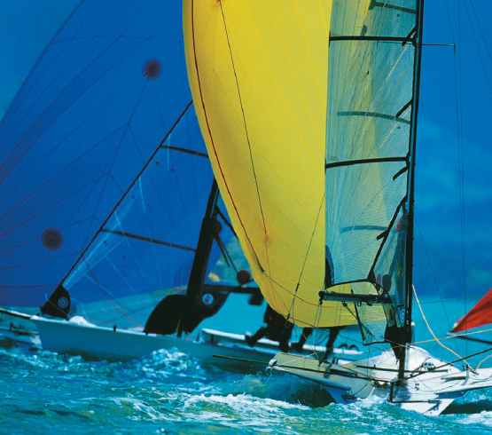
1^{η} Ενότητα
Κλασική Μηχανική
Εικόνα: Η κίνηση μπορεί να είναι αναζωογονητική και όμορφη. Αυτά τα σκάφη ανταποκρίνονται σε δυνάμεις αέρα, νερού, και του βάρους του πληρώματος όσο προσπαθούν να ισορροπήσουν στην άκρη του.

Slide 3
Φυσική για Μηχανικούς
Μηχανική
Κίνηση σε Μια Διάσταση
Εικόνα: Στους αγώνες drag, ο οδηγός θέλει να επιτύχει όσο γίνεται μεγαλύτερη επιτάχυνση. Σε απόσταση περίπου μισού χιλιομέτρου, το όχημα αναπτύσσει ταχύτητες κοντά στα 515 km/h, καλύπτοντας την απαιτούμενη απόσταση σε λιγότερο από 5 sec.
(George Lepp/Stone/Getty Images)

Slide 4
Φυσική για Μηχανικούς
Μηχανική
Κίνηση σε Μια Διάσταση
Εικόνα: Στους αγώνες drag, ο οδηγός θέλει να επιτύχει όσο γίνεται μεγαλύτερη επιτάχυνση. Σε απόσταση περίπου μισού χιλιομέτρου, το όχημα αναπτύσσει ταχύτητες κοντά στα 515 km/h, καλύπτοντας την απαιτούμενη απόσταση σε λιγότερο από 5 sec.
(George Lepp/Stone/Getty Images)

Slide 5
Κίνηση σε μια Διάσταση
Κίνηση σε έναν οριζόντιο/κατακόρυφο άξονα
  Σώμα == σωματίδιο
    Θεωρούμε απειροστά μικρό το μέγεθός του
    Αδιαφορούμε πλήρως για τις διαστάσεις του
Θα γνωρίσουμε τους βασικούς ορισμούς της κινητικής…
  …αρχικά σε μια διάσταση και αργότερα σε δυο διαστάσεις
Αυτοί είναι:
  Η Θέση
  Η Ταχύτητα
  Η Επιτάχυνση
ενός σώματος

Slide 6
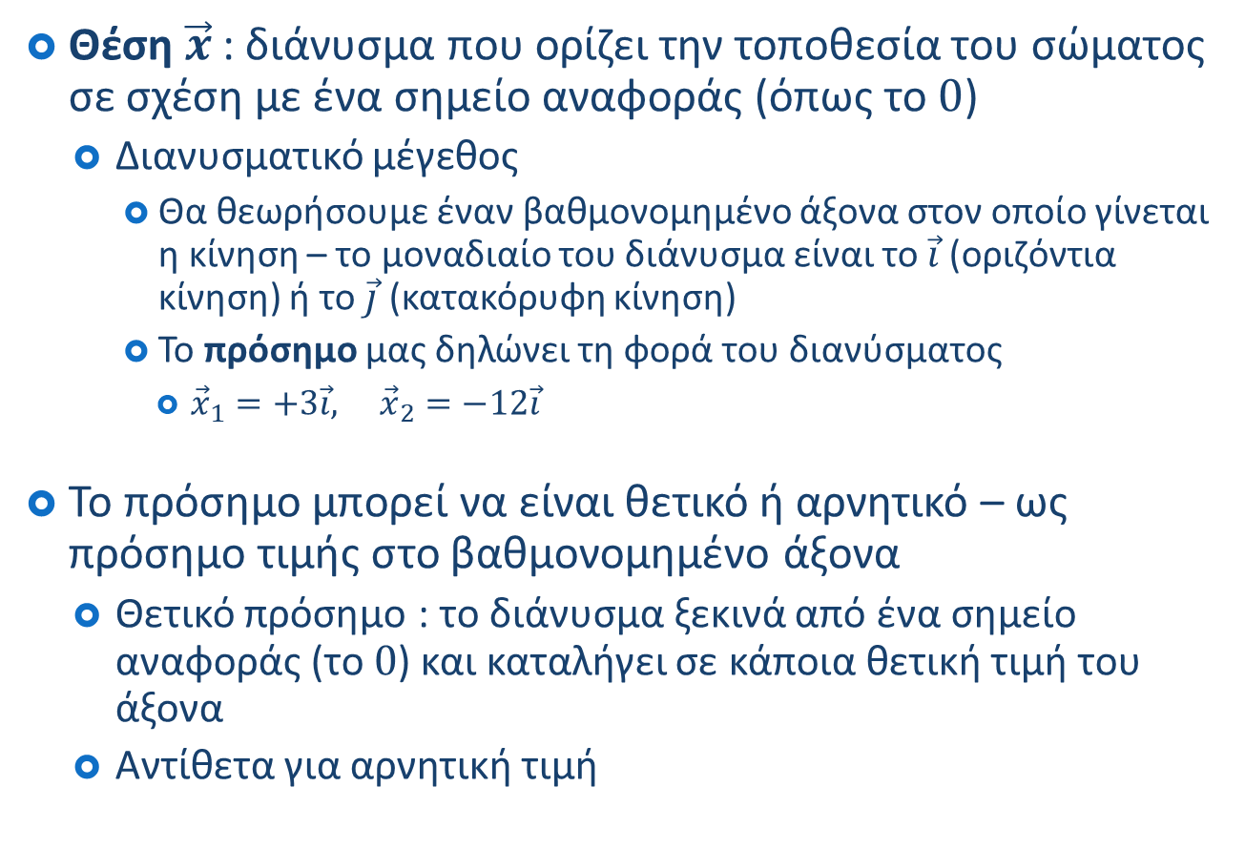
Κίνηση σε μια Διάσταση
Θέση ${\vec{x}}_{ }$: διάνυσμα που ορίζει την τοποθεσία του σώματος σε σχέση με ένα σημείο αναφοράς (όπως το $0$)
  Διανυσματικό μέγεθος
    Θα θεωρήσουμε έναν βαθμονομημένο άξονα στον οποίο γίνεται η κίνηση – το μοναδιαίο του διάνυσμα είναι το $\vec{i}$ (οριζόντια κίνηση) ή το $\vec{j}$ (κατακόρυφη κίνηση)
    Το πρόσημο μας δηλώνει τη φορά του διανύσματος
      ${\vec{x}}_{1}=+3\vec{i}, {\vec{x}}_{2}=−12\vec{i}$
Το πρόσημο μπορεί να είναι θετικό ή αρνητικό – ως πρόσημο τιμής στο βαθμονομημένο άξονα
  Θετικό πρόσημο : το διάνυσμα ξεκινά από ένα σημείο αναφοράς (το $0$) και καταλήγει σε κάποια θετική τιμή του άξονα
  Αντίθετα για αρνητική τιμή

Slide 7
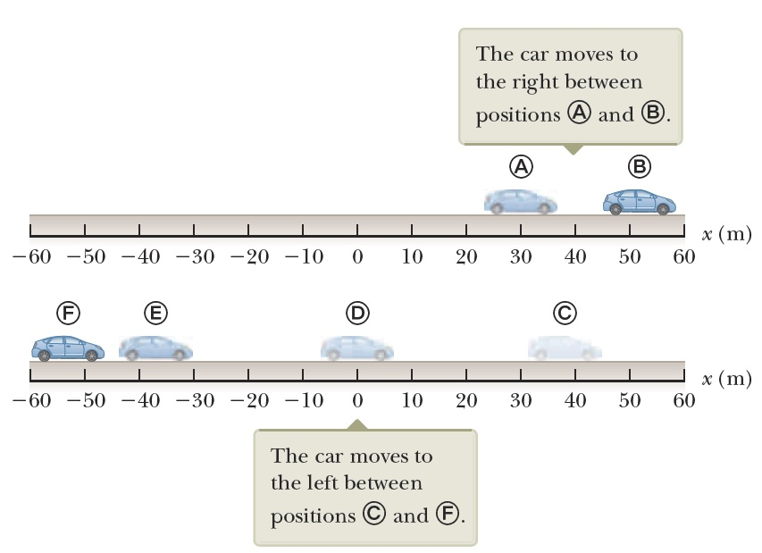




Κίνηση σε μια Διάσταση
Παράδειγμα:
$$\vec{x_{A}}=(30 m)\vec{i}$$
$$\vec{x_{B}}=(52 m)\vec{i}$$
$$\vec{x_{F}}=\left(−55 m\right)\vec{i}$$
$$\vec{x_{E}}=(−38 m)\vec{i}$$

Slide 8
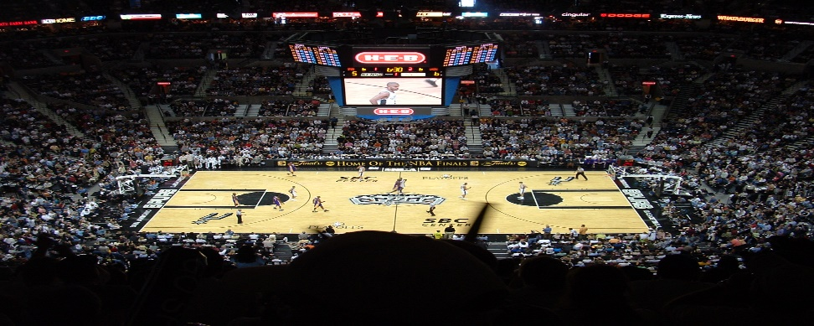
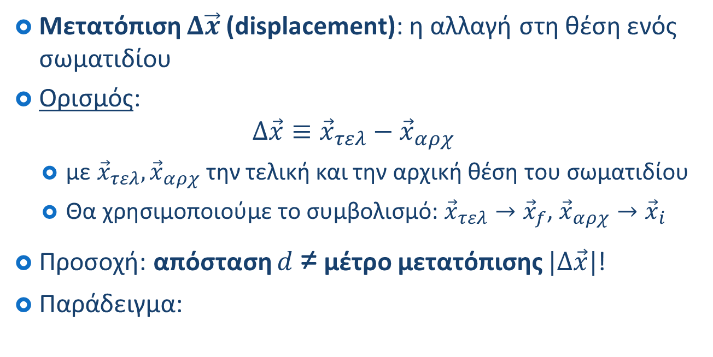
Κίνηση σε μια Διάσταση
Μετατόπιση $Δ\vec{x}$ (displacement): η αλλαγή στη θέση ενός σωματιδίου
Ορισμός:
$$Δ\vec{x}≡{\vec{x}}_{τελ}−{\vec{x}}_{αρχ}$$
  με ${\vec{x}}_{τελ}, {\vec{x}}_{αρχ}$ την τελική και την αρχική θέση του σωματιδίου
  Θα χρησιμοποιούμε το συμβολισμό: ${\vec{x}}_{τελ}→{\vec{x}}_{f}$, ${\vec{x}}_{αρχ}→{\vec{x}}_{i}$
Προσοχή: απόσταση $d$ ≠ μέτρο μετατόπισης $|Δ\vec{x}|$!
Παράδειγμα:
Η απόσταση που διανύει ένας αθλητής μπάσκετ, αν απλουστευμένα υποθέσουμε ότι κινείται σε ευθεία γραμμή, είναι μερικά χιλιόμετρα, αλλά η μετατόπιση από την αρχική θέση του (κέντρο γηπέδου) ως την τελική (ξανά στην ίδια περίπου θέση) είναι πολύ μικρότερη (ως μέτρο)!

Slide 9
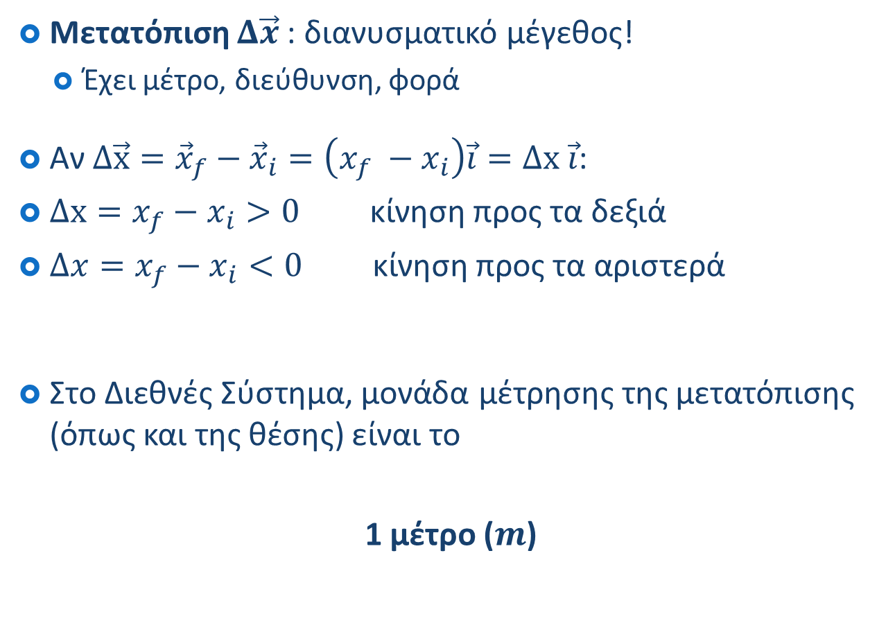
Κίνηση σε μια Διάσταση
Μετατόπιση $Δ\vec{x}$ : διανυσματικό μέγεθος!
  Έχει μέτρο, διεύθυνση, φορά
Αν $Δ\vec{x}={\vec{x}}_{f}−{\vec{x}}_{i}=\left(x_{f} −x_{i}\right)\vec{i}=Δx \vec{i}$:
$Δx=x_{f}−x_{i}>0$ κίνηση προς τα δεξιά
$Δx=x_{f}−x_{i}<0$ κίνηση προς τα αριστερά
Στο Διεθνές Σύστημα, μονάδα μέτρησης της μετατόπισης (όπως και της θέσης) είναι το
1 μέτρο ($m$)

Slide 10
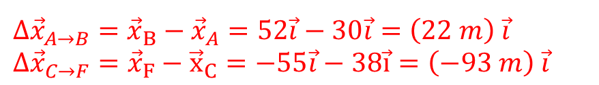
Κίνηση σε μια Διάσταση
Παράδειγμα:
$$Δ{\vec{x}}_{A→B}={\vec{x}}_{B}−{\vec{x}}_{A}=52\vec{i}−30\vec{i}=\left(22 m\right) \vec{i} \\ Δ{\vec{x}}_{C→F}={\vec{x}}_{F}−{\vec{x}}_{C}=−55\vec{i}−38\vec{i}=\left(−93 m\right) \vec{i}$$

Slide 11

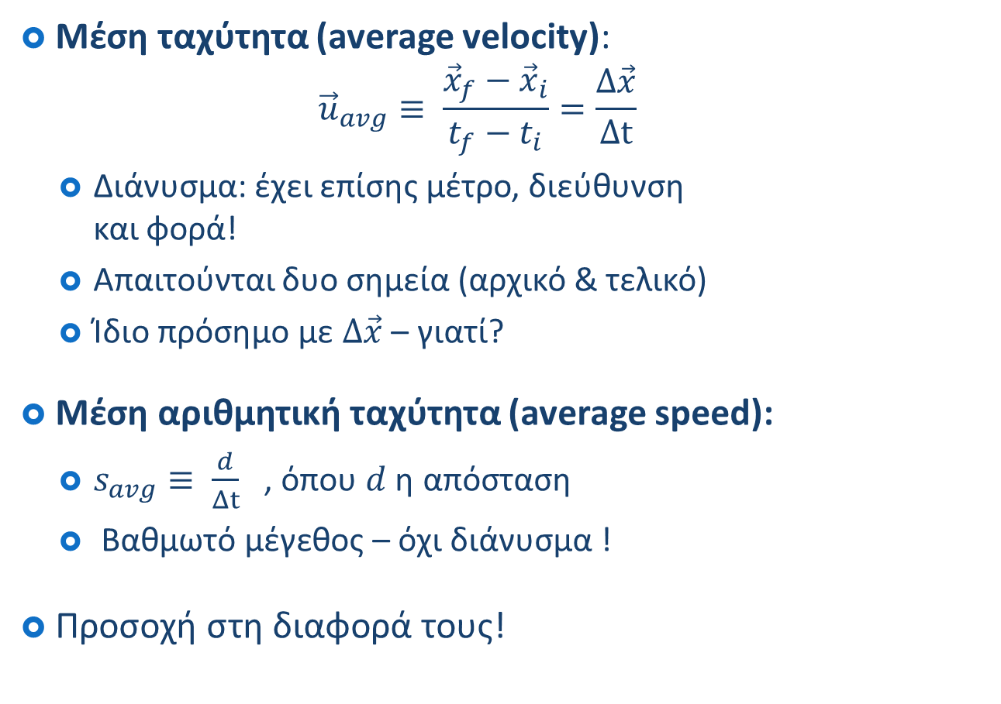
Κίνηση σε μια Διάσταση
Μέση ταχύτητα (average velocity):
  $${\vec{u}}_{avg}≡ \frac{{\vec{x}}_{f}−{\vec{x}}_{i}}{t_{f}−t_{i}}=\frac{Δ\vec{x}}{Δt}$$
  Διάνυσμα: έχει επίσης μέτρο, διεύθυνση
  και φορά!
  Απαιτούνται δυο σημεία (αρχικό & τελικό)
  Ίδιο πρόσημο με $Δ\vec{x}$ – γιατί?
Μέση αριθμητική ταχύτητα (average speed):
  $s_{avg}≡ \frac{d}{Δt}$ , όπου $d$ η απόσταση
  Βαθμωτό μέγεθος – όχι διάνυσμα !
Προσοχή στη διαφορά τους!
Μονάδα μέτρησης:
$$\frac{m}{s}$$
(μέτρο ανά δευτ/το)

Slide 12
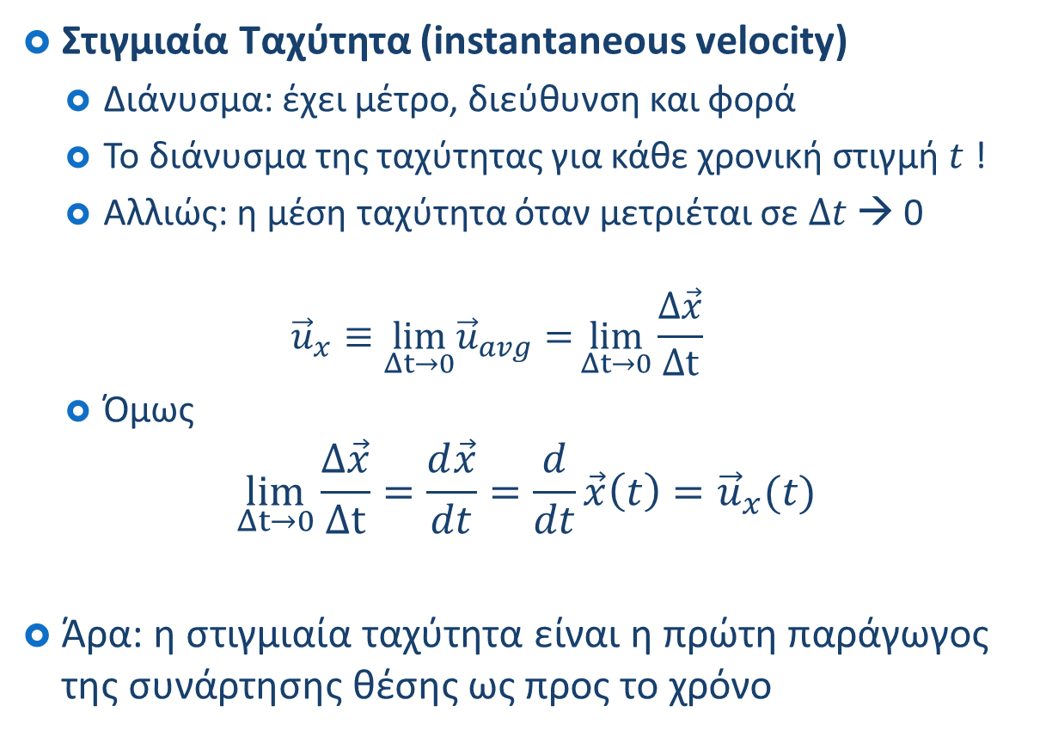
Κίνηση σε μια Διάσταση
Στιγμιαία Ταχύτητα (instantaneous velocity)
  Διάνυσμα: έχει μέτρο, διεύθυνση και φορά
  Το διάνυσμα της ταχύτητας για κάθε χρονική στιγμή $t$ !
  Αλλιώς: η μέση ταχύτητα όταν μετριέται σε $Δt$ → 0
  $${\vec{u}}_{x}≡\lim_{Δt→0}{\vec{u}}_{avg}={\lim_{Δt→0}{\frac{Δ\vec{x}}{Δt}}}$$
  Όμως
$${\lim_{Δt→0}{\frac{Δ\vec{x}}{Δt}}}=\frac{d\vec{x}}{dt}=\frac{d}{dt}\vec{x}\left(t\right)={\vec{u}}_{x}(t)$$
Άρα: η στιγμιαία ταχύτητα είναι η πρώτη παράγωγος της συνάρτησης θέσης ως προς το χρόνο

Slide 13
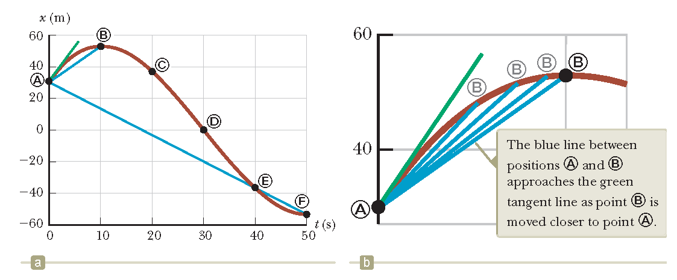

Κίνηση σε μια Διάσταση
Στιγμιαία Ταχύτητα
  $${\vec{u}}_{x}≡\lim_{Δt→0}{\vec{u}}_{avg}={\lim_{Δt→0}{\frac{Δ\vec{x}}{Δt}}}=\frac{d\vec{x}}{dt}=\frac{d}{dt}\vec{x}\left(t\right)={\vec{u}}_{x}(t)$$
Παράδειγμα:
Κλίση ευθείας ΑF (ή AB) = μέση ταχύτητα

Slide 14
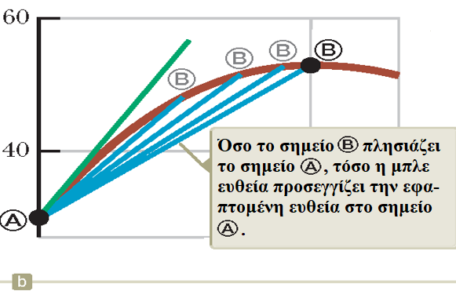

Κίνηση σε μια Διάσταση
Στιγμιαία Ταχύτητα
  $${\vec{u}}_{x}≡\lim_{Δt→0}{\vec{u}}_{avg}={\lim_{Δt→0}{\frac{Δ\vec{x}}{Δt}}}=\frac{d\vec{x}}{dt}=\frac{d}{dt}\vec{x}\left(t\right)={\vec{u}}_{x}(t)$$
Παράδειγμα:
Κλίση εφαπτομένης σε σημείο = στιγμιαία ταχύτητα
Κλίση ευθείας μεταξύ δυο σημείων = μέση ταχύτητα

Slide 15
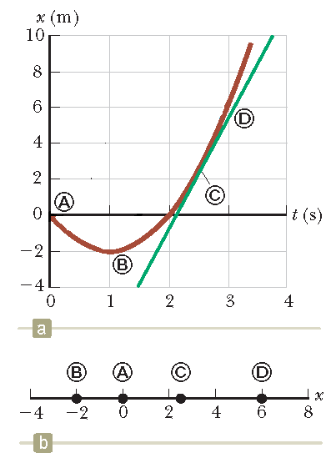
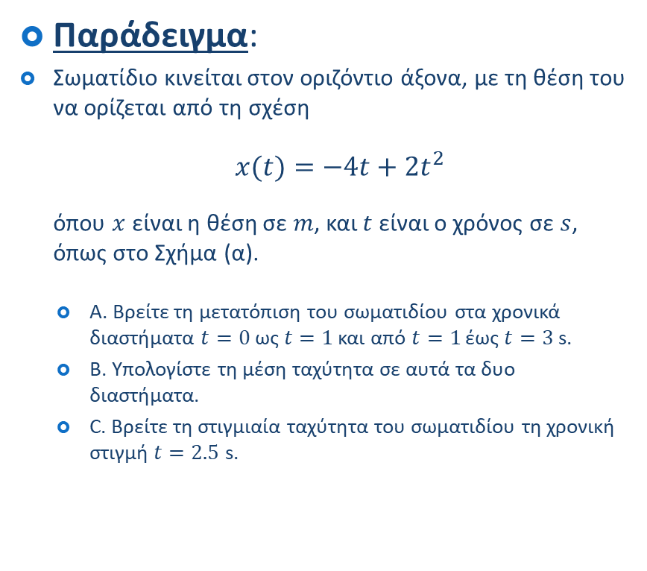
Κίνηση σε μια Διάσταση
Παράδειγμα:
Σωματίδιο κινείται στον οριζόντιο άξονα, με τη θέση του να ορίζεται από τη σχέση
$x(t)=−4t+2t^{2}$
όπου $x$ είναι η θέση σε $m$, και $t$ είναι ο χρόνος σε $s$, όπως στο Σχήμα (α).
  Α. Βρείτε τη μετατόπιση του σωματιδίου στα χρονικά διαστήματα $t=0$ ως $t=1$ και από $t=1$ έως $t=3$ s.
  B. Υπολογίστε τη μέση ταχύτητα σε αυτά τα δυο διαστήματα.
  C. Βρείτε τη στιγμιαία ταχύτητα του σωματιδίου τη χρονική στιγμή $t=2.5$ s.

Slide 16

Κίνηση σε μια Διάσταση
Παράδειγμα – Λύση:
$x(t)=−4t+2t^{2}$
  Α. Βρείτε τη μετατόπιση του σωματιδίου στα χρονικά διαστήματα $t=0$ ως $t=1$ και από $t=1$ έως $t=3$ s.

Slide 17
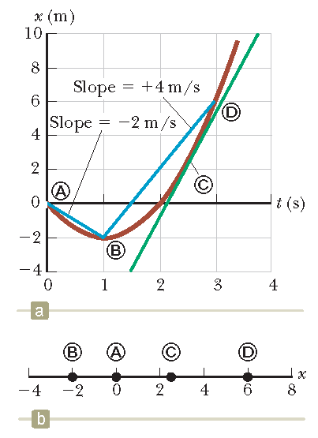

Κίνηση σε μια Διάσταση
Παράδειγμα – Λύση:
$x(t)=−4t+2t^{2}$
  B. Υπολογίστε τη μέση ταχύτητα σε αυτά τα δυο διαστήματα.

Slide 18

Κίνηση σε μια Διάσταση
Παράδειγμα – Λύση:
$x(t)=−4t+2t^{2}$
  C. Βρείτε τη στιγμιαία ταχύτητα του σωματιδίου τη χρονική στιγμή $t=2.5$ s.

Slide 19
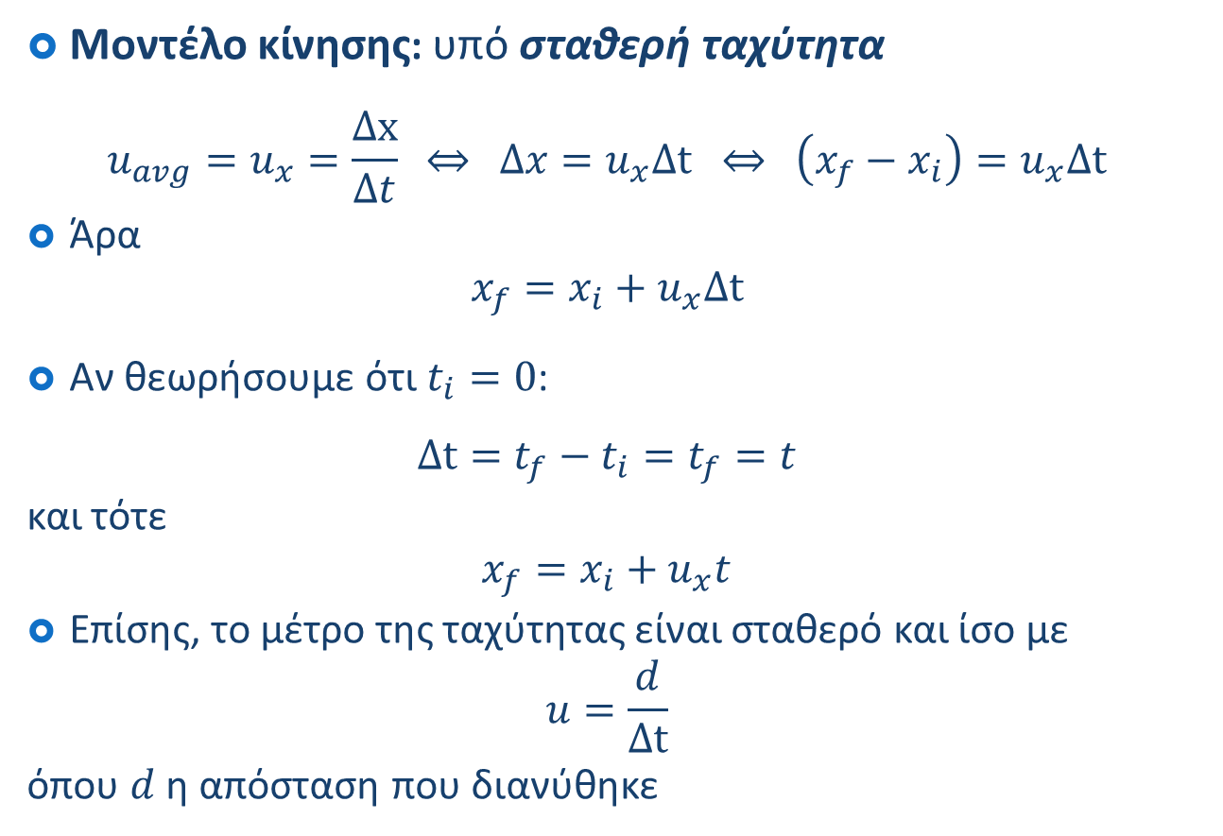
Κίνηση σε μια Διάσταση
Μοντέλο κίνησης: υπό σταθερή ταχύτητα
$$u_{avg}=u_{x}=\frac{Δx}{Δt} \underset{⇔}{ } Δx=u_{x}Δt \underset{⇔}{ } \left(x_{f}−x_{i}\right)=u_{x}Δt$$
Άρα
$$x_{f}=x_{i}+u_{x}Δt$$
Αν θεωρήσουμε ότι $t_{i}=0$:
$$Δt=t_{f}−t_{i}=t_{f}=t$$
και τότε
$$x_{f}=x_{i}+u_{x}t$$
Επίσης, το μέτρο της ταχύτητας είναι σταθερό και ίσο με
$$u=\frac{d}{Δt}$$
όπου $d$ η απόσταση που διανύθηκε

Slide 20

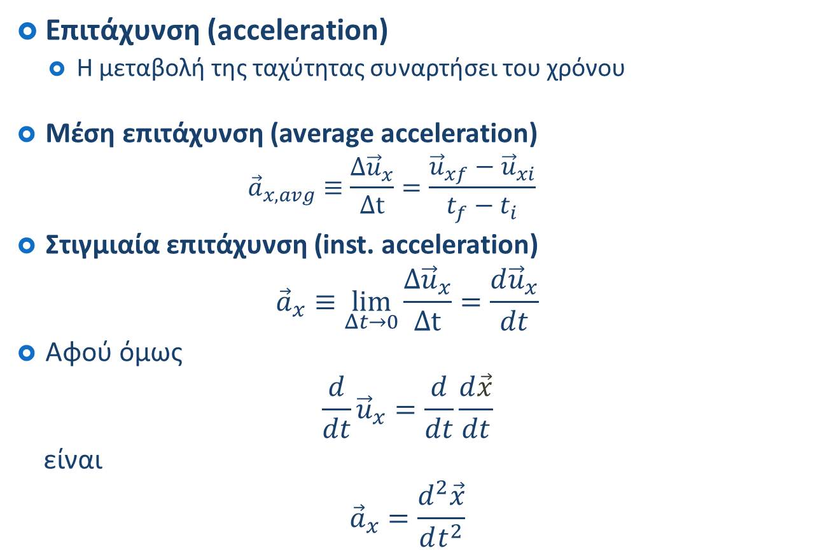
Κίνηση σε μια Διάσταση
Επιτάχυνση (acceleration)
  Η μεταβολή της ταχύτητας συναρτήσει του χρόνου
Μέση επιτάχυνση (average acceleration)
  $${\vec{a}}_{x,avg}≡\frac{Δ{\vec{u}}_{x}}{Δt}=\frac{{\vec{u}}_{xf}−{\vec{u}}_{xi}}{t_{f}−t_{i}}$$
Στιγμιαία επιτάχυνση (inst. acceleration)
$${\vec{a}}_{x}≡\lim_{Δt→0}{\frac{Δ{\vec{u}}_{x}}{Δt}=\frac{d{\vec{u}}_{x}}{dt}}$$
Αφού όμως
$$\frac{d}{dt}{\vec{u}}_{x}=\frac{d}{dt}\frac{d\vec{x}}{dt}$$
είναι
$${\vec{a}}_{x}=\frac{d^{2}\vec{x}}{dt^{2}}$$
Μονάδα μέτρησης:
$\frac{m}{s^{2}}$
(μέτρο ανά δευτερόλεπτο στο τετράγωνο)

Slide 21
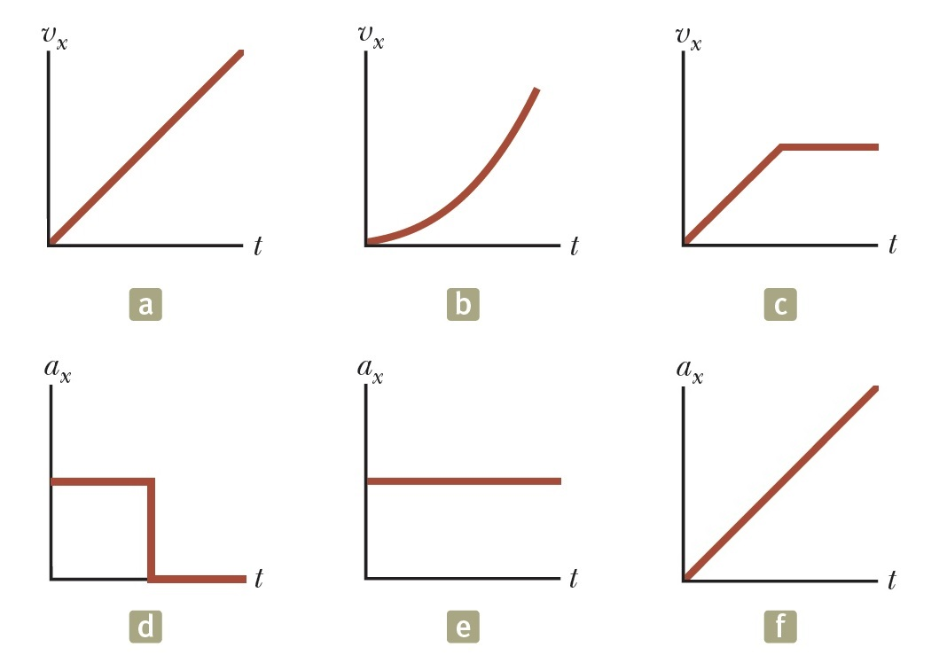
Κίνηση σε μια Διάσταση
Hint: Η ταχύτητα και η επιτάχυνση έχουν σχέση παραγώγου-παράγουσας
Quiz 1:
  Βρείτε τα ζεύγη ταχύτητας-επιτάχυνσης

Slide 22
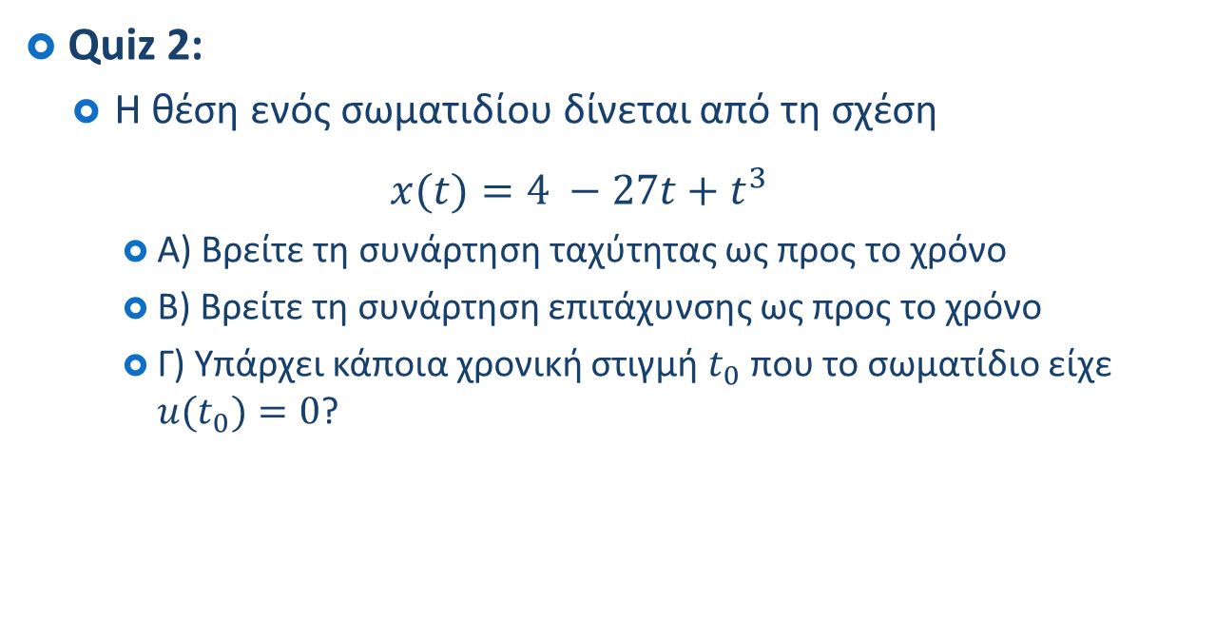
Κίνηση σε μια Διάσταση
Quiz 2:
  Η θέση ενός σωματιδίου δίνεται από τη σχέση
  $$x(t)=4 −27t+t^{3}$$
    A) Βρείτε τη συνάρτηση ταχύτητας ως προς το χρόνο
    B) Βρείτε τη συνάρτηση επιτάχυνσης ως προς το χρόνο
    Γ) Υπάρχει κάποια χρονική στιγμή $t_{0}$ που το σωματίδιο είχε $u(t_{0})=0$?

Slide 23

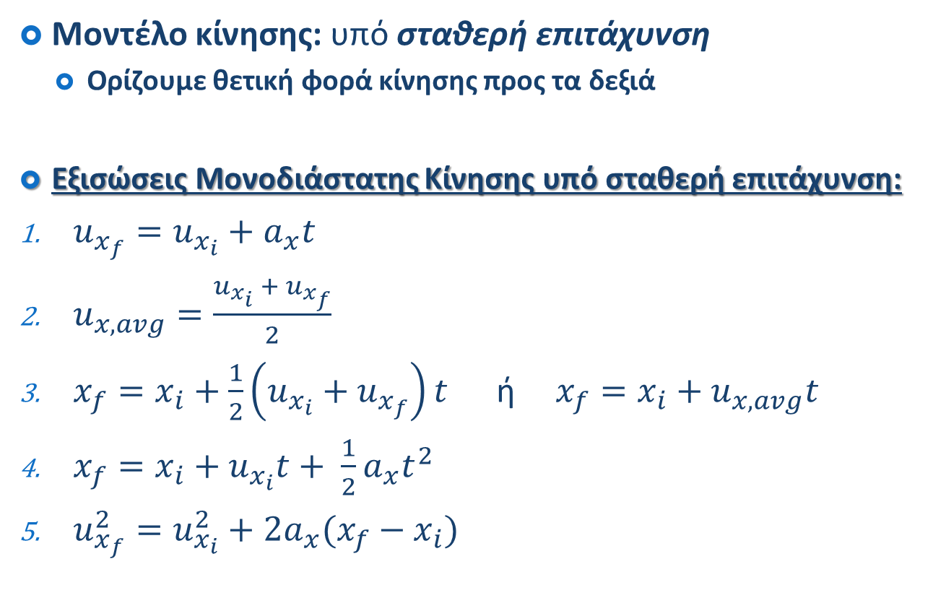
Κίνηση σε μια Διάσταση
Μοντέλο κίνησης: υπό σταθερή επιτάχυνση
  Ορίζουμε θετική φορά κίνησης προς τα δεξιά
Εξισώσεις Μονοδιάστατης Κίνησης υπό σταθερή επιτάχυνση:
$u_{x_{f}}=u_{x_{i}}+a_{x}t$
$u_{x,avg}=\frac{u_{x_{i}} + u_{x_{f}}}{2}$
$x_{f}=x_{i}+\frac{1}{2}\left(u_{x_{i}}+u_{x_{f}}\right)t$ ή $x_{f}={x_{i}+u}_{x,avg}t$
$x_{f}=x_{i}+u_{x_{i}}t+ \frac{1}{2}a_{x}t^{2}$
$u_{x_{f}}^{2}=u_{x_{i}}^{2}+2a_{x}(x_{f}−x_{i})$
Οι δείκτες 𝑖 και 𝑓 δηλώνουν αρχική και τελική κατάσταση, ενώ ο δείκτης 𝑥 δηλώνει μονοδιάστατη κίνηση σε έναν οριζόντιο άξονα 𝑥’𝑥 (κάποιες φορές μπορούμε να παραλείπουμε το δείκτη $x$ για απλοποίηση)

Slide 24


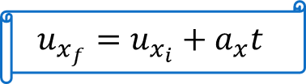
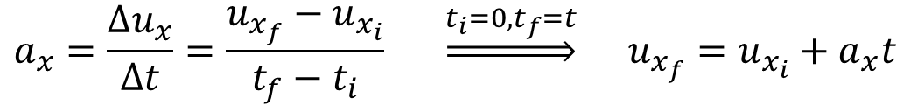
Κίνηση σε μια Διάσταση
$$u_{x_{f}}=u_{x_{i}}+a_{x}t$$
Απόδειξη:
Αφού η επιτάχυνση είναι σταθερή, τότε
Από τον ορισμό έχουμε
Άρα
$$u_{x_{f}}=u_{x_{i}}+a_{x}t$$
$$a_{x,avg}=a_{x}$$
$$a_{x}=\frac{Δu_{x}}{Δt}=\frac{u_{x_{f}}−u_{x_{i}}}{t_{f}−t_{i}} \underset{⇒}{t_{i}=0, t_{f}=t} u_{x_{f}}=u_{x_{i}}+a_{x}t$$

Slide 25


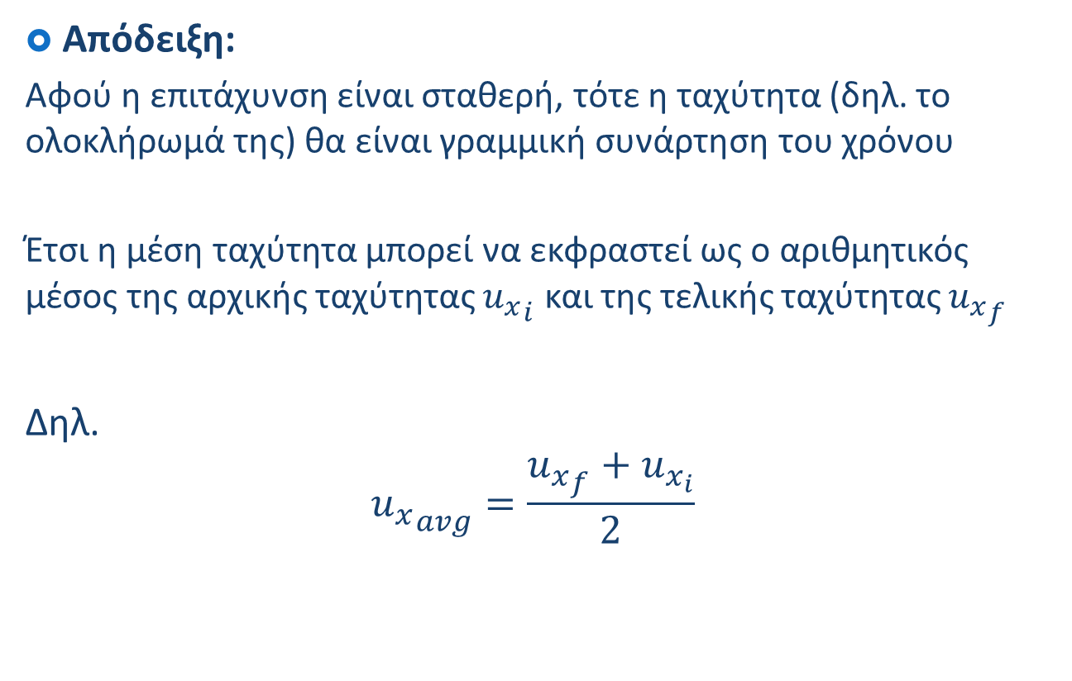
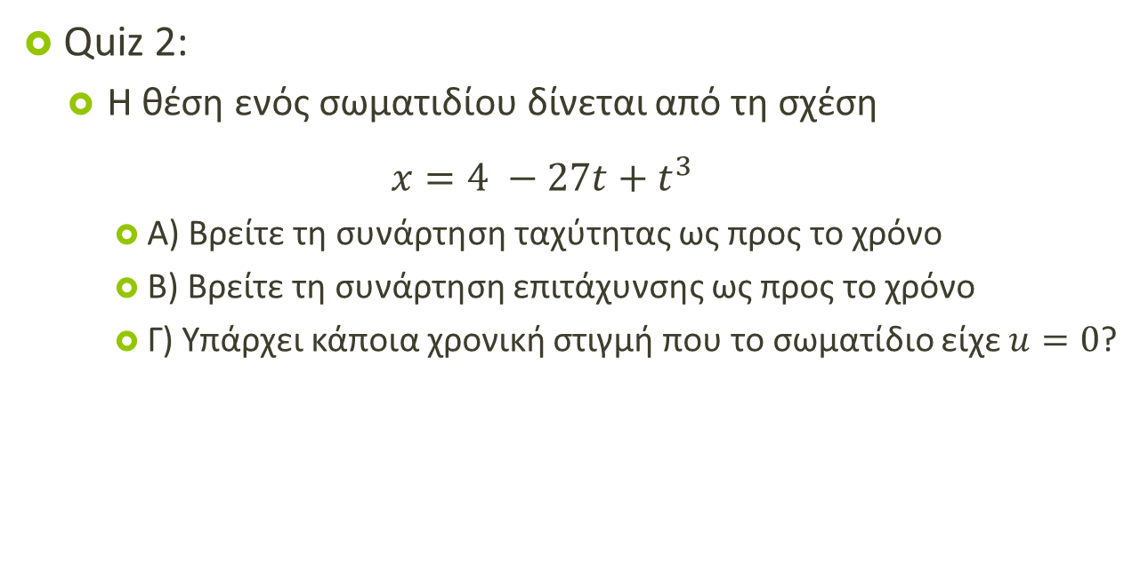


Κίνηση σε μια Διάσταση
$$u_{x,avg}=\frac{u_{x_{i}} + u_{x_{f}}}{2}$$
Απόδειξη:
Αφού η επιτάχυνση είναι σταθερή, τότε η ταχύτητα (δηλ. το ολοκλήρωμά της) θα είναι γραμμική συνάρτηση του χρόνου
Έτσι η μέση ταχύτητα μπορεί να εκφραστεί ως ο αριθμητικός μέσος της αρχικής ταχύτητας ${u_{x}}_{i}$ και της τελικής ταχύτητας ${u_{x}}_{f}$
Δηλ.
$${u_{x}}_{avg}=\frac{{u_{x}}_{f}+u_{x_{i}}}{2}$$
$${u_{x}}_{f}$$
$${u_{x}}_{i}$$
$$t_{i}$$
$$t_{f}$$

Slide 26
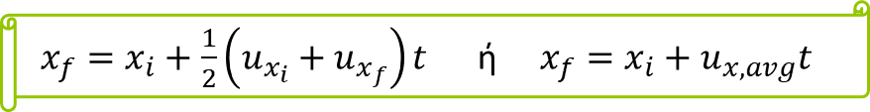
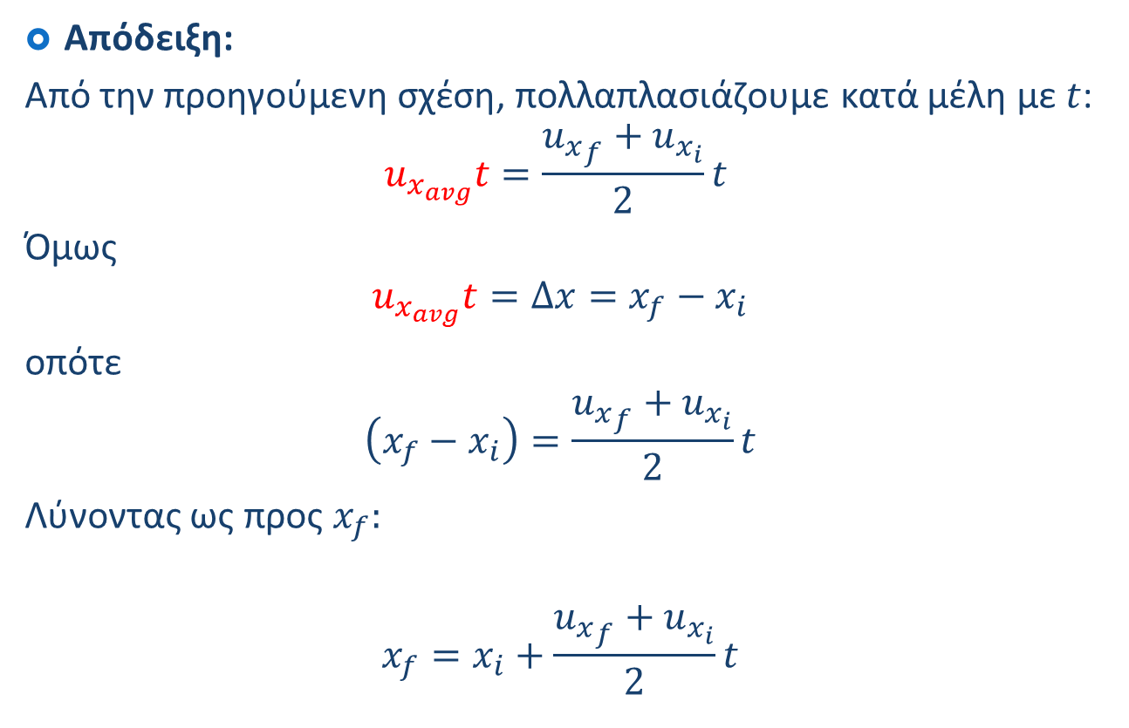
Κίνηση σε μια Διάσταση
$x_{f}=x_{i}+\frac{1}{2}\left(u_{x_{i}}+u_{x_{f}}\right)t$ ή $x_{f}={x_{i}+u}_{x,avg}t$
Απόδειξη:
Από την προηγούμενη σχέση, πολλαπλασιάζουμε κατά μέλη με $t$:
$$u_{x_{avg}}t=\frac{{u_{x}}_{f}+u_{x_{i}}}{2}t$$
Όμως
$$u_{x_{avg}}t=Δx=x_{f}−x_{i}$$
οπότε
$$\left(x_{f}−x_{i}\right)=\frac{{u_{x}}_{f}+u_{x_{i}}}{2}t$$
Λύνοντας ως προς $x_{f}:$
$$x_{f}=x_{i}+\frac{{u_{x}}_{f}+u_{x_{i}}}{2}t$$

Slide 27
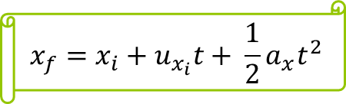

Κίνηση σε μια Διάσταση
$$x_{f}=x_{i}+u_{x_{i}}t+ \frac{1}{2}a_{x}t^{2}$$
Απόδειξη:
Έχουμε ήδη
$u_{x_{f}}=u_{x_{i}}+a_{x}t$
και
$$x_{f}=x_{i}+\frac{u_{x_{f}}+u_{x_{i}}}{2}t$$
Αντικαθιστώντας
$$x_{f}=x_{i}+\frac{1}{2}\left(u_{x_{i}}+a_{x}t+u_{x_{i}}\right)t \\ =x_{i}+u_{x_{i}}t+\frac{1}{2}a_{x}t^{2}$$
Άρα
$$x_{f}=x_{i}+u_{x_{i}}t+\frac{1}{2}a_{x}t^{2}$$

Slide 28

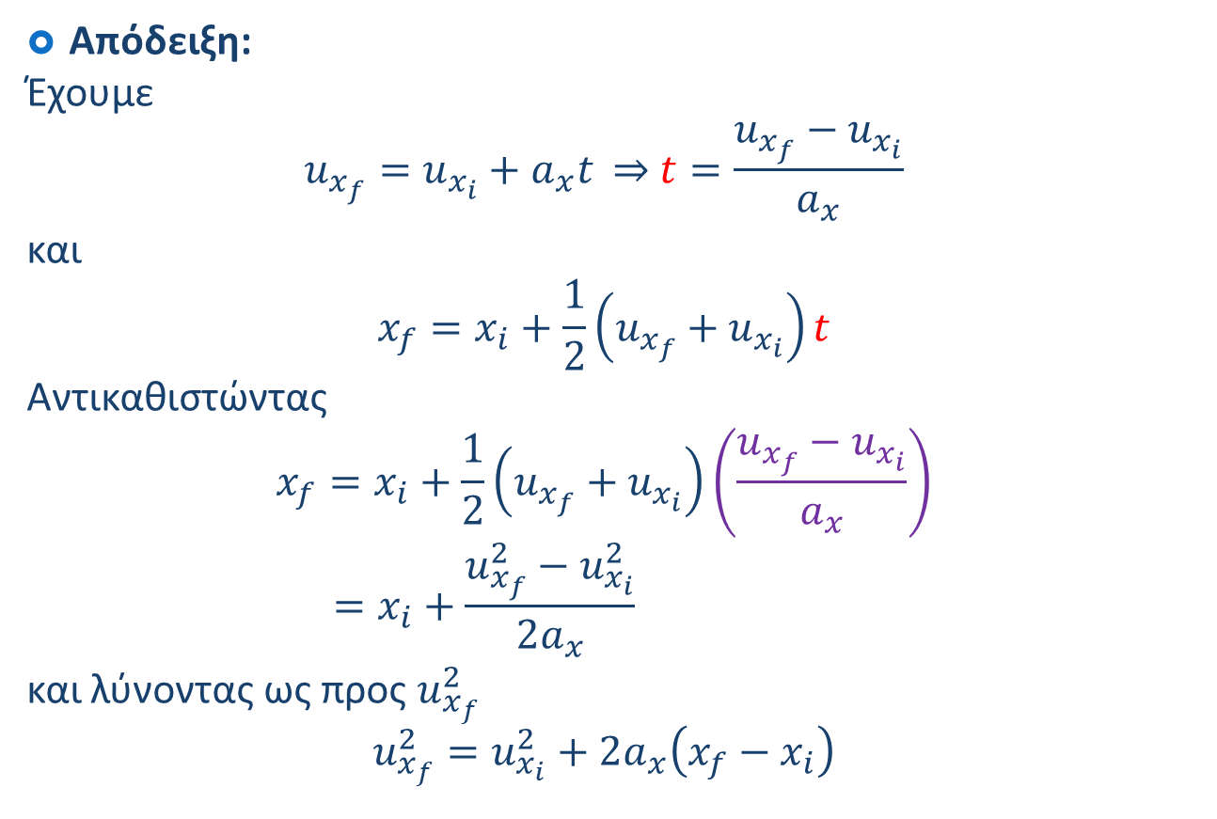
Κίνηση σε μια Διάσταση
$$u_{x_{f}}^{2}=u_{x_{i}}^{2}+2a_{x}(x_{f}−x_{i})$$
Απόδειξη:
Έχουμε
$$u_{x_{f}}=u_{x_{i}}+a_{x}t \underset{⇒}{ } t=\frac{u_{x_{f}}−u_{x_{i}}}{a_{x}}$$
και
$$x_{f}=x_{i}+\frac{1}{2}\left(u_{x_{f}}+u_{x_{i}}\right)t$$
Αντικαθιστώντας
$$x_{f}=x_{i}+\frac{1}{2}\left(u_{x_{f}}+u_{x_{i}}\right)\left(\frac{u_{x_{f}}−u_{x_{i}}}{a_{x}}\right) \\ =x_{i}+\frac{u_{x_{f}}^{2}−u_{x_{i}}^{2}}{2a_{x}}$$
και λύνοντας ως προς $u_{x_{f}}^{2}$
$$u_{x_{f}}^{2}=u_{x_{i}}^{2}+2a_{x}\left(x_{f}−x_{i}\right)$$

Slide 29
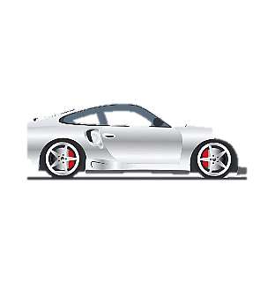
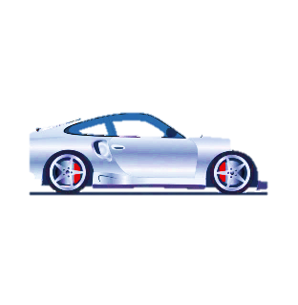






Κίνηση σε μια Διάσταση
Παράδειγμα:
  Μια Porsche προκαλεί ένα Honda σε έναν αγώνα ταχύτητας 400 μέτρων. Επειδή $a_{P}=3.5 m/s^{2}$ και $a_{H}=3.0 m/s^{2}$, το Honda παίρνει προβάδισμα στην αφετηρία κατά $1.0 s.$ Τα δυο οχήματα ξεκινούν από ακινησία. Περιγράψτε το μοντέλο κίνησης των οχημάτων. Ποιο αυτοκίνητο θα κερδίσει (φτάσει πρώτο)?
$${{\vec{a}}_{H}}_{ }$$
Honda
$$x_{H_{i}}=0$$
$${{\vec{a}}_{P}}_{ }$$
Porsche
$${x_{P}}_{i}=0$$
$$Δx=400 m$$

Slide 30


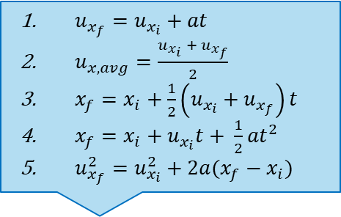




Κίνηση σε μια Διάσταση
$u_{x_{f}}=u_{x_{i}}+at$
$u_{x,avg}=\frac{u_{x_{i}} + u_{x_{f}}}{2}$
$x_{f}=x_{i}+\frac{1}{2}\left(u_{x_{i}}+u_{x_{f}}\right)t$
$x_{f}=x_{i}+u_{x_{i}}t+ \frac{1}{2}at^{2}$
$u_{x_{f}}^{2}=u_{x_{i}}^{2}+2a(x_{f}−x_{i})$
Παράδειγμα – Λύση:
$${{\vec{a}}_{H}=3.0\frac{m}{s^{2}}\vec{i}}_{ }$$
$$x_{H_{i}}=0$$
Honda
A
B
$${{\vec{a}}_{P}=3.5\frac{m}{s^{2}}\vec{i}}_{ }$$
$${x_{P}}_{i}=0$$
Porsche
$$t=0$$
A
$$Δx=400 m$$
B

Slide 31






Κίνηση σε μια Διάσταση
$u_{x_{f}}=u_{x_{i}}+at$
$u_{x,avg}=\frac{u_{x_{i}} + u_{x_{f}}}{2}$
$x_{f}=x_{i}+\frac{1}{2}\left(u_{x_{i}}+u_{x_{f}}\right)t$
$x_{f}=x_{i}+u_{x_{i}}t+ \frac{1}{2}at^{2}$
$u_{x_{f}}^{2}=u_{x_{i}}^{2}+2a(x_{f}−x_{i})$
Παράδειγμα – Λύση:
$${{\vec{a}}_{H}=3.0\frac{m}{s^{2}}\vec{i}}_{ }$$
$$x_{H_{i}}=0$$
Honda
A
B
$${x_{P}}_{i}=0$$
$${{\vec{a}}_{P}=3.5\frac{m}{s^{2}}\vec{ι}}_{ }$$
Porsche
$$t=0$$
A
$$Δx=400 m$$
B

Slide 32
Κίνηση σε μια Διάσταση
$u_{x_{f}}=u_{x_{i}}+at$
$u_{x,avg}=\frac{u_{x_{i}} + u_{x_{f}}}{2}$
$x_{f}=x_{i}+\frac{1}{2}\left(u_{x_{i}}+u_{x_{f}}\right)t$
$x_{f}=x_{i}+u_{x_{i}}t+ \frac{1}{2}at^{2}$
$u_{x_{f}}^{2}=u_{x_{i}}^{2}+2a(x_{f}−x_{i})$
Παράδειγμα – Λύση:
$${{\vec{a}}_{H}=3.0\frac{m}{s^{2}}\vec{i}}_{ }$$
$$x_{H_{i}}=0$$
Honda
A
B
$${x_{P}}_{i}=0$$
$${{\vec{a}}_{P}=3.5\frac{m}{s^{2}}\vec{ι}}_{ }$$
Porsche
$$t=0$$
A
$$Δx=400 m$$
B

Slide 33





Κίνηση σε μια Διάσταση
$u_{x_{f}}=u_{x_{i}}+at$
$u_{x,avg}=\frac{u_{x_{i}} + u_{x_{f}}}{2}$
$x_{f}=x_{i}+\frac{1}{2}\left(u_{x_{i}}+u_{x_{f}}\right)t$
$x_{f}=x_{i}+u_{x_{i}}t+ \frac{1}{2}at^{2}$
$u_{x_{f}}^{2}=u_{x_{i}}^{2}+2a(x_{f}−x_{i})$
Παράδειγμα – Λύση:
$${{\vec{a}}_{H}=3.0\frac{m}{s^{2}}\vec{i}}_{ }$$
$$x_{H_{i}}=0$$
Honda
A
B
$${{\vec{a}}_{P}=3.5\frac{m}{s^{2}}\vec{ι}}_{ }$$
$${x_{P}}_{i}=0$$
Porsche
$$t=0$$
A
$$Δx=400 m$$
B
Παρατηρήστε ότι:
Ι) Επιλέξαμε τη διαδρομή Α→Β και για τα δυο οχήματα.
ΙΙ) Πατήσαμε το χρονόμετρο (t=0) όταν ξεκίνησε η Porsche. Με τον τρόπο αυτό, και οι δυο κινήσεις περιγράφονται από τις εξισώσεις της ευθύγραμμης κίνησης με σταθερή επιτάχυνση (απλά ο χρόνος της Honda είναι t+1).
ΙΙΙ) Υπάρχουν κι άλλες λύσεις, πιο περίπλοκες.

Slide 34
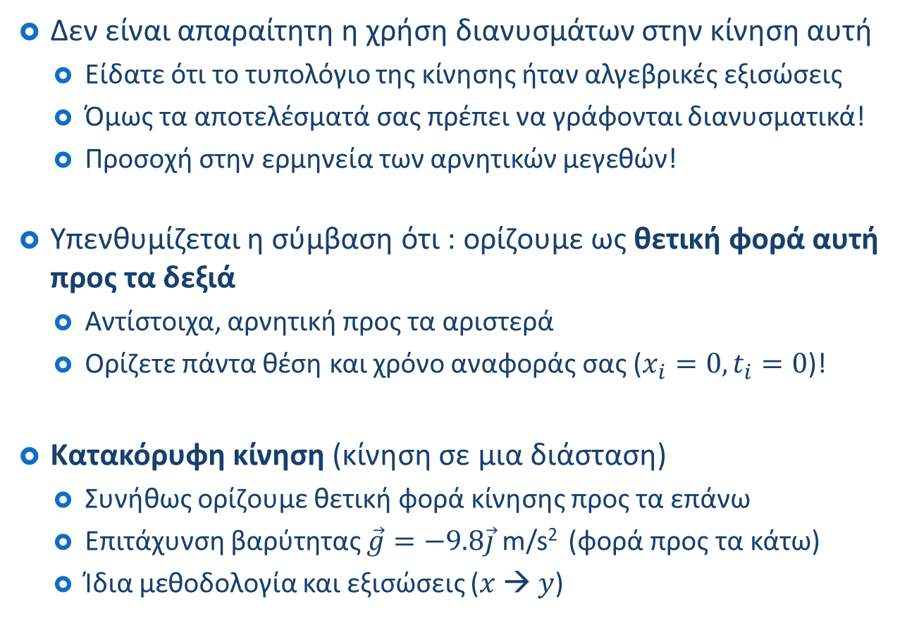
Κίνηση σε μια Διάσταση
Δεν είναι απαραίτητη η χρήση διανυσμάτων στην κίνηση αυτή
  Είδατε ότι το τυπολόγιο της κίνησης ήταν αλγεβρικές εξισώσεις
  Όμως τα αποτελέσματά σας πρέπει να γράφονται διανυσματικά!
  Προσοχή στην ερμηνεία των αρνητικών μεγεθών!
Υπενθυμίζεται η σύμβαση ότι : ορίζουμε ως θετική φορά αυτή προς τα δεξιά
  Αντίστοιχα, αρνητική προς τα αριστερά
  Ορίζετε πάντα θέση και χρόνο αναφοράς σας ($x_{i}=0, t_{i}=0$)!
Κατακόρυφη κίνηση (κίνηση σε μια διάσταση)
  Συνήθως ορίζουμε θετική φορά κίνησης προς τα επάνω
  Επιτάχυνση βαρύτητας $\vec{g}=−9.8\vec{j}$ m/s² (φορά προς τα κάτω)
  Ίδια μεθοδολογία και εξισώσεις ($x$ → $y$)

Slide 35

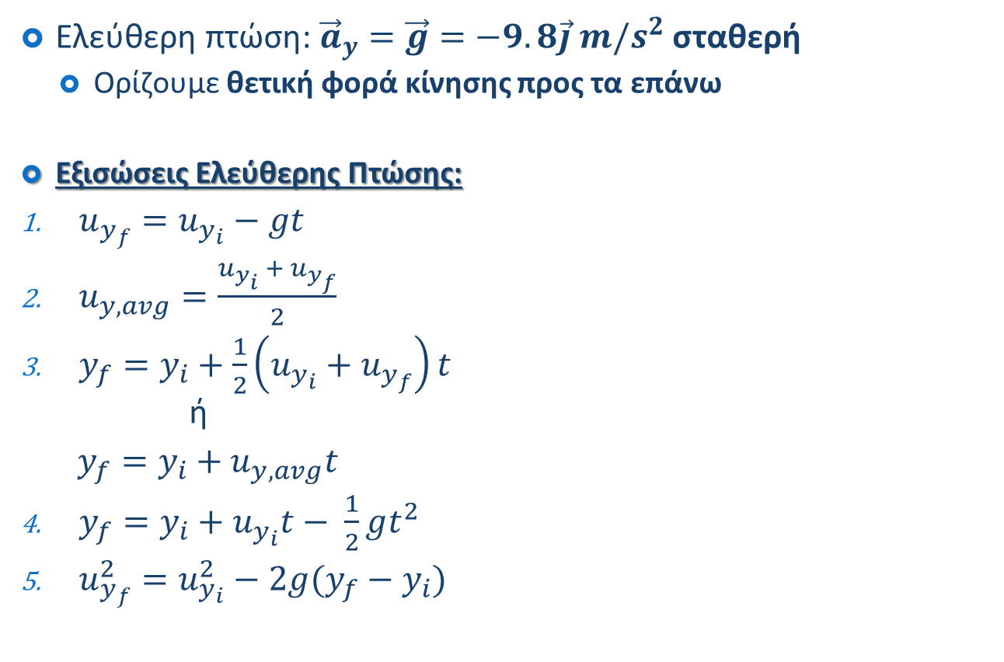

Κίνηση σε μια Διάσταση
ΌΧΙ $g=$10 $m/s^{2}$ !!!
Ελεύθερη πτώση: ${\vec{a}}_{y}=\vec{g}=−9.8\vec{j}$ $m/s^{2}$ σταθερή
  Ορίζουμε θετική φορά κίνησης προς τα επάνω
Εξισώσεις Ελεύθερης Πτώσης:
$u_{y_{f}}=u_{y_{i}}−gt$
$u_{y,avg}=\frac{u_{y_{i}} + u_{y_{f}}}{2}$
$y_{f}=y_{i}+\frac{1}{2}\left(u_{y_{i}}+u_{y_{f}}\right)t$
ή
$y_{f}={y_{i}+u}_{y,avg}t$
$y_{f}=y_{i}+u_{y_{i}}t− \frac{1}{2}gt^{2}$
$u_{y_{f}}^{2}=u_{y_{i}}^{2}−2g(y_{f}−y_{i})$
Οι δείκτες 𝑖 και 𝑓 δηλώνουν αρχική και τελική κατάσταση, ενώ ο δείκτης 𝒚 δηλώνει μονοδιάστατη κίνηση σε έναν κατακόρυφο άξονα 𝒚’𝒚 (συχνά ο δείκτης παραλείπεται)
Στις διπλανές εξισώσεις, η επιτάχυνση της βαρύτητας χρησιμοποιείται κατά μέτρο, $g=\left|\vec{g}\right|=9.8 m/s^{2}$
Αν ορίσετε θετική φορά κίνησης προς τα κάτω (δηλ. με ίδια φορά με το διάνυσμα της επιτάχυνσης της βαρύτητας), τότε όπου −𝑔 θέτουμε 𝑔 στις διπλανές σχέσεις

Slide 36
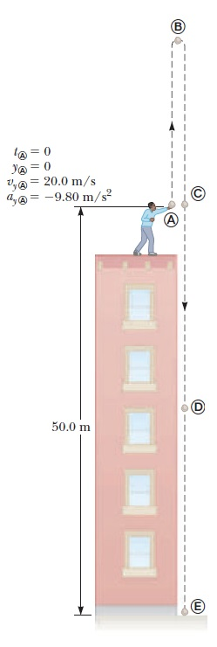
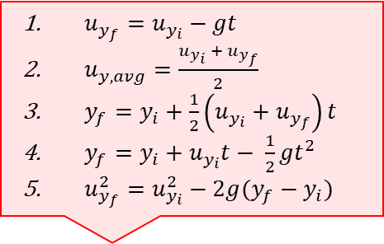
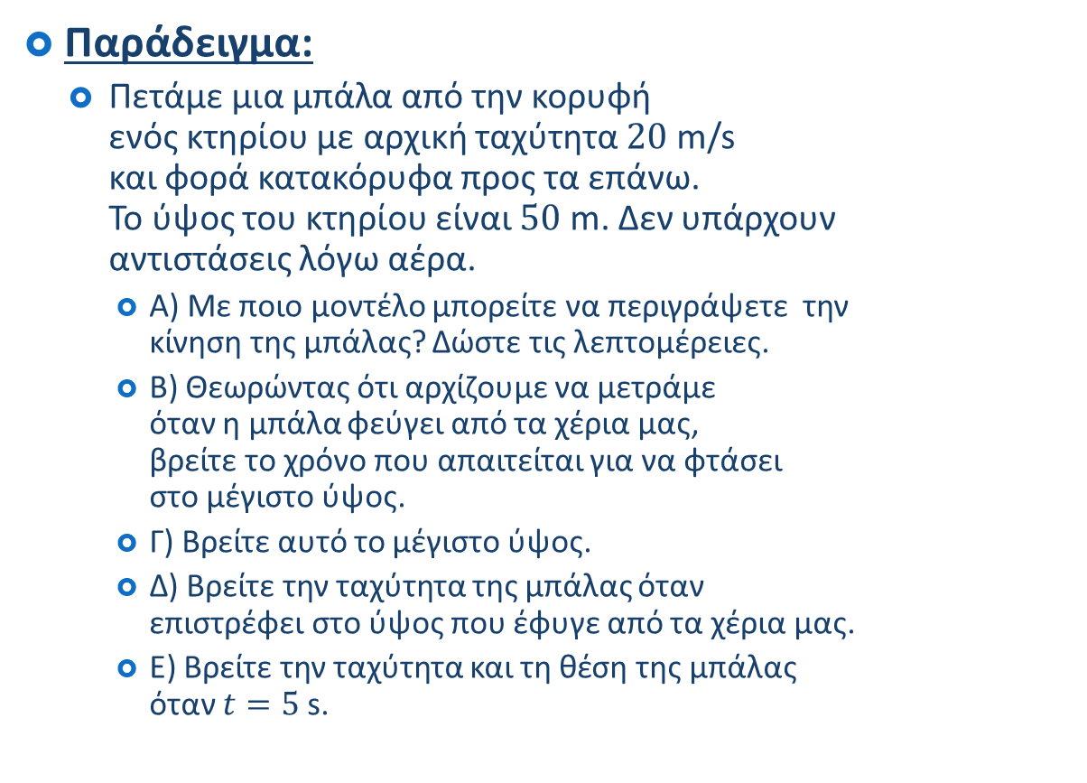
Κίνηση σε μια Διάσταση
$u_{y_{f}}=u_{y_{i}}−gt$
$u_{y,avg}=\frac{u_{y_{i}} + u_{y_{f}}}{2}$
$y_{f}=y_{i}+\frac{1}{2}\left(u_{y_{i}}+u_{y_{f}}\right)t$
$y_{f}=y_{i}+u_{y_{i}}t− \frac{1}{2}gt^{2}$
$u_{y_{f}}^{2}=u_{y_{i}}^{2}−2g(y_{f}−y_{i})$
Παράδειγμα:
  Πετάμε μια μπάλα από την κορυφή
  ενός κτηρίου με αρχική ταχύτητα $20$ m/s
  και φορά κατακόρυφα προς τα επάνω.
  Το ύψος του κτηρίου είναι $50$ m. Δεν υπάρχουν
  αντιστάσεις λόγω αέρα.
    A) Με ποιο μοντέλο μπορείτε να περιγράψετε την
    κίνηση της μπάλας? Δώστε τις λεπτομέρειες.
    Β) Θεωρώντας ότι αρχίζουμε να μετράμε
    όταν η μπάλα φεύγει από τα χέρια μας,
    βρείτε το χρόνο που απαιτείται για να φτάσει
    στο μέγιστο ύψος.
    Γ) Βρείτε αυτό το μέγιστο ύψος.
    Δ) Βρείτε την ταχύτητα της μπάλας όταν
    επιστρέφει στο ύψος που έφυγε από τα χέρια μας.
    Ε) Βρείτε την ταχύτητα και τη θέση της μπάλας
    όταν $t=5$s.

Slide 37
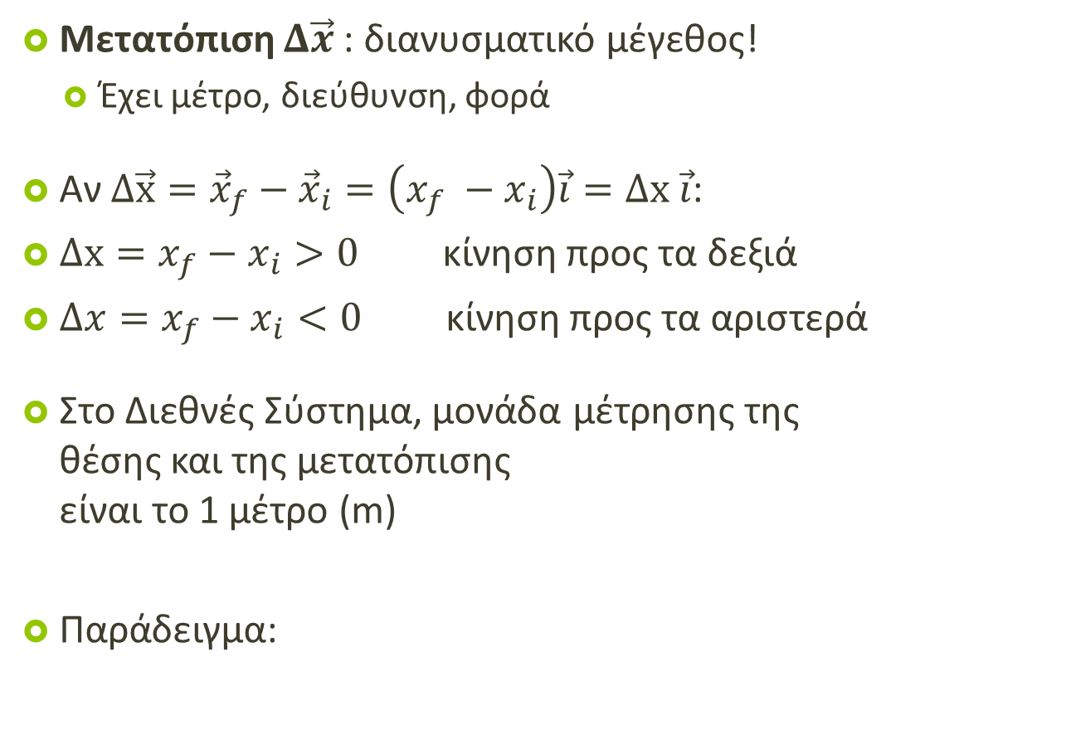

Κίνηση σε μια Διάσταση
$u_{y_{f}}=u_{y_{i}}−gt$
$u_{y,avg}=\frac{u_{y_{i}} + u_{y_{f}}}{2}$
$y_{f}=y_{i}+\frac{1}{2}\left(u_{y_{i}}+u_{y_{f}}\right)t$
$y_{f}=y_{i}+u_{y_{i}}t− \frac{1}{2}gt^{2}$
$u_{y_{f}}^{2}=u_{y_{i}}^{2}−2g(y_{f}−y_{i})$
Παράδειγμα – Λύση:
  Πετάμε μια μπάλα από την κορυφή
  ενός κτηρίου με αρχική ταχύτητα 20 m/s και φορά κατακόρυφα προς τα επάνω. Το ύψος του κτηρίου είναι 50 m.
    A) Με ποιο μοντέλο μπορείτε να περιγράψετε την
    κίνηση της μπάλας? Δώστε τις λεπτομέρειες.

Slide 38
Κίνηση σε μια Διάσταση
$u_{y_{f}}=u_{y_{i}}−gt$
$u_{y,avg}=\frac{u_{y_{i}} + u_{y_{f}}}{2}$
$y_{f}=y_{i}+\frac{1}{2}\left(u_{y_{i}}+u_{y_{f}}\right)t$
$y_{f}=y_{i}+u_{y_{i}}t− \frac{1}{2}gt^{2}$
$u_{y_{f}}^{2}=u_{y_{i}}^{2}−2g(y_{f}−y_{i})$
Παράδειγμα – Λύση:
  Πετάμε μια μπάλα από την κορυφή
  ενός κτηρίου με αρχική ταχύτητα 20 m/s και φορά κατακόρυφα προς τα επάνω. Το ύψος του κτηρίου είναι 50 m.
    Β) Θεωρώντας ότι αρχίζουμε να μετράμε όταν η μπάλα
    φεύγει από τα χέρια μας, βρείτε το χρόνο που απαιτείται
    για να φτάσει στο μέγιστο ύψος.

Slide 39
Κίνηση σε μια Διάσταση
$u_{y_{f}}=u_{y_{i}}−gt$
$u_{y,avg}=\frac{u_{y_{i}} + u_{y_{f}}}{2}$
$y_{f}=y_{i}+\frac{1}{2}\left(u_{y_{i}}+u_{y_{f}}\right)t$
$y_{f}=y_{i}+u_{y_{i}}t− \frac{1}{2}gt^{2}$
$u_{y_{f}}^{2}=u_{y_{i}}^{2}−2g(y_{f}−y_{i})$
Παράδειγμα – Λύση:
  Πετάμε μια μπάλα από την κορυφή
  ενός κτηρίου με αρχική ταχύτητα 20 m/s και φορά κατακόρυφα προς τα επάνω. Το ύψος του κτηρίου είναι 50 m.
    Γ) Βρείτε αυτό το μέγιστο ύψος.

Slide 40
Κίνηση σε μια Διάσταση
$u_{y_{f}}=u_{y_{i}}−gt$
$u_{y,avg}=\frac{u_{y_{i}} + u_{y_{f}}}{2}$
$y_{f}=y_{i}+\frac{1}{2}\left(u_{y_{i}}+u_{y_{f}}\right)t$
$y_{f}=y_{i}+u_{y_{i}}t− \frac{1}{2}gt^{2}$
$u_{y_{f}}^{2}=u_{y_{i}}^{2}−2g(y_{f}−y_{i})$
Παράδειγμα – Λύση:
  Πετάμε μια μπάλα από την κορυφή
  ενός κτηρίου με αρχική ταχύτητα 20 m/s και φορά κατακόρυφα προς τα επάνω. Το ύψος του κτηρίου είναι 50 m.
    Γ) Βρείτε αυτό το μέγιστο ύψος.

Slide 41
Κίνηση σε μια Διάσταση
$u_{y_{f}}=u_{y_{i}}−gt$
$u_{y,avg}=\frac{u_{y_{i}} + u_{y_{f}}}{2}$
$y_{f}=y_{i}+\frac{1}{2}\left(u_{y_{i}}+u_{y_{f}}\right)t$
$y_{f}=y_{i}+u_{y_{i}}t− \frac{1}{2}gt^{2}$
$u_{y_{f}}^{2}=u_{y_{i}}^{2}−2g(y_{f}−y_{i})$
Παράδειγμα – Λύση:
  Πετάμε μια μπάλα από την κορυφή
  ενός κτηρίου με αρχική ταχύτητα 20 m/s και φορά κατακόρυφα προς τα επάνω. Το ύψος του κτηρίου είναι 50 m.
    Δ) Βρείτε την ταχύτητα της μπάλας όταν επιστρέφει στο
    ύψος που έφυγε από τα χέρια μας.

Slide 42
Κίνηση σε μια Διάσταση
$u_{y_{f}}=u_{y_{i}}−gt$
$u_{y,avg}=\frac{u_{y_{i}} + u_{y_{f}}}{2}$
$y_{f}=y_{i}+\frac{1}{2}\left(u_{y_{i}}+u_{y_{f}}\right)t$
$y_{f}=y_{i}+u_{y_{i}}t− \frac{1}{2}gt^{2}$
$u_{y_{f}}^{2}=u_{y_{i}}^{2}−2g(y_{f}−y_{i})$
Παράδειγμα – Λύση:
  Πετάμε μια μπάλα από την κορυφή
  ενός κτηρίου με αρχική ταχύτητα 20 m/s και φορά κατακόρυφα προς τα επάνω. Το ύψος του κτηρίου είναι 50 m.
    Δ) Βρείτε την ταχύτητα της μπάλας όταν επιστρέφει στο
    ύψος που έφυγε από τα χέρια μας.

Slide 43
Κίνηση σε μια Διάσταση
$u_{y_{f}}=u_{y_{i}}−gt$
$u_{y,avg}=\frac{u_{y_{i}} + u_{y_{f}}}{2}$
$y_{f}=y_{i}+\frac{1}{2}\left(u_{y_{i}}+u_{y_{f}}\right)t$
$y_{f}=y_{i}+u_{y_{i}}t− \frac{1}{2}gt^{2}$
$u_{y_{f}}^{2}=u_{y_{i}}^{2}−2g(y_{f}−y_{i})$
Παράδειγμα – Λύση:
  Πετάμε μια μπάλα από την κορυφή
  ενός κτηρίου με αρχική ταχύτητα 20 m/s και φορά κατακόρυφα προς τα επάνω. Το ύψος του κτηρίου είναι 50 m.
    Δ) Βρείτε την ταχύτητα της μπάλας όταν επιστρέφει στο
    ύψος που έφυγε από τα χέρια μας.

Slide 44
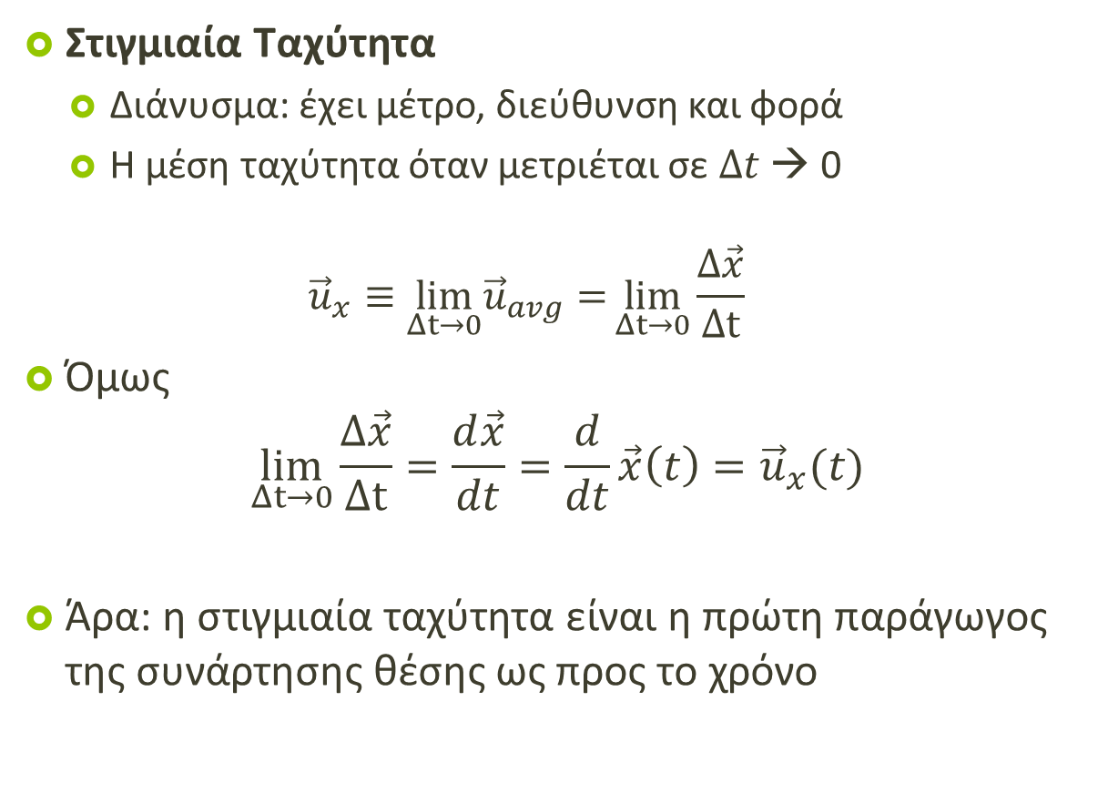
Κίνηση σε μια Διάσταση
$u_{y_{f}}=u_{y_{i}}−gt$
$u_{y,avg}=\frac{u_{y_{i}} + u_{y_{f}}}{2}$
$y_{f}=y_{i}+\frac{1}{2}\left(u_{y_{i}}+u_{y_{f}}\right)t$
$y_{f}=y_{i}+u_{y_{i}}t− \frac{1}{2}gt^{2}$
$u_{y_{f}}^{2}=u_{y_{i}}^{2}−2g(y_{f}−y_{i})$
Παράδειγμα – Λύση:
  Πετάμε μια μπάλα από την κορυφή
  ενός κτηρίου με αρχική ταχύτητα 20 m/s και φορά κατακόρυφα προς τα επάνω. Το ύψος του κτηρίου είναι 50 m.
    Ε) Βρείτε την ταχύτητα και τη θέση της μπάλας όταν $t=5 s$.

Slide 45

Φυσική για Μηχανικούς
Μηχανική
Κίνηση σε Δυο Διαστάσεις
Εικόνα: Στην εκτέλεση πέναλτι, ο ποδοσφαιριστής κτυπά ακίνητη μπάλα, με σκοπό να της δώσει ταχύτητα και κατεύθυνση ώστε να σκοράρει. Υπό προϋποθέσεις, η εκτέλεση μπορεί να ιδωθεί ως κίνηση σε δυο (αντί τρείς) διαστάσεις.

Slide 46
Φυσική για Μηχανικούς
Μηχανική
Κίνηση σε Δυο Διαστάσεις
Εικόνα: Στην εκτέλεση πέναλτι, ο ποδοσφαιριστής κτυπά ακίνητη μπάλα, με σκοπό να της δώσει ταχύτητα και κατεύθυνση ώστε να σκοράρει. Υπό προϋποθέσεις, η εκτέλεση μπορεί να ιδωθεί ως κίνηση σε δυο (αντί τρείς) διαστάσεις.

Slide 47
Κίνηση σε Δυο Διαστάσεις
Ας επεκτείνουμε τις ιδέες που ήδη ξέρουμε στο χώρο $xy$
  Χώρος επιπέδου
Θα κάνουμε εκτεταμένη χρήση διανυσμάτων
  …αλλά και ανάλυσης σε συνιστώσες
  Δηλ. θα δουλεύουμε κυρίως κατά άξονες της κίνησης
Η γνώση της μονοδιάστατης κίνησης θα είναι πολύτιμη!

Slide 48

Κίνηση σε Δυο Διαστάσεις
Στη μια διάσταση, μας αρκούσε ένα μονόμετρο μέγεθος (αριθμ. τιμή) για να ορίσουμε τη θέση ενός σωματιδίου
  …λόγω της σύμβασης που κάναμε με τα πρόσημα
Στις δυο διαστάσεις, χρειαζόμαστε το διάνυσμα θέσης $\vec{r}$
  Ξεκινά από το (0,0) και φτάνει
  ως τη θέση του σωματιδίου
  στο επίπεδο $xy$
Μετατόπιση $Δ\vec{r}$
  Διαφορά μεταξύ τελικής και
  αρχικής θέσης
  $Δ\vec{r}={\vec{r}}_{f}−{\vec{r}}_{i}$
Notes:
|Δr| != απόσταση που διανύει το σωματίδιο μεταξύ Α και Β

Slide 49
Κίνηση σε Δυο Διαστάσεις
Ορίζουμε τη Μέση Ταχύτητα σε ένα χρονικό διάστημα $Δt$:
$${\vec{v}}_{avg}=\frac{Δ\vec{r}}{Δt}$$
Διάνυσμα με ίδια διεύθυνση και φορά με το $Δ\vec{r}$
  Θυμηθείτε από την κίνηση σε μια διάσταση:
  $${\vec{u}}_{avg}≡ \frac{Δ\vec{x}}{Δt}$$
Διάνυσμα ανεξάρτητο της διαδρομής!
  Γιατί; Εξαρτάται μόνο από το $Δ\vec{r}$
    Που εξαρτάται μόνο από την αρχική και την τελική θέση του σωματιδίου
Notes:
Πάλι το παράδειγμα με τους παίκτες του μπάσκετ, αλλά τώρα κινούνται σε όλο το παρκέ. ☺ Διανυσματική μέση ταχύτητα ~ 0, αλλά όχι και απόσταση που διανύουν.

Slide 50

Κίνηση σε Δυο Διαστάσεις
Ας θεωρήσουμε ένα σωματίδιο που κινείται ανάμεσα σε 2 σημεία, Α και Β.
Παρατηρούμε το
σωματίδιο σε όλο και
μικρότερα χρονικά δια-
στήματα (Β, Β’, Β’’)
Η κατεύθυνση του $Δ\vec{r}$
πλησιάζει αυτήν της
εφαπτομένης της κα-
μπύλης στο σημείο Α.

Slide 51
Κίνηση σε Δυο Διαστάσεις
Στιγμιαία Ταχύτητα
$\vec{v}=\lim_{Δt→0}{\frac{Δ\vec{r}}{Δt}=\frac{d\vec{r}}{dt}}$
Η κατεύθυνση της $\vec{v}$
βρίσκεται στην εφαπτο-
μένη της καμπύλης στο
εκάστοτε σημείο
Μέτρο ταχύτητας $=|\vec{v}|$
Θυμηθείτε:
${\vec{u}}_{x}≡\lim_{Δt→0}{\frac{Δ\vec{x}}{Δt}}=\frac{d\vec{x}}{dt}$

Slide 52
Κίνηση σε Δυο Διαστάσεις
Μέση Επιτάχυνση
$${\vec{a}}_{avg}=\frac{Δ\vec{v}}{Δt}=\frac{{\vec{v}}_{f}−{\vec{v}}_{i}}{t_{f}−t_{i}}$$
Διάνυσμα: έχει την ίδια κατεύθυνση με την διανυσματική διαφορά ταχυτήτων $Δ\vec{v}$
Θυμηθείτε:
${\vec{a}}_{avg}≡\frac{Δ\vec{u}}{Δt}=\frac{{\vec{u}}_{f}−{\vec{u}}_{i}}{t_{f}−t_{i}}$

Slide 53


Κίνηση σε Δυο Διαστάσεις
Μέση Επιτάχυνση
Παράδειγμα:
  Βρείτε το διάνυσμα ${\vec{a}}_{avg}$

Slide 54
Κίνηση σε Δυο Διαστάσεις
Στιγμιαία Επιτάχυνση $\vec{a}$
$\vec{a}≡\lim_{Δt→0}{\frac{Δ\vec{v}}{Δt}=\frac{d\vec{v}}{dt}}=\vec{v}′\left(t\right)=\frac{d}{dt}\vec{v}(t)$
Θυμηθείτε:
$\vec{a}≡\lim_{Δt→0}{\frac{Δ\vec{u}}{Δt}=\frac{d\vec{u}}{dt}}$

Slide 55
Κίνηση σε Δυο Διαστάσεις
Μοντέλο κίνησης: με σταθερή επιτάχυνση
  …όμοια με την κίνηση στη μια διάσταση
Θα σκεφτόμαστε με βάση την παρακάτω «αρχή»:
  Η κίνηση σε δυο διαστάσεις μπορεί να μοντελοποιηθεί ως δυο ανεξάρτητες ευθύγραμμες κινήσεις σε δυο κάθετους άξονες:
    Τον άξονα των x
    Τον άξονα των y
Έτσι, η κίνηση στον έναν άξονα δεν επηρεάζει την κίνηση στον άλλο (και αντίστροφα)

Slide 56
Κίνηση σε Δυο Διαστάσεις
Διάνυσμα θέσης
$\vec{r}=x\vec{i}+y\vec{j}$
με $\vec{i},\vec{j}$ τα μοναδιαία διανύσματα του επιπέδου
Αν ξέρουμε το $\vec{r}$, μπορούμε να βρούμε τη στιγμιαία ταχύτητα $\vec{v}$, ως
$$\vec{v}=\frac{d\vec{r}}{dt}=\frac{d}{dt}\left(x\vec{i}+y\vec{j}\right)=u_{x}\vec{i}+u_{y}\vec{j}$$
Επίσης,
$$u_{x}=u_{x_{i}}+a_{x}t , u_{y}=u_{y_{i}}+a_{y}t$$
Αντικαθιστώντας
$$u_{x}\vec{i}+u_{y}\vec{j}=\left(u_{x_{i}}+a_{x}t\right)\vec{i}+\left(u_{y_{i}}+a_{y}t\right)\vec{j} \\ =\left(u_{x_{i}}\vec{i}+u_{y_{i}}\vec{j}\right)+\left(a_{x}\vec{i}+a_{y}\vec{j}\right)t$$
Δηλ.
$$\vec{v}={\vec{v}}_{i}+\vec{a}t$$

Slide 57
Κίνηση σε Δυο Διαστάσεις
Διάνυσμα θέσης
$\vec{r}=x\vec{i}+y\vec{j}$
με $\vec{i},\vec{j}$ τα μοναδιαία διανύσματα του επιπέδου
Αναλύοντας
$$\vec{r}=x\vec{i}+y\vec{j}=\left(x_{i}+u_{x_{i}}t+\frac{1}{2}a_{x}t^{2}\right)\vec{i}+\left(y_{i}+u_{y_{i}}t+\frac{1}{2}a_{y}t^{2}\right)\vec{j} \\ =\left(x_{i}\vec{i}+y_{i}\vec{j}\right)+\left(u_{x_{i}}\vec{i}+u_{y_{i}}\vec{j}\right)t+\frac{1}{2}\left(a_{x}\vec{i}+a_{y}\vec{j}\right)t^{2}$$
Έτσι,
$${\vec{r}}_{f}={\vec{r}}_{i}+{\vec{v}}_{i}t+\frac{1}{2}\vec{a}t^{2}$$

Slide 58
Κίνηση σε Δυο Διαστάσεις
  $${\vec{v}}_{f}={\vec{v}}_{i}+\vec{a}t$$
  $${\vec{r}}_{f}={\vec{r}}_{i}+{\vec{v}}_{i}t+\frac{1}{2}\vec{a}t^{2}$$
Quiz:
Προβλέψτε τη θέση και την ταχύτητα του σώματος όταν $t=2$
$$y$$
$$\vec{a}$$
$$(t=0)$$
$$(t=2)$$
$${\vec{u}}_{i}$$
$${\vec{u}}_{i}$$
$$2\vec{a}$$
$${\vec{u}}_{f}$$
$${\vec{r}}_{i}$$
$${\vec{u}}_{i}$$
$$2\vec{a}$$
$${\vec{r}}_{f}$$
$$x$$
$${\vec{r}}_{f}={\vec{r}}_{i}+2{\vec{u}}_{i}+2\vec{a}$$
$${\vec{u}}_{f}={\vec{u}}_{i}+2\vec{a}$$

Slide 59
Κίνηση σε Δυο Διαστάσεις
Αυτές οι εξισώσεις κατασκευάστηκαν από ξεχωριστή μελέτη της κίνησης ΑΝΑ ΑΞΟΝΑ!
Ας γράψουμε τις δυο διανυσματικές εξισώσεις κίνησης σε δυο διαστάσεις με σταθερή επιτάχυνση
  ${\vec{v}}_{f}={\vec{v}}_{i}+\vec{a}t$
  ${\vec{r}}_{f}={\vec{r}}_{i}+{\vec{v}}_{i}t+\frac{1}{2}\vec{a}t^{2}$
$$u_{x_{f}}=u_{x_{i}}+a_{x}t$$
$$u_{y_{f}}=u_{y_{i}}+a_{y}t$$
$$x_{f}=x_{i}+u_{x_{i}}t+\frac{1}{2}a_{x}t^{2}$$
Ισχύουν και όλες οι υπόλοιπες εξισώσεις που περιγράφουν την μονοδιάστατη κίνηση υπό σταθερή ή μηδενική επιτάχυνση!
$$y_{f}=y_{i}+u_{y_{i}}t+\frac{1}{2}a_{y}t^{2}$$

Slide 60


Κίνηση σε Δυο Διαστάσεις
$u_{x_{f}}=u_{x_{i}}+a_{x}t$
$u_{x,avg}=\frac{u_{x_{i}} + u_{x_{f}}}{2}$
$x_{f}=x_{i}+\frac{1}{2}\left(u_{x_{i}}+u_{x_{f}}\right)t$
$x_{f}=x_{i}+u_{x_{i}}t+ \frac{1}{2}a_{x}t^{2}$
$u_{x_{f}}^{2}=u_{x_{i}}^{2}+2a_{x}(x_{f}−x_{i})$
Παράδειγμα:
Ένα σωματίδιο κινείται στο $xy$ επίπεδο, ξεκινώντας από το (0,0) και με αρχική ταχύτητα $20 m/s$ στον x-άξονα, και $−15 m/s$ στον $y$-άξονα. Το σωματίδιο υφίσταται επιτάχυνση μόνο στον x-άξονα ως ${\vec{a}}_{x}=(4 m/s^{2})\vec{i}$.
Με ποια μοντέλα κίνησης μπορείτε να περιγράψετε την κίνηση του σωματιδίου;
A) Βρείτε το διάνυσμα της ταχύτητας κάθε χρονική στιγμή.
Β) Βρείτε την ταχύτητα
σε μέτρο και κατεύθυνση
όταν $t=5s$, δηλ. τη γωνία
του διανύσματος της
ταχύτητας με τον άξονα
των $x$.
Γ) Βρείτε τις $x,y$ συντεταγ-
μένες του σωματιδίου για
κάθε χρονική στιγμή $t$, και
το διάνυσμα θέσης $\vec{r}$.
$$y$$
$$0$$
$$20\vec{i}$$
$$x$$
$$−15\vec{j}$$
$${\vec{u}}_{i}$$
Notes:
Η εκφώνηση μας λέει ότι το σωματίδιο κινείται προς τα κάτω και δεξιά. Ενώ το σωματίδιο έχει επιτάχυνση στο x-άξονα, στον y-άξονα έχει σταθερή ταχύτητα (μηδενική επιτάχυνση).
Το πρόβλημα έχει κίνηση και στις δυο διαστάσεις. Όμως, στον x-άξονα είναι πρόβλημα σωματιδίου υπό σταθερή επιτάχυνση ενώ στον y-άξονα είναι πρόβλημα σωματιδίου υπό σταθερή ταχύτητα.

Slide 61
Κίνηση σε Δυο Διαστάσεις
$u_{x_{f}}=u_{x_{i}}+a_{x}t$
$u_{x,avg}=\frac{u_{x_{i}} + u_{x_{f}}}{2}$
$x_{f}=x_{i}+\frac{1}{2}\left(u_{x_{i}}+u_{x_{f}}\right)t$
$x_{f}=x_{i}+u_{x_{i}}t+ \frac{1}{2}a_{x}t^{2}$
$u_{x_{f}}^{2}=u_{x_{i}}^{2}+2a_{x}(x_{f}−x_{i})$
Παράδειγμα – Λύση:
Ένα σωματίδιο κινείται στο $xy$ επίπεδο, ξεκινώντας από το (0,0) και με αρχική ταχύτητα $20m/s$ στον x-άξονα, και $−15m/s$ στον $y$-άξονα. Το σωματίδιο υφίσταται επιτάχυνση μόνο στον x-άξονα ως ${\vec{a}}_{x}=(4 m/s^{2})\vec{i}$.
Με ποια μοντέλα κίνησης μπορείτε να περιγράψετε την κίνηση του σωματιδίου;
$$y$$
$$0$$
$$20\vec{i}$$
$$x$$
$$−15\vec{j}$$
$${\vec{u}}_{i}$$
Notes:
Η εκφώνηση μας λέει ότι το σωματίδιο κινείται προς τα κάτω και δεξιά. Ενώ το σωματίδιο έχει επιτάχυνση στο x-άξονα, στον y-άξονα έχει σταθερή ταχύτητα (μηδενική επιτάχυνση).
Το πρόβλημα έχει κίνηση και στις δυο διαστάσεις. Όμως, στον x-άξονα είναι πρόβλημα σωματιδίου υπό σταθερή επιτάχυνση ενώ στον y-άξονα είναι πρόβλημα σωματιδίου υπό σταθερή ταχύτητα.

Slide 62
Κίνηση σε Δυο Διαστάσεις
$u_{x_{f}}=u_{x_{i}}+a_{x}t$
$u_{x,avg}=\frac{u_{x_{i}} + u_{x_{f}}}{2}$
$x_{f}=x_{i}+\frac{1}{2}\left(u_{x_{i}}+u_{x_{f}}\right)t$
$x_{f}=x_{i}+u_{x_{i}}t+ \frac{1}{2}a_{x}t^{2}$
$u_{x_{f}}^{2}=u_{x_{i}}^{2}+2a_{x}(x_{f}−x_{i})$
Παράδειγμα – Λύση:
Ένα σωματίδιο κινείται στο $xy$ επίπεδο, ξεκινώντας από το (0,0) και με αρχική ταχύτητα $20m/s$ στον x-άξονα, και $−15m/s$ στον y-άξονα. Το σωματίδιο υφίσταται επιτάχυνση μόνο στον x-άξονα ως ${\vec{a}}_{x}=(4 m/s^{2})\vec{i}$.
A) Βρείτε το διάνυσμα της ταχύτητας κάθε χρονική στιγμή.
Notes:
vf = [(20 + 4)i – 15j]

Slide 63
Κίνηση σε Δυο Διαστάσεις
$u_{x_{f}}=u_{x_{i}}+a_{x}t$
$u_{x,avg}=\frac{u_{x_{i}} + u_{x_{f}}}{2}$
$x_{f}=x_{i}+\frac{1}{2}\left(u_{x_{i}}+u_{x_{f}}\right)t$
$x_{f}=x_{i}+u_{x_{i}}t+ \frac{1}{2}a_{x}t^{2}$
$u_{x_{f}}^{2}=u_{x_{i}}^{2}+2a_{x}(x_{f}−x_{i})$
Παράδειγμα - Λύση:
Ένα σωματίδιο κινείται στο $xy$ επίπεδο, ξεκινώντας από το (0,0) και με αρχική ταχύτητα $20m/s$ στον x-άξονα, και $−15m/s$ στον y-άξονα. Το σωματίδιο υφίσταται επιτάχυνση μόνο στον x-άξονα ως ${\vec{a}}_{x}=(4 m/s^{2})\vec{i}$.
Β) Βρείτε την ταχύτητα σε μέτρο και κατεύθυνση όταν $t=5s$, δηλ. τη γωνία του διανύσματος της ταχύτητας με τον άξονα των x.
Notes:
vf = (40i – 15j) m/s
θ = arctan(uyf/uxf) = -21^o
uf = |vf| = 43 m/s

Slide 64
Κίνηση σε Δυο Διαστάσεις
$u_{x_{f}}=u_{x_{i}}+a_{x}t$
$u_{x,avg}=\frac{u_{x_{i}} + u_{x_{f}}}{2}$
$x_{f}=x_{i}+\frac{1}{2}\left(u_{x_{i}}+u_{x_{f}}\right)t$
$x_{f}=x_{i}+u_{x_{i}}t+ \frac{1}{2}a_{x}t^{2}$
$u_{x_{f}}^{2}=u_{x_{i}}^{2}+2a_{x}(x_{f}−x_{i})$
Παράδειγμα - Λύση:
Ένα σωματίδιο κινείται στο $xy$ επίπεδο, ξεκινώντας από το (0,0) και με αρχική ταχύτητα $20m/s$ στον x-άξονα, και $−15m/s$ στον y-άξονα. Το σωματίδιο υφίσταται επιτάχυνση μόνο στον x-άξονα ως ${\vec{a}}_{x}=(4 m/s^{2})\vec{i}$.
Γ) Βρείτε τις $x,y$ συντεταγμένες του σωματιδίου για κάθε χρονική στιγμή $t$, και το διάνυσμα θέσης $\vec{r}$.
Notes:
xf = 20t + 2t^2
yf = -15t
rf = (20t + 2t^2)i – 15j

Slide 65
Κίνηση σε Δυο Διαστάσεις
Μια κλασική κίνηση σε δυο διαστάσεις είναι η βολή.
Το μόνο που αλλάζει είναι
  Η επιτάχυνση της βαρύτητας $\vec{g}$, που θεωρείται σταθερή και κάθετη (με φορά προς τα κάτω) στον άξονα $x$.
  Επίσης, η αντίσταση του αέρα θεωρείται αμελητέα.
Υπό αυτές τις συνθήκες, η ανάλυση τέτοιων προβλημάτων είναι απλή…

Slide 66

Κίνηση σε Δυο Διαστάσεις

Slide 67
Κίνηση σε Δυο Διαστάσεις
Ας γράψουμε τις δυο διανυσματικές εξισώσεις βολής
  ${\vec{v}}_{f}={\vec{v}}_{i}+\vec{g}t$
  ${\vec{r}}_{f}={\vec{r}}_{i}+{\vec{v}}_{i}t+\frac{1}{2}\vec{g}t^{2}$
Ίδιες με αυτές της Διαφ. 16 (10 slides πριν)!
Προσοχή! Είναι διανυσματικές εξισώσεις!

Slide 68

Κίνηση σε Δυο Διαστάσεις
Ας αναλύσουμε την κίνηση
Αρχική θέση
$u_{xi}=u_{i}\cos\left(θ_{i}\right)$
$u_{yi}=u_{i} sin⁡(θ_{i})$
Δυο συνιστώσες:
  A) Μηδενική επιτάχυνση στον x-άξονα ($\vec{u}$ σταθερή)
  B) Σταθερή επιτάχυνση στον y-άξονα
  ($g$ – βαρυτική επιτάχυνση)
Γράφουμε τις εξισώσεις κίνησης όπως τις ξέρουμε, θεωρώντας αυθαίρετα μια θετική φορά σε κάθε άξονα (συνήθως πάνω και δεξιά)

Slide 69
Κίνηση σε Δυο Διαστάσεις
$$+$$
Αλγεβρικές εξισώσεις
1) $x_{f}=x_{i}+u_{xi}t$
2) $u_{yf}=u_{yi}−gt$
$u_{y,avg}=\frac{1}{2}{(u}_{yi} +{ u}_{yf})$
$y_{f}=y_{i}+\frac{1}{2}\left(u_{yi}+u_{yf}\right)t$
$y_{f}=y_{i}+u_{yi}t−\frac{1}{2}gt^{2}$
$u_{yf}^{2}=u_{yi}^{2}−2g\left(y_{f}−y_{i}\right)$
με $g=9.8 m/s^{2}$
Εντελώς ανεξάρτητες μεταξύ τους κινήσεις!
$$+$$

Slide 70

Κίνηση σε Δυο Διαστάσεις
Εύρος (ή Βεληνεκές) $R$ και Μέγιστο Ύψος $h$ βολής

Slide 71
Κίνηση σε Δυο Διαστάσεις
Ας βρούμε τα $h, R$ συναρτήσει των δεδομένων:
$$y_{f}=y_{i}+u_{y_{i}}t−\frac{1}{2}gt^{2}=h \\ h=y_{i}+u_{y_{i}}t−\frac{1}{2}gt^{2} \\ =0+u_{i}\sin\left(θ_{i}\right)t−\frac{1}{2}gt^{2}$$
Επίσης,
$$u_{y_{f}}=u_{y_{i}}−gt \underset{⇔}{ } t=\frac{u_{y_{i}}}{g}$$
Από τις παραπάνω σχέσεις
$$h=u_{i}\sin\left(θ_{i}\right)\left(\frac{u_{y_{i}}}{g}\right)−\frac{1}{2}g{\left(\frac{u_{y_{i}}}{g}\right)}^{2}$$
κι αφού $u_{y_{i}}=u_{i}\sin\left(θ_{i}\right)$ έχουμε
$$h=\frac{u_{i}^{2}\sin^{2}{θ_{i}}}{2g}$$
Διαδρομή ΟΑ:
$$y_{f}=y_{A}, y_{i}=y_{O}$$

Slide 72
Κίνηση σε Δυο Διαστάσεις
Ας βρούμε τα $h, R$συναρτήσει των δεδομένων:
Στον x-άξονα: $x_{f}=x_{i}+u_{x}t⇒R=x_{i}+u_{x}t=u_{x}t=u_{i}\cos{θ_{i}}t$
Στον y-άξονα: $y_{f}=y_{i}+u_{y_{i}}t−\frac{1}{2}gt^{2}⇒0=0+u_{y_{i}}t−\frac{1}{2}gt^{2}⇒$
$$\frac{1}{2}gt^{2}=u_{y_{i}}t⇒\frac{1}{2}gt=u_{y_{i}}=u_{i}\sin{θ_{i}}⇒t=\frac{2u_{i}\sin{θ_{i}}}{g}$$
Από τις παραπάνω σχέσεις,
$$R=u_{i}\cos\left(θ_{i}\right)\frac{2u_{i}\sin{θ_{i}}}{g}=\frac{u_{i}^{2}\sin\left(2θ_{i}\right)}{g}$$
Έτσι
$$R=\frac{u_{i}^{2}\sin\left(2θ_{i}\right)}{g}$$
Διαδρομή ΟΒ:
$$y_{f}=y_{B}, x_{f}=x_{B}, \\ y_{i}=y_{O}, x_{i}=x_{O}$$

Slide 73

Κίνηση σε Δυο Διαστάσεις
$$\sin\left(2\left(\frac{π}{2}−x\right)\right)=\sin\left(π−2x\right)=sin⁡(2x)$$

Slide 74

Κίνηση σε Δυο Διαστάσεις
Παράδειγμα:
Ο Γιάννης Αντετοκούνμπο σουτάρει την
μπάλα υπό γωνία 40˚ με το οριζόντιο
επίπεδο, σε απόσταση 10 m από το
καλάθι (buzzer beater). Το ύψος του
είναι 2.0 m ενώ το ύψος της μπασκέτας
είναι 3.0 m.
A) Ποια είναι η επιτάχυνση της μπάλας
στο υψηλότερο σημείο της τροχιάς της;
Β) Με ποια ταχύτητα πρέπει να σουτάρει την μπάλα ώστε να σκοράρει χωρίς ταμπλό;

Slide 75

Κίνηση σε Δυο Διαστάσεις
$u_{y_{f}}=u_{y_{i}}−gt$
$u_{y,avg}=\frac{u_{y_{i}} + u_{y_{f}}}{2}$
$y_{f}=y_{i}+\frac{1}{2}\left(u_{y_{i}}+u_{y_{f}}\right)t$
$y_{f}=y_{i}+u_{y_{i}}t− \frac{1}{2}gt^{2}$
$u_{y_{f}}^{2}=u_{y_{i}}^{2}−2g(y_{f}−y_{i})$
Παράδειγμα – Λύση:
  γωνία 40˚, απόσταση 10m, ύψος παίκτη 2m, ύψος μπασκέτας 3m.
  A) Ποια είναι η επιτάχυνση της μπάλας στο υψηλότερο σημείο της τροχιάς της;

Slide 76

Κίνηση σε Δυο Διαστάσεις
$u_{y_{f}}=u_{y_{i}}−gt$
$u_{y,avg}=\frac{u_{y_{i}} + u_{y_{f}}}{2}$
$y_{f}=y_{i}+\frac{1}{2}\left(u_{y_{i}}+u_{y_{f}}\right)t$
$y_{f}=y_{i}+u_{y_{i}}t− \frac{1}{2}gt^{2}$
$u_{y_{f}}^{2}=u_{y_{i}}^{2}−2g(y_{f}−y_{i})$
Παράδειγμα – Λύση:
  γωνία 40˚, απόσταση 10m, ύψος παίκτη 2m, ύψος μπασκέτας 3m.
  Β) Με ποια ταχύτητα πρέπει να σουτάρει την μπάλα ώστε να σκοράρει χωρίς ταμπλό;

Slide 77

Κίνηση σε Δυο Διαστάσεις
$u_{y_{f}}=u_{y_{i}}−gt$
$u_{y,avg}=\frac{u_{y_{i}} + u_{y_{f}}}{2}$
$y_{f}=y_{i}+\frac{1}{2}\left(u_{y_{i}}+u_{y_{f}}\right)t$
$y_{f}=y_{i}+u_{y_{i}}t− \frac{1}{2}gt^{2}$
$u_{y_{f}}^{2}=u_{y_{i}}^{2}−2g(y_{f}−y_{i})$
Παράδειγμα – Λύση:
  γωνία 40˚, απόσταση 10m, ύψος παίκτη 2m, ύψος μπασκέτας 3m.
  Β) Με ποια ταχύτητα πρέπει να σουτάρει την μπάλα ώστε να σκοράρει χωρίς ταμπλό;
  Δίνονται:
  $\tan\left({40}^{o}\right)=0.84,$
  $\cos\left({40}^{o}\right)=0.76,$
  $\cos^{2}\left({40}^{o}\right)=0.58$

Slide 78
Κίνηση σε Δυο Διαστάσεις
Παράδειγμα – Λύση:
  γωνία 40˚, απόσταση 10m, ύψος παίκτη 2m, ύψος μπασκέτας 3m.
  Β) Με ποια ταχύτητα πρέπει να σουτάρει την μπάλα ώστε να σκοράρει χωρίς ταμπλό;
  Δίνονται:
  $\tan\left({40}^{o}\right)=0.84,$
  $\cos\left({40}^{o}\right)=0.76,$
  $\cos^{2}\left({40}^{o}\right)=0.58$

Slide 79

Κίνηση σε Δυο Διαστάσεις
Ομαλή κυκλική κίνηση
  Σωματίδιο κινείται σε κύκλο ή σε κυκλικό τόξο

Slide 80
Κίνηση σε Δυο Διαστάσεις
Ομαλή κυκλική κίνηση
  Το σωματίδιο διατρέχει την περιφέρεια του κύκλου μια φορά σε χρόνο
  $$u=\frac{Δs}{Δt}=\frac{2πr}{T}⇒T=\frac{2πr}{u}$$
  Η ποσότητα αυτή ονομάζεται περίοδος
  Άρα έχουμε δυο σχέσεις:
  $$u= \frac{2πr}{T}$$
  και
  $$T=\frac{2πr}{u}$$

Slide 81

Κίνηση σε Δυο Διαστάσεις
Ομαλή κυκλική κίνηση
  Γωνιακή θέση
    Αντί για $xy$ συντεταγμένες, εκφράζουμε καλύτερα τη θέση του σωματιδίου συναρτήσει της απόστασης $r$ από το κέντρο της κίνησης, και της γωνίας $θ$ που αυτή διαγράφει ως προς τον $x’x$
    Από Γεωμετρία ξέρουμε ότι
    $$θ_{rad}=\frac{s}{r}$$
  Γωνιακή μετατόπιση
    Όπως φαντάζεστε…
    $$Δθ=θ_{f}−θ_{i}$$
    Ο λόγος
  $$ω_{avg}=\frac{Δθ}{Δt}=\frac{2π}{T}$$
  ονομάζεται μέση γωνιακή ταχύτητα $ω_{avg}$
$$s$$
$$θ$$

Slide 82

Κίνηση σε Δυο Διαστάσεις
Στην ομαλή κυκλική κίνηση:
$$ω_{avg}=ω$$
και τότε
$$θ_{f}=θ_{i}+ωt$$
Ομαλή κυκλική κίνηση
  Αν στο λόγο
  $$ω_{avg}=\frac{Δθ}{Δt}=\frac{2π}{T}$$
  στείλουμε το $Δt→0$, τότε παίρνουμε
  τη στιγμιαία γωνιακή ταχύτητα
  Στιγμιαία γωνιακή ταχύτητα:
  $$ω=\lim_{Δt→0}\frac{Δθ}{Δt}=\frac{dθ}{dt}$$
    Ισούται με το ρυθμό μεταβολής της γωνιακής θέσης κατά την κίνηση

Slide 83

Κίνηση σε Δυο Διαστάσεις
Ομαλή κυκλική κίνηση
  Σωματίδιο κινείται σε κύκλο ή σε κυκλικό τόξο
  Σταθερή αριθμητική ταχύτητα σε απόσταση $r$
    …προφανώς όχι σταθερό διάνυσμα ταχύτητας
      Εφαπτόμενο σε διάφορα σημεία του κύκλου
      Ως εκ τούτου, το σώμα επιταχύνεται!
$$\vec{u}$$
$$\vec{a}$$

Slide 84


Κίνηση σε Δυο Διαστάσεις
Ομαλή κυκλική κίνηση
  Σωματίδιο κινείται σε κύκλο ή σε κυκλικό τόξο
  Σταθερή αριθμητική ταχύτητα σε απόσταση $r$
    …προφανώς όχι σταθερό διάνυσμα ταχύτητας
      Εφαπτόμενο σε διάφορα σημεία του κύκλου
      Ως εκ τούτου, το σώμα επιταχύνεται!
  Σταθερή επιτάχυνση κατά μέτρο
    …προφανώς όχι σταθερό
    διάνυσμα επιτάχυνσης
    Όμως κατευθύνεται πάντα ακτινικά
    προς τα «μέσα»!
      Κεντρομόλος επιτάχυνση

Slide 85
Κίνηση σε Δυο Διαστάσεις
Ομαλή κυκλική κίνηση
  Κεντρομόλος επιτάχυνση
  $$a=\frac{u^{2}}{r}$$
  Ξέρουμε ότι
  $$u= \frac{2πr}{T}$$
  και από την πρώτη σχέση έχουμε
  $$a=\frac{4π^{2}r}{T^{2}}=\frac{2π}{T}⋅\frac{2πr}{T}=\frac{2πu}{T}$$
  Μπορείτε εύκολα να δείξετε ότι
  $u=rω$ και $a=rω^{2}$

Slide 86

Κίνηση σε Δυο Διαστάσεις
$a=\frac{u^{2}}{r}=rω^{2}=\frac{4π^{2}r}{T^{2}}$
$u=\frac{2πr}{T}=rω$
Παράδειγμα:
  Η άκρη του λάστιχου του αυτοκινήτου σας, ακτίνας $r=0.3 m$, περιστρέφεται με μια γωνιακή ταχύτητα $ω$. Πόση είναι αυτή όταν το αυτοκίνητο τρέχει με ταχύτητα $54 km/h$?

Slide 87

Κίνηση σε Δυο Διαστάσεις
$a=\frac{u^{2}}{r}=rω^{2}=\frac{4π^{2}r}{T^{2}}$
$u=\frac{2πr}{T}=rω$
Παράδειγμα:
Σημείωση: γιατί υποθέσαμε νωρίτερα ότι η γραμμική ταχύτητα της άκρης της ρόδας είναι ίδια σε μέτρο με την ταχύτητα κινησης του οχήματος προς τα δεξιά? Σκεφτείτε ένα τανκ με αυτές της «πεπλατυσμένες» ρόδες (ερπύστριες). Θεωρείστε ένα «χαλίκι» επάνω τους και φανταστείτε τις να κινούν το όχημα προς τα δεξιά. Το χαλίκι και το όχημα δε θα έχουν την ίδια ταχύτητα κατά μέτρο? ☺
$${\vec{u}}_{tank}$$
$$\left|{\vec{u}}_{tank}\right|=\left|{\vec{u}}_{rock}\right|$$
$${\vec{u}}_{rock}$$

Slide 88

Κίνηση σε Δυο Διαστάσεις
Παράδειγμα:
  Οι πιλότοι μαχητικών αεροσκαφών
  προβληματίζονται όταν έχουν να
  πάρουν πολύ κλειστές στροφές λόγω
  της κεντρομόλου επιτάχυνσης. Καθώς
  η επιτάχυνση αυξάνεται, μπορεί να
  συμβεί μια συνθήκη γνωστή ως g-LOC.
  Ποιο είναι το μέτρο της επιτάχυνσης
  (σε μονάδες $g$) ενός αεροσκάφους που
  μπαίνει σε οριζόντια κυκλική στροφή με
  ταχύτητα ${\vec{v}}_{i}=400\vec{i}+500 \vec{j}$ m/s για χρόνο
  $t=24$s και βγαίνει από τη στροφή (πριν
  «κλείσει» πλήρη κύκλο) με ταχύτητα
  ${\vec{v}}_{f}=−400\vec{i}−500 \vec{j}$ m/s ?
$${\vec{u}}_{i}$$
$${\vec{u}}_{f}$$

Slide 89
Κίνηση σε Δυο Διαστάσεις
$a=\frac{u^{2}}{r}=rω^{2}=\frac{4π^{2}r}{T^{2}}=\frac{2πu}{T}$
$u=\frac{2πr}{T}=rω$
Παράδειγμα – Λύση:
  Ποιο είναι το μέτρο της επιτάχυνσης (σε μονάδες $g$) ενός αεροσκάφους που μπαίνει σε οριζόντια κυκλική στροφή με ταχύτητα ${\vec{v}}_{i}=400\vec{i}+500 \vec{j}$ m/s για χρόνο $t = 24$s και βγαίνει από τη στροφή (πριν
  «κλείσει» πλήρη κύκλο) με ταχύτητα ${\vec{v}}_{f}=−400\vec{i}−500 \vec{j}$ m/s ?
$${\vec{u}}_{i}$$
$${\vec{u}}_{f}$$
https://www.youtube.com/watch?v=XqckN5OchAI

Slide 90

Φυσική για Μηχανικούς
Μηχανική
Οι Νόμοι της Κίνησης
Εικόνα: Isaac Newton: Θεωρείται πατέρας της Κλασικής Φυσικής, καθώς ξεκινώντας από τις παρατηρήσεις του Γαλιλαίου αλλά και τους νόμους του Κέπλερ για την κίνηση των πλανητών διατύπωσε τους τρεις μνημειώδεις νόμους της κίνησης και τον περισπούδαστο «νόμο της βαρύτητας»

Slide 91
Φυσική για Μηχανικούς
Μηχανική
Οι Νόμοι της Κίνησης
Εικόνα: Isaac Newton: Θεωρείται πατέρας της Κλασικής Φυσικής, καθώς ξεκινώντας από τις παρατηρήσεις του Γαλιλαίου αλλά και τους νόμους του Κέπλερ για την κίνηση των πλανητών διατύπωσε τους τρεις μνημειώδεις νόμους της κίνησης και τον περισπούδαστο «νόμο της βαρύτητας»

Slide 92
Οι Νόμοι της Κίνησης
Ως τώρα, μελετήσαμε κινήσεις σωματιδίων
  Ορίσαμε θέση, μετατόπιση, ταχύτητες, επιταχύνσεις…
  …καθώς και μοντέλα κίνησης με τα οποία μπορούμε να περιγράψουμε πραγματικά φαινόμενα
    Κίνηση υπό μηδενική ή μη-μηδενική, σταθερή, επιτάχυνση
  Δεν μας ενδιέφερε η αιτία της κίνησης
Καιρός να τη μελετήσουμε κι αυτή! ☺

Slide 93
Οι Νόμοι της Κίνησης
Ερωτήματα
  Γιατί μεταβάλλεται η κίνηση ενός αντικειμένου;
  Τι προκαλεί την κίνηση ή την ακινησία του;
  Γιατί είναι πιο εύκολο να κινήσουμε ένα “μικρό” από ένα “μεγάλο” αντικείμενο;
«Κλειδιά» για τις απαντήσεις
  Δύναμη (Force – $F$) που ασκείται στο αντικείμενο
  Μάζα (Mass – $m$) του αντικειμένου

Slide 94
Οι Νόμοι της Κίνησης
Δύναμη
  Καθημερινή εμπειρία
    Πέταγμα μπάλας
    Σπρώξιμο ντουλάπας
    Τράβηγμα συρταριού
  Αλληλεπίδραση με αντικείμενα μέσω μυϊκής δράσης, με αποτέλεσμα την αλλαγή της κινητικής τους κατάστασης
  Δεν είναι όμως πάντα απαραίτητη η πρόκληση κίνησης
    Βαριά μπάλα
    Μεγάλη ντουλάπα
    Κλειδωμένο συρτάρι

Slide 95

Οι Νόμοι της Κίνησης
“Οι Δυνάμεις είναι αυτές που αλλάζουν την ταχύτητα ενός σώματος”
(I. Newton)
Δυο κατηγορίες δυνάμεων (κλασική θεώρηση)
  Δυνάμεις Επαφής
  Δυνάμεις Πεδίου

Slide 96

Οι Νόμοι της Κίνησης
Η διανυσματική φύση της Δύναμης

Slide 97
Οι Νόμοι της Κίνησης
Συστήματα αναφοράς
  Σύστημα αναφοράς ονομάζουμε το φυσικό αντικείμενο στο οποίο προσαρτούμε το σύστημα συντεταγμένων μας (και το οποίο αντικείμενο θεωρούμε ότι δεν κινείται)
    Π.χ. το έδαφος, όταν μετράμε την ταχύτητα ενός σώματος
  Αν ένα σώμα δεν αλληλεπιδρά με άλλα σώματα, μπορούμε να ορίσουμε ένα σύστημα αναφοράς στο οποίο το σώμα έχει μηδενική επιτάχυνση: αδρανειακό σύστημα αναφοράς
    $\vec{a}=0⇒$ ακίνητο σώμα Ή κινούμενο με σταθερή ταχύτητα
  Όλα τα συστήματα αναφοράς στο μάθημα θα (φροντίσουμε να) είναι αδρανειακά…
    …οπότε ΔΕ θα αναφερόμαστε σε αυτή τους την ιδιότητα

Slide 98
Οι Νόμοι της Κίνησης
Πρώτος Νόμος του Newton
  Πάντα μπορούμε να βρούμε ένα αδρανειακό σύστημα αναφοράς
    …και στη συνέχεια θα θεωρούμε κάθε σύστημα αναφοράς ως αδρανειακό, κι εκεί θα ισχύουν οι νόμοι που θα περιγράψουμε
  Απουσία εξωτερικών δυνάμεων και παρουσία αδρανειακού συστήματος αναφοράς
    ένα σώμα σε ηρεμία παραμένει σε ηρεμία
    ένα σώμα υπό σταθερή ταχύτητα παραμένει υπό σταθερή ταχύτητα
  Με άλλα λόγια
    Όταν δεν επιδρά καμιά δύναμη σε ένα σώμα, η επιτάχυνση του σώματος είναι μηδενική
Η τάση ενός σώματος να αντιδρά σε οποιαδήποτε μεταβολή της κινητικής του κατάστασης λέγεται αδράνεια (και η μάζα του αποτελεί «μέτρο» της αδράνειάς του)

Slide 99
Οι Νόμοι της Κίνησης
Πρώτος Νόμος του Newton
  Όμως η δύναμη είναι διανυσματικό μέγεθος
  Μπορούν να ασκούνται δυνάμεις επάνω σε ένα σώμα αλλά η συνολική δύναμη (ή συνισταμένη) να είναι μηδέν!
Άρα μια πιο σωστή διατύπωση του 1^{ου} νόμου του Newton θα είναι:
    Αν η συνισταμένη (το διανυσματικό άθροισμα) των δυνάμεων που ασκούνται σε ένα σώμα είναι μηδενική, η επιτάχυνση του σώματος είναι μηδενική
      Αν το σώμα είναι ακίνητο, τότε παραμένει ακίνητο
      Αν κινείται υπό σταθερή ταχύτητα, συνεχίζει και κινείται έτσι
    Λέμε τότε ότι το σώμα ισορροπεί

Slide 100
Οι Νόμοι της Κίνησης
Από τα προηγούμενα, μπορούμε λοιπόν να συμπεράνουμε ότι:
Ο 1^{ος} νόμος του Newton γράφεται ως
$$Σ \vec{F}=\vec{0}$$
Ένα σώμα που επιταχύνει πρέπει να υπόκειται σε κάποια (συνισταμένη, μη μηδενική) δύναμη
  Ειδάλλως (δηλ. αν απουσιάζουν δυνάμεις ή η συνισταμένη τους είναι μηδέν), το σώμα ισορροπεί (δηλ. δεν επιταχύνει)!
Η δύναμη είναι το αίτιο της μεταβολής της κίνησης ενός σώματος

Slide 101
Οι Νόμοι της Κίνησης
Ο 1^{ος} Νόμος του Newton μας εξηγεί τι συμβαίνει σε ένα σώμα όταν οι δυνάμεις που ασκούνται έχουν συνισταμένη μηδέν
Ο 2^{ος} Νόμος του Newton (που θα δούμε αμέσως) μας εξηγεί τι συμβαίνει όταν οι δυνάμεις που ασκούνται επάνω του ΔΕΝ έχουν μηδενική συνισταμένη
Πριν τον δούμε, ας μιλήσουμε για την έννοια της μάζας ενός σώματος

Slide 102
Οι Νόμοι της Κίνησης
Η έννοια της μάζας
Διαφορετικά σώματα χρειάζονται διαφορετικό μέτρο δύναμης για να μεταβάλλουν την κατάσταση κίνησής τους
  Με άλλα λόγια, αντιστέκονται περισσότερο ή λιγότερο στη μεταβολή της κίνησής τους
Γιατί;
  Γιατί έχουν διαφορετική μάζα
Η μάζα είναι μια ιδιότητα ενός σώματος που ορίζει «πόση» αντίσταση παρουσιάζει στην προσπάθεια μεταβολής της ταχύτητάς του

Slide 103
Οι Νόμοι της Κίνησης
Δεύτερος Νόμος του Newton
  Σε ένα αδρανειακό σύστημα αναφοράς, η επιτάχυνση ενός σώματος είναι
    ευθέως ανάλογη της συνολικής δύναμης, $\sum{\vec{F}},$που ασκείται επάνω του και
    αντιστρόφως ανάλογη της μάζας του, $m$
    $$\vec{a}=\frac{\sum{\vec{F}}}{m}$$
  και έτσι έχουμε τη γνωστή σχέση
  $$Σ \vec{F}=m\vec{a}$$

Slide 104
Οι Νόμοι της Κίνησης
Φυσικά, μπορούμε – και σε πολλές περιπτώσεις επιβάλλεται – να αναλύσουμε το 2^{ο} νόμο (όπως και τον 1^{ο}) σε συνιστώσες παράλληλες με τους άξονες του συστήματος αναφοράς μας
$\sum{{\vec{F}}_{x}}=m{\vec{a}}_{x}$,$\sum{{\vec{F}}_{y}}=m{\vec{a}}_{y}$, $\sum{{\vec{F}}_{z}}=m{\vec{a}}_{z}$
Μπορούμε να μετατρέψουμε τις παραπάνω διανυσματικές εξισώσεις σε αλγεβρικές λαμβάνοντας υπ’ όψη τη θετική φορά του εκάστοτε άξονα
  ….όπως θα δείξουμε στο επόμενο παράδειγμα
Μονάδα μέτρησης δύναμης στο S.I.
  Newton (N) ⬄ 1 $N$ = $1 kg∙m/s^{2}$

Slide 105

Οι Νόμοι της Κίνησης
Παράδειγμα:
  Ένας δίσκος του hockey στον πάγο, μάζας 0.3 kg, ολισθαίνει ελεύθερα σε οριζόντια επιφάνεια πάγου. Δυο μπαστούνια τη χτυπούν ταυτόχρονα, με δυνάμεις και υπό γωνίες όπως στην Εικόνα. Βρείτε το μέτρο και την κατεύθυνση της επιτάχυνσης του δίσκου.

Slide 106
Οι Νόμοι της Κίνησης
Παράδειγμα – Λύση:
  Δίσκος μάζας 0.3 kg, ολισθαίνει ελεύθερα σε οριζόντια επιφάνεια πάγου.
  Βρείτε το μέτρο και την κατεύθυνση της επιτάχυνσης του δίσκου.
Notes:
Προσοχή! Δεν είναι κάθετες οι δυνάμεις!
ΣFx = F1cosθ + F2cosφ
ΣFy = F1sinθ + F2sinφ
ax = ΣFx/m = 29 m/s^2
ay = ΣFy/m = 17 m/s^2
a = 34 m/s^2
Θ = arctan(ay/ax) = 31˚

Slide 107
Οι Νόμοι της Κίνησης
Παράδειγμα – Λύση:
Notes:
Προσοχή! Δεν είναι κάθετες οι δυνάμεις!
ΣFx = F1cosθ + F2cosφ
ΣFy = F1sinθ + F2sinφ
ax = ΣFx/m = 29 m/s^2
ay = ΣFy/m = 17 m/s^2
a = 34 m/s^2
Θ = arctan(ay/ax) = 31˚

Slide 108
Οι Νόμοι της Κίνησης
Παράδειγμα – Λύση:
Notes:
Προσοχή! Δεν είναι κάθετες οι δυνάμεις!
ΣFx = F1cosθ + F2cosφ
ΣFy = F1sinθ + F2sinφ
ax = ΣFx/m = 29 m/s^2
ay = ΣFy/m = 17 m/s^2
a = 34 m/s^2
Θ = arctan(ay/ax) = 31˚

Slide 109
Οι Νόμοι της Κίνησης
Παράδειγμα – Λύση:
Notes:
Προσοχή! Δεν είναι κάθετες οι δυνάμεις!
ΣFx = F1cosθ + F2cosφ
ΣFy = F1sinθ + F2sinφ
ax = ΣFx/m = 29 m/s^2
ay = ΣFy/m = 17 m/s^2
a = 34 m/s^2
Θ = arctan(ay/ax) = 31˚

Slide 110
Οι Νόμοι της Κίνησης
Τι μας έδειξε το προηγούμενο παράδειγμα?
Ότι μπορούμε να:
  Γράφουμε τους νόμους του Newton ανά άξονα...
    …στη διανυσματική μορφή τους
  …και στη συνέχεια, επιλέγοντας θετική φορά για τους δυο άξονες, να τις μετατρέπουμε σε αλγεβρικές. Πως?
    Διανύσματα που «κοιτάζουν» προς τη θετική φορά του κάθε άξονα θα έχουν θετικό πρόσημο στις αλγεβρικές εξισώσεις
    Διανύσματα που «κοιτάζουν» αντίθετα της θετικής φοράς κάθε άξονα θα έχουν αρνητικό πρόσημο στις αλγεβρικές εξισώσεις
    Και τι θα ακολουθεί κάθε πρόσημο στις αλγεβρικές εξισώσεις?
    Το μέτρο του εκάστοτε διανύσματος!

Slide 111
Οι Νόμοι της Κίνησης
Όλα τα σώματα έλκονται από τη Γη
  Με άλλα λόγια, η Γη ασκεί δύναμη επάνω τους
  Άρα, τα επιταχύνει!
Βαρυτική επιτάχυνση $\vec{g}=\left(−9.8\frac{m}{s^{2}}\right)\vec{j}$
2^{ος} Νόμος του Newton για αντικείμενο που πέφτει ελεύθερα (απουσία αντιστάσεων του αέρα)
$$\sum{\vec{F}=m\vec{g}⟺ {\vec{F}}_{g}=m\vec{g}}$$

Slide 112

Οι Νόμοι της Κίνησης
Τρίτος Νόμος του Newton
  Σε κάθε δράση, υπάρχει μια αντίδραση!
  Πιο τυπικά… ☺
    Αν δυο σώματα αλληλεπιδρούν, η δύναμη ${\vec{F}}_{12}$ που ασκείται από το σώμα 1 στο σώμα 2 είναι ίση σε μέτρο και αντίθετη σε κατεύθυνση στη δύναμη ${\vec{F}}_{21}$, που ασκείται από το σώμα 2 στο σώμα 1:
    ${\vec{F}}_{12}={−\vec{F}}_{21}$
Οι δυνάμεις του 3^{ου} νόμου Newton ασκούνται σε διαφορετικά σώματα!!!

Slide 113
Οι Νόμοι της Κίνησης
Τρεις Νόμοι του Newton
Ένα σώμα στο οποίο η συνισταμένη των δυνάμεων που του ασκούνται είναι μηδενική, ισορροπεί (δηλ. δεν επιταχύνεται)
$$Σ \vec{F}=\vec{0}$$
Ένα σώμα στο οποίο η συνισταμένη των δυνάμεων που του ασκούνται είναι μη μηδενική, επιταχύνεται
$$Σ \vec{F}=m\vec{a}$$
Αν δυο σώματα αλληλεπιδρούν, η δύναμη ${\vec{F}}_{12}$ που ασκείται από το σώμα 1 στο σώμα 2 είναι ίση σε μέτρο και αντίθετη σε κατεύθυνση στη δύναμη ${\vec{F}}_{21}$, που ασκείται από το σώμα 2 στο σώμα 1
$${\vec{F}}_{12}=−{\vec{F}}_{21}$$

Slide 114
Οι Νόμοι της Κίνησης
Ανάλυση με βάση τους Τρεις Νόμους
  Δυο νέα μοντέλα
  Α) Όταν τα σώματα βρίσκονται σε ισορροπία $(\vec{a}=0)$, και η συνισταμένη των δυνάμεων που ασκούνται πάνω τους είναι μηδενική
  Β) Όταν σώματα επιταχύνουν υπό την άσκηση εξωτερικών δυνάμεων $(\vec{a}≠0)$ και η συνισταμένη των δυνάμεων που ασκούνται πάνω τους είναι μη μηδενική
Θυμηθείτε τα μοντέλα της Κινητικής!!
Κίνηση υπό σταθερή ταχύτητα
Κίνηση υπό σταθερή επιτάχυνση

Slide 115
Οι Νόμοι της Κίνησης
Σώμα σε ακινησία
    Τέσσερα μοντέλα ανάλυσης της κίνησης
Κίνηση υπό σταθερή ταχύτητα (διαδρομή Α→Β)
$$x_{B}=x_{A}+u_{x}t$$
Κίνηση υπό σταθερή επιτάχυνση (διαδρομή Α→Β)
$u_{x_{B}}=u_{x_{A}}+a_{x}t$
$u_{x,avg}=\frac{u_{x_{A}} + u_{x_{B}}}{2}$
$x_{B}={x_{A}+u}_{x,avg}t$
$x_{B}=x_{A}+u_{x_{A}}t+ \frac{1}{2}a_{x}t^{2}$
$u_{x_{B}}^{2}=u_{x_{A}}^{2}+2a_{x}(x_{B}−x_{A})$
Σώμα σε ισορροπία
$$Σ \vec{F}=\vec{0}$$
Σώμα σε επιτάχυνση
$$Σ \vec{F}=m\vec{a}$$

Slide 116

Οι Νόμοι της Κίνησης
Πώς βρίσκουμε/σχεδιάζουμε τις δυνάμεις που ασκούνται σε ένα σώμα?
  Κατ’αρχάς πρέπει να καταλαβαίνουμε ΠΟΙΕΣ είναι αυτές οι δυνάμεις
    …να τις διακρίνουμε δηλαδή από όποιες άλλες...
    …και να τις σχεδιάσουμε πάνω στο σώμα, θεωρώντας ότι όλες ξεκινούν από το κέντρο του (σαν να ήταν σωματίδιο)
$${\vec{F}}_{hand−to−ball}$$
$${\vec{F}}_{hand−to−ball}$$
$$\vec{n}$$
Διάγραμμα
ελευθέρου
σώματος
$${\vec{F}}_{earth−to−ball}$$
$${\vec{F}}_{ball−to−hand}$$
$${\vec{F}}_{earth−to−ball}$$
$${\vec{F}}_{g}$$
$${\vec{F}}_{earth−to−hand}$$

Slide 117
Οι Νόμοι της Κίνησης
Δυνάμεις Τριβής
  Ως τώρα, τις αγνοήσαμε
  Πολύ σημαντικές (είναι ο λόγος που περπατάμε, που τα αυτοκίνητα κινούνται, που μπορούμε να κρατήσουμε ένα μολύβι, που μπορούμε να δέσουμε τα κορδόνια μας κλπ)
  Τριβή ονομάζουμε τη δύναμη που αντιστέκεται στην κίνηση ενός σώματος όταν αυτό εφάπτεται σε μια επιφάνεια
  Πολλά είδη τριβής
    Στατική τριβή, τριβή ολίσθησης, τριβή ρευστών, κ.α.
  Στη Κίνηση Σωμάτων, μας ενδιαφέρουν μόνο:
    Στατική τριβή
    Τριβή ολισθήσεως

Slide 118

Οι Νόμοι της Κίνησης
Στατική Τριβή
  Δύναμη ${\vec{f}}_{s}$ που αντιστέκεται στην κίνηση και στη δύναμη που την προκαλεί σε ένα ακίνητο αντικείμενο
Τριβή Ολίσθησης
  Δύναμη ${\vec{f}}_{k}$ που αντιστέκεται στην κίνηση για ένα αντικείμενο που βρίσκεται σε κίνηση

Slide 119

Οι Νόμοι της Κίνησης

Slide 120
Οι Νόμοι της Κίνησης
Οι δυνάμεις τριβής είναι διαμοριακές δυνάμεις: δρουν μεταξύ των μορίων δύο επιφανειών σωμάτων που βρίσκονται σε επαφή
Σε μικροσκοπική κλίμακα, οι περισσότερες επιφάνειες είναι τραχιές
  Ακόμη και οι επιφάνειες που φαίνονται απόλυτα λείες με γυμνό μάτι…
  … εμφανίζουν πολλές «προεξοχές» και «βαθουλώματα» στο μικροσκόπιο

Slide 121

Οι Νόμοι της Κίνησης
Παρατηρήσεις
  Το μέτρο της δύναμης της στατικής
  τριβής $f_{s}$ ανάμεσα σε δυο επιφάνειες
  σε επαφή μπορεί να πάρει τιμές
  $f_{s}≤μ_{s}n⇒f_{s,max}=μ_{s}n$
  όπου η σταθερά $μ_{s}$ λέγεται συντελεστής στατικής τριβής, και $n$ είναι το μέτρο της δύναμης που ασκείται από την ακίνητη επιφάνεια στην προς κίνηση επιφάνεια (από το έδαφος στον κάδο)
  Το μέτρο της δύναμης της τριβής ολίσθησης ανάμεσα σε δυο επιφάνειες ισούται με
  $f_{k}=μ_{k}n$
  όπου η σταθερά $μ_{k}$ λέγεται συντελεστής τριβής ολίσθησης.
  Οι συντελεστές αυτοί θα θεωρούνται σταθεροί
Οι εξισώσεις αυτές ΔΕΝ είναι διανυσματικές!!

Slide 122
Οι Νόμοι της Κίνησης
Οι τιμές των συντελεστών εξαρτώνται από το είδος της επιφάνειας
Η διεύθυνση της δύναμης τριβής είναι πάντα παράλληλη με την επιφάνεια στην οποία εφάπτεται το σώμα, και η φορά της πάντα αντίθετη στην κίνηση (ή στην προσπάθεια κίνησης) σε σχέση με την επιφάνεια

Slide 123

Οι Νόμοι της Κίνησης
Παράδειγμα:
Όταν οι τροχοί ενός αυτοκινήτου «κλειδώνουν» (σταματούν να γυρίζουν) εξ’ αιτίας ενός απότομου φρεναρίσματος, το αυτοκίνητο ολισθαίνει στο δρόμο και «αποτυπώνει» στο οδόστρωμα ίχνη από τα ελαστικά του. Το ρεκόρ για τα μεγαλύτερα σε μήκος ίχνη ελαστικών σε δημόσιο δρόμο έγινε το 1960 στην Αγγλία – το μήκος του ίχνους ήταν 290 μέτρα! Υποθέτοντας ότι $μ_{k}=0.6$ μεταξύ οδοστρώματος και ελαστικών, και ότι το αυτοκίνητο επιταχυνόταν σταθερά κατά το φρενάρισμα, πόσο γρήγορα έτρεχε το αυτοκίνητο ακριβώς όταν «κλείδωσαν» οι τροχοί του;

Slide 124
Οι Νόμοι της Κίνησης
Παράδειγμα – Λύση:
α_{x}

Slide 125
Οι Νόμοι της Κίνησης
Παράδειγμα – Λύση:

Slide 126
Οι Νόμοι της Κίνησης
Παράδειγμα – Λύση:

Slide 127


Οι Νόμοι της Κίνησης
Τάση νήματος και τροχαλίες
Έστω ένα τεντωμένο νήμα (ή καλώδιο ή σχοινί ή άλλο παρόμοιο) που δένεται σε ένα σώμα
Σχεδόν πάντα το νήμα θεωρείται αβαρές και ανελαστικό (χωρίς βάρος και χωρίς ικανότητα «τεντώματος» ή «συμπίεσης»)
Αν τραβήξουμε το σώμα μέσω του νήματος, το νήμα τραβά το σώμα (και το χέρι) με δύναμη $\vec{T}$ με κατεύθυνση μακριά από (προς) το σώμα και κατά μήκος του νήματος
Η δύναμη συχνά ονομάζεται τάση νήματος
Μια τροχαλία αποτελείται από ένα
κυλινδρικό μέρος που περιστρέφεται γύρω από έναν άξονα
Θεωρούνται και αυτές αβαρείς και χωρίς παρουσία τριβής
κατά την κύλισή τους

Slide 128

Οι Νόμοι της Κίνησης
Α) Όταν τα αντικείμενα βρίσκονται σε ισορροπία
$$(\vec{a}=0)$$
  τότε
  $\sum{\vec{F}}=0$ !
Παράδειγμα
  Ο πολυέλαιος κρέμεται σταθερά από
  το ταβάνι. Ποιες δυνάμεις ασκούνται
  επάνω του?

Slide 129

Οι Νόμοι της Κίνησης
    Β) Όταν τα σώματα επιταχύνουν υπό την επίδραση δύναμης $(\vec{a}≠0)$
      $$\sum{\vec{F}}=m\vec{a}$$
    Παράδειγμα
      Βρείτε την επιτάχυνση στην οποία
      υπόκειται το κιβώτιο
      Βρείτε τη δύναμη που ασκεί
      το δάπεδο επάνω στο κιβώτιο

Slide 130

Οι Νόμοι της Κίνησης
Διάγραμμα ελεύθερου σώματος
    Παράδειγμα
      A. Βρείτε την επιτάχυνση στην οποία υπό-
      κειται το κιβώτιο
      B. Βρείτε τη δύναμη που ασκεί το δάπε-
      δο επάνω στο κιβώτιο
Έστω Τ η δυναμη
από το νήμα στο
κιβώτιο
Notes:
Αναλύουμε σε άξονες
a_x = T/m
n = F_g

Slide 131
Οι Νόμοι της Κίνησης
    Δυο σημεία που πρέπει να προσέξετε
    1) Είναι δυνατόν να έχετε διαφορετικά μοντέλα ανάλυσης σε διαφορετικές κατευθύνσεις (άξονες)
      Προηγούμενο παράδειγμα
        Ισορροπία στον άξονα $y$
        Επιτάχυνση στον άξονα $x$
    2) Είναι δυνατόν να έχετε πολλαπλά μοντέλα ανάλυσης στην ίδια κατεύθυνση (άξονα)
      Προηγούμενο παράδειγμα
        Σώμα υπό επίδραση μη μηδενικής συνισταμένης δύναμης στον άξονα $x$
        Σώμα υπό επίδραση σταθερής επιτάχυνσης στον άξονα $x$

Slide 132

Οι Νόμοι της Κίνησης
    Παράδειγμα
    Ένα φανάρι με βάρος 122 Ν κρέμεται από ένα καλώδιο, που κρέμεται από άλλα δυο καλώδια, όπως στο Σχήμα, μέσω ζεύξης.
    Οι γωνίες $θ_{1},θ_{2}$ είναι ίσες με 37 και 53 μοίρες, αντίστοιχα. Τα άνω καλώδια σπάνε αν δεχθούν (το καθένα) δύναμη μεγαλύτερη από 100 Ν. Μπορεί να συμβεί αυτό;

Slide 133

Οι Νόμοι της Κίνησης
    Παράδειγμα – Λύση:
    Δίνονται: $\cos\left(37\right)=0.8,\sin\left(37\right)=0.6$
    $\cos\left(53\right)=0.6,\sin\left(53\right)=0.8$
Notes:
Αναλύουμε σε άξονες
T_1 = 73.4 N
T_2 = 97.4 N
Δε σπάνε τα καλώδια

Slide 134
Οι Νόμοι της Κίνησης
    Παράδειγμα – Λύση:
    Δίνονται: $\cos\left(37\right)=0.8,\sin\left(37\right)=0.6$
    $\cos\left(53\right)=0.6,\sin\left(53\right)=0.8$
Notes:
Αναλύουμε σε άξονες
T_1 = 73.4 N
T_2 = 97.4 N
Δε σπάνε τα καλώδια

Slide 135

Οι Νόμοι της Κίνησης
Παράδειγμα:
Αυτοκίνητο μάζας $m$ κινείται χωρίς τριβές προς τη βάση κεκλιμένου επιπέδου γωνίας $θ$. Με ποια μοντέλα μπορείτε να περιγράψετε την κίνησή του?
Α) Βρείτε την επιτάχυνση του αυτοκινήτου.
Β) Αν το αυτοκίνητο αφεθεί από την κορυφή του κεκλιμένου, που απέχει απόσταση $d$ από το τέρμα του κεκλιμένου, πόσο χρόνο χρειάζεται για να φτάσει στο τέρμα του κεκλιμένου, και ποια η ταχύτητά του όταν φτάνει εκεί;

Slide 136
Οι Νόμοι της Κίνησης
Παράδειγμα – Λύση:
Αυτοκίνητο μάζας $m$ κινείται χωρίς τριβές σε κεκλιμένο
επίπεδο γωνίας $θ$.
Α) Βρείτε την επιτάχυνση του αυτοκινήτου.
$$\vec{n}$$
$${{\vec{F}}_{g}}_{x}$$
$$x$$
$${{\vec{F}}_{g}}_{y}$$
$${\vec{F}}_{g}=m\vec{g}$$
Notes:
a_x = gsinθ

Slide 137
Οι Νόμοι της Κίνησης
$$A$$
$$u_{A}=0 \\ x_{A}=0$$
$$\vec{n}$$
Παράδειγμα – Λύση:
Αυτοκίνητο μάζας $m$ κινείται χωρίς τριβές σε κεκλιμένο επίπεδο γωνίας $θ$.
Β) Αν το αυτοκίνητο αφεθεί από την κορυφή του κεκλιμένου, που απέχει απόσταση d από το τέρμα του κεκλιμένου, πόσο χρόνο χρειάζεται για να φτάσει στο τέρμα του κεκλιμένου, και ποια η ταχύτητά του όταν φτάνει εκεί;
$${{\vec{F}}_{g}}_{x}$$
$$B$$
$$x_{B}=d$$
$$θ$$
$${{\vec{F}}_{g}}_{y}$$
$${\vec{F}}_{g}=m\vec{g}$$
$$d$$
Notes:
Κίνηση σε μια διάσταση υπό σταθερή επιτάχυνση
t = sqrt(2d/gsinθ)
uxf = sqrt(2gdsinθ)

Slide 138

Φυσική για Μηχανικούς
Ενέργεια Συστήματος
Εικόνα: Στη φυσική, η ενέργεια είναι μια ιδιότητα των αντικειμένων που μπορεί να μεταφερθεί σε άλλα αντικείμενα ή να μετατραπεί σε διάφορες μορφές, αλλά δεν μπορεί να δημιουργηθεί ή να καταστραφεί. Η "ικανότητα ενός συστήματος να παράγει έργο" είναι μια κοινή περιγραφή, αλλά είναι δύσκολο να δοθεί ένας ενιαίος συνολικός ορισμός της ενέργειας, εξαιτίας των πολλών μορφών της.

Slide 139
Φυσική για Μηχανικούς
Ενέργεια Συστήματος
Εικόνα: Στη φυσική, η ενέργεια είναι μια ιδιότητα των αντικειμένων που μπορεί να μεταφερθεί σε άλλα αντικείμενα ή να μετατραπεί σε διάφορες μορφές, αλλά δεν μπορεί να δημιουργηθεί ή να καταστραφεί. Η "ικανότητα ενός συστήματος να παράγει έργο" είναι μια κοινή περιγραφή, αλλά είναι δύσκολο να δοθεί ένας ενιαίος συνολικός ορισμός της ενέργειας, εξαιτίας των πολλών μορφών της.

Slide 140
Ενέργεια Συστήματος
Με όσα έχουμε δει ως τώρα
  Θέση
  Ταχύτητα
  Επιτάχυνση
  Δύναμη
και με αρχές όπως οι νόμοι του Newton, μπορούμε να λύσουμε πολλά προβλήματα…
Όμως σε πιο σύνθετα προβλήματα αντιμετωπίζουμε δυσκολίες…
  Π.χ. αν η δύναμη είναι μεταβαλλόμενη κατά μέτρο ή αν η διαδρομή κίνησης δεν είναι ευθύγραμμη
Χρειαζόμαστε μια διαφορετική/συμπληρωματική προσέγγιση, που θα κάνει τα προβλήματα πιο απλά…

Slide 141
Ενέργεια Συστήματος
Κάποιες έννοιες ίσως σας φανούν οικείες, αλλά στη Φυσική απαιτείται λίγο μεγαλύτερη ακρίβεια…
Ας ξεκινήσουμε με την έννοια της ενέργειας
Ιδέες που έχουμε από την καθημερινότητά μας για την ενέργεια
  Βενζίνη και πετρέλαιο για μεταφορές και θέρμανση
  Ηλεκτρισμός για φωτισμό και συσκευές
  Φαγητό για κατανάλωση
«Έχεις ενέργεια να πάμε για τρέξιμο?»
  Ικανότητα να κάνεις κάποια δουλειά, κάποιο… έργο

Slide 142

Ενέργεια Συστήματος
Θα μας απασχολήσουν τρία είδη ενέργειας:
  Κινητική, Δυναμική, και Θερμική
Η κινητική ενέργεια είναι η ενέργεια της κίνησης.
Όλα τα κινούμενα αντικείμενα έχουν κινητική ενέργεια.
Όσο μεγαλύτερη μάζα ή όσο πιο γρήγορα κινείται ένα αντικείμενο, τόσο μεγαλύτερη η κινητική του ενέργεια.

Slide 143
Ενέργεια Συστήματος
Θα μας απασχολήσουν τρία είδη ενέργειας:
  Κινητική, Δυναμική, και Θερμική
Η δυναμική ενέργεια είναι αποθηκευμένη ενέργεια που σχετίζεται με τη θέση ενός αντικειμένου.
Το τρενάκι της εικόνας έχει βαρυτική δυναμική ενέργεια που εξαρτάται από τη θέση του (ύψος) πάνω από το έδαφος.

Slide 144
Ενέργεια Συστήματος
Θα μας απασχολήσουν τρία είδη ενέργειας:
  Κινητική, Δυναμική, και Θερμική
Η θερμική ενέργεια είναι το άθροισμα όλων των μικροσκοπικών κινητικών και δυναμικών ενεργειών των ατόμων και δεσμών που συνιστούν ένα σώμα.
Ένα σώμα έχει μεγαλύτερη θερμική ενέργεια όταν είναι ζεστό παρά όταν είναι κρύο.

Slide 145
Ενέργεια Συστήματος
Τα παραπάνω δεν αποτελούν ορισμό της ενέργειας
  …είναι απλά παραδείγματα
Γενικότερα, είναι δύσκολο να οριστεί με ακρίβεια η ενέργεια
  Είναι περισσότερο… «αφηρημένη» έννοια
  Θα μπορούσαμε να πούμε ότι αποτελεί έναν αριθμό που σχετίζεται με την κατάσταση ενός… συστήματος
  Αν η χρήση αυτών των αριθμών γίνει σωστά, μπορούμε να προβλέψουμε αποτελέσματα πειραμάτων και να κατασκευάσουμε μηχανές!
Κάθε διαδικασία στη φύση αφορά ενέργεια και μεταφορές/ μετασχηματισμούς αυτής

Slide 146
Ενέργεια Συστήματος
Ξεκινάμε τη συζήτηση θεωρώντας ένα νέο μοντέλο, το σύστημα
Προς το παρόν, ας δούμε τι είναι ένα σύστημα και πώς σχετίζεται με την ενέργεια
  Συστήματα μπορεί να είναι:
    Ένα ή περισσότερα σώματα
    Μια περιοχή του χώρου
    Κάτι που αλλάζει σχήμα και μέγεθος
    Συνδυασμός των παραπάνω
Αργότερα, θα μιλήσουμε για μοντέλα ανάλυσης ενός συστήματος
    …αντί ενός μόνο σώματος, που είχαμε ως τώρα
Προς εξέταση

Slide 147
Ενέργεια Συστήματος
Πρώτο βήμα είναι η αναγνώριση του συστήματος
Όταν συζητάμε για ένα σύστημα, είτε αγνοούμε (απομονωμένο σύστημα) είτε ενδιαφερόμαστε (μη απομονωμένο σύστημα) για τις ενεργειακές αλληλεπιδράσεις του περιβάλλοντος με το σύστημα
  Ακόμα δε γνωρίζουμε ποιές είναι αυτές, με τι σχετίζονται, και πώς τις βρίσκουμε... (απλώς υποθέτουμε – υπομονή ☺)
  Επίσης υποθέτουμε ότι κάποιες δυνάμεις δρουν στο σύστημα και του μεταβάλλουν την ενεργειακή κατάσταση
Ανεξαρτήτως του συστήματος που επιλέγουμε πάντα υπάρχει το όριο/σύνορο συστήματος:
  Μια (συνήθως) φανταστική επιφάνεια που χωρίζει το σύστημα με το περιβάλλον του
  Π.χ. σε ένα κιβώτιο, η επιφάνειες του κιβωτίου

Slide 148

Ενέργεια Συστήματος
Παράδειγμα 1:
  Σύστημα {σπόγγος} : μονομελές
  Μη απομονωμένο (ασκείται εξωτερική δύναμη που το κινεί – μεταβάλλει την κινητική του ενέργεια, καθώς υπάρχει και η δύναμη τριβής με την επιφάνεια που ολισθαίνει, η οποία αυξάνει τη θερμική ενέργεια του συστήματος – και της επιφάνειας)
    Επιφάνεια σπόγγου = σύνορο συστήματος
    Η δύναμη (μέσω του χεριού) και η τριβή είναι μια ενεργειακή επιρροή στο σύστημα από το περιβάλλον του, η οποία ασκείται επάνω στο σύνορο (επιφάνεια) του συστήματος
Παράδειγμα 2:
  Σύστημα {σπόγγος, τραπέζι} : πολυμελές
  Μη απομονωμένο (ασκείται εξωτερική δύναμη που το
  κινεί – μεταβάλλει την κινητική του ενέργεια, αλλά πλέον η τριβή αποτελεί εσωτερική δύναμη του συστήματος)
    Ασκείται από ένα μέλος του συστήματος σε ένα άλλο

Slide 149

Ενέργεια Συστήματος
Παράδειγμα 3:
  Σύστημα {σώματα, σχοινί} : πολυμελές και μη απομονωμένο!
    Οι δυνάμεις από το σχοινί επιταχύνουν τα σώματα (άρα αλλάζουν την κινητική τους ενέργεια) και είναι εσωτερικές, και δεν ανήκουν στο περιβάλλον του
    Αντίθετα, οι δυνάμεις του βάρους τους είναι εξωτερικές! Θα δούμε αργότερα πως αυτές αλλάζουν κάτι «ενεργειακό» στο σύστημα...
Παράδειγμα 4:
  Σύστημα {σώματα, σχοινί, Γη} : πολυμελές
  κι απομονωμένο! (αν το κεκλιμένο είναι λείο)
    Όλες οι δυνάμεις που πιθανόν μεταβάλλουν
    την ενέργειά του είναι εσωτερικές
    Καμιά δεν ανήκει στο περιβάλλον του
Παράδειγμα 5:
  Σύστημα {σώματα, σχοινί, Γη, κεκλιμένο} : πολυμελές κι απομονωμένο!
    Ακόμα κι αν υπάρχουν τριβές!
  Όλες οι δυνάμεις που πιθανόν μεταβάλλουν την ενέργειά του είναι εσωτερικές : καμιά δεν ανήκει στο περιβάλλον του

Slide 150

Ενέργεια Συστήματος
Ας ξεκινήσουμε από μονομελή συστήματα
Αναγνωρίζουμε το σύστημα: {σπόγγος}
Ερώτημα: πόσο αποτελεσματικοί είμαστε με την εξωτερική δύναμη που βάζουμε (όμοια σε μέτρο σε όλες τις περιπτώσεις) στο να κινήσουμε το σπόγγο (χωρίς τριβές);
Σε ποια περίπτωση τα καταφέρνουμε καλύτερα;
  Μέτρο δύναμης – Κατεύθυνση – Μετατόπιση
Notes:
Διανυσματική φύση της δύναμης!

Slide 151

Ενέργεια Συστήματος
Ας μείνουμε σε ένα τέτοιο απλό παράδειγμα
  Ένα σύστημα ενός σώματος μετατο-
  πίζεται σε ευθεία γραμμή από μια
  σταθερή δύναμη $\vec{F}$ που του ασκείται
  υπό γωνία $θ$ με το οριζόντιο επίπεδο
Το έργο (Work) W που παράγεται στο σύστημα από τη δύναμη που ασκείται εξωτερικά στο σύστημα ορίζεται ως
  το γινόμενο του μέτρου της σταθερής δύναμης$\vec{F}$, του μέτρου της μετατόπισης $Δ\vec{r}$ του σημείου εφαρμογής της δύναμης, και του συνημιτόνου της γωνίας $θ$ ανάμεσα στα δυο προηγούμενα:
  $$W ≡\left|\vec{F}\right|\left|Δ\vec{r}\right|cos\left(θ\right)=F Δr cos(θ)$$

Slide 152

Ενέργεια Συστήματος
  $$W ≡F Δr cos(θ)$$
Quiz: Κατατάξτε τις παρακάτω περιπτώσεις σε αύξουσα τιμή έργου

Slide 153
Ενέργεια Συστήματος
Διακρίνετε μια διαφορά με την καθημερινή σας εμπειρία για το έργο;
  Κρατήστε μια βαριά μπάλα στο ύψος των ώμων σας για 2’
  Στο τέλος, θα έχετε κουραστεί και θα θεωρείτε ότι «παράξατε αρκετό έργο» επάνω στην μπάλα
  Η αλήθεια είναι ότι ο ορισμός που μόλις είδαμε θα σας πει ότι
  $$W=0$$
    Γιατί απλά υποστηρίζατε την μπάλα, δεν τη μετακινήσατε
Επίσης, δείτε ξανά την (c) εικόνα με το σπόγγο.

Slide 154
Ενέργεια Συστήματος
  Η μαθηματική έκφραση
  $W ≡F Δr cos\left(θ\right)$
  μοιάζει γνωστή…
  Προκύπτει από το μαθηματικό εργαλείο που λέγεται
  εσωτερικό γινόμενο διανυσμάτων
  Έστω δυο διανύσματα $\vec{A}, \vec{B}.$ Το εσωτερικό τους γινόμενο είναι μια βαθμωτή ποσότητα (= αριθμός) που ισούται με
  $\vec{Α}∙\vec{Β}=|\vec{A}||\vec{B}| cos(θ)$
  Άρα το έργο W που παράγεται σε ένα σώμα από μια δύναμη $\vec{F}$για μετατόπιση $Δ\vec{r}$ μπορεί να γραφεί ως $\vec{F} ∙Δ\vec{r}$ !

Slide 155
Ενέργεια Συστήματος
Θυμηθείτε από τις ιδιότητες του εσωτερικού γινομένου διανυσμάτων ότι:
  $\vec{F}⊥Δ\vec{r}⇒ \vec{F}∙Δ\vec{r}=0$
  $\vec{F}↑↑Δ\vec{r}⇒\vec{F}∙Δ\vec{r}=\left|\vec{F}\right|\left|Δ\vec{r}\right|=FΔr$
  $\vec{F}↑↓Δ\vec{r}⇒\vec{F}∙Δ\vec{r}=−\left|\vec{F}\right|\left|Δ\vec{r}\right|=−FΔr$
Αυτές οι ιδιότητες θα φανούν πολύ χρήσιμες, καθώς αναλύουμε δυνάμεις σε $x−$ και $y−$ συνιστώσες!
  Με αυτόν τον τρόπο, όλες οι συνιστώσες θα είναι παράλληλες ή κάθετες στη μετατόπιση $Δ\vec{r}$

Slide 156
Ενέργεια Συστήματος
Μονάδα μέτρησης έργου
$$N∙m=J (Joule)$$
Μπορούμε να πούμε ότι «το έργο $W$ αποτελεί ενέργεια που μεταφέρεται προς ή από ένα σύστημα μέσω μιας δύναμης που δρα στο σύστημα»
έργο $=$ ενέργεια
παραγωγή έργου $=$ μεταφορά ενέργειας
Αν $W$ είναι το έργο που παράγεται σε ένα σύστημα, τότε
  $W>0$: Έργο θετικό $→$ Μεταφορά ενέργειας προς το σύστημα
  $W<0$: Έργο αρνητικό $→$ Μεταφορά ενέργειας από το σύστημα

Slide 157

Ενέργεια Συστήματος
Έργο θετικό $→$ Μεταφορά ενέργειας προς το σύστημα
  Σπρώχνουμε και επιταχύνουμε οριζόντια ένα κιβώτιο
  Σηκώνουμε ένα βιβλίο από το τραπέζι σε ένα ράφι
  Το έργο που παράγουμε πάνω στο (κιβώτιο/βιβλίο) είναι θετικό
  Δύναμη στο (κιβώτιο/βιβλίο) παράλληλη με τη μετατόπιση
Έργο αρνητικό $→$ Μεταφορά ενέργειας από το σύστημα
  Προσπαθούμε να συγκρατήσουμε ένα άλογο με το λάσο
  Επιστρέφουμε ένα βιβλίο από το ράφι στο
  τραπέζι
  Το έργο που παράγουμε πάνω στο
  (κιβώτιο/βιβλίο) είναι αρνητικό
  Δύναμη στο (άλογο/βιβλίο) αντίθετη στη
  μετατόπιση

Slide 158
Ενέργεια Συστήματος
Παράδειγμα
Ένα σωματίδιο στο $xy$ επίπεδο υπόκειται σε μετατόπιση $Δ\vec{r}=2.0\vec{i}+3.0\vec{j}$ m λόγω μιας σταθερής δύναμης $\vec{F}=5.0\vec{i}+2.0\vec{j}$ N που ασκείται στο σωματίδιο. Βρείτε το έργο που παράγεται από τη δύναμη στο σωματίδιο.

Slide 159

Ενέργεια Συστήματος
$$\left(a\right)$$
Έργο δύναμης βάρους
  Όταν ένα σώμα ανέρχεται (α):
$$W_{F_{g}}={\vec{F}}_{g}⋅\vec{d}=F_{g}d\cos\left(π\right) \\ =−F_{g}d=−mgd$$
  Όταν ένα σώμα κατέρχεται (b):
$$W_{F_{g}}={\vec{F}}_{g}⋅\vec{d}=F_{g}d\cos\left(0\right) \\ =F_{g}d=mgd$$
  Παρατηρήστε τα πρόσημα. «Βγάζουν» νόημα?
$$\left(b\right)$$

Slide 160

Ενέργεια Συστήματος
Η συζήτησή μας αφορούσε έργο υπό σταθερή δύναμη
  Τι γίνεται όταν η δύναμη είναι μεταβαλλόμενη αλλά η κίνηση εξακολουθεί να είναι ευθύγραμμη;
  Δεν μπορούμε να χρησιμοποιήσουμε τις εξισώσεις που είδαμε!
  Ας πούμε ότι μεταβάλλεται μόνο το μέτρο της – τι συμβαίνει τότε?
Παράδειγμα:
  Η $x$-συνιστώσα της δύναμης
  μεταβάλλεται κατά την
  κίνηση σε νοητό άξονα $x’x$

Slide 161

Ενέργεια Συστήματος
Μπορούμε να θεωρήσουμε τη δύναμη ως τμηματικά (για πολύ μικρά διαστήματα $Δx$) σταθερή!
Προσέγγιση:
  Χωρίζουμε το διάστημα
  σε μικρά διαστήματα $Δx$
  Σε κάθε τέτοιο διάστημα
  έχουμε έργο $W_{j}$, που
  ισούται με το εμβαδόν
  του αντίστοιχου παρα-
  ληλλογράμμου
$$W_{j}=F_{x}Δx$$

Slide 162

Ενέργεια Συστήματος
Μπορούμε να θεωρήσουμε τη δύναμη ως τμηματικά (για πολύ μικρά διαστήματα $Δx$) σταθερή!
Παράδειγμα:
  Το συνολικό έργο είναι $≈\sum_{j}{W_{j}}$
  Όταν τα διαστήματα
  γίνονται απειροστά μικρά
  $(Δx→0)$, τότε το συνολικό
  έργο ισούται με το εμβα-
  δόν κάτω από την καμπύ-
  λη!

Slide 163


Ενέργεια Συστήματος
Με μαθηματικά,
$$W=\lim_{Δx→0}{\sum_{x_{i}}^{x_{f}}{F_{x}Δx}=}\int_{x_{i}}^{x_{f}}{F_{x}dx}=\int_{x_{i}}^{x_{f}}{F_{x}\cos{(0)}dx}=\int{{\vec{F}}_{x}∙d\vec{x}}$$

Slide 164

Ενέργεια Συστήματος
Παράδειγμα:
Μια δύναμη ασκείται σε ένα σωματίδιο, η οποία μεταβάλλεται με την απόσταση, όπως στο Σχήμα.
Υπολογίστε το έργο που παράγεται από τη δύναμη στο σωματίδιο όταν αυτό κινείται από $x=0$ ως $x=6$ m.

Slide 165
Ενέργεια Συστήματος
Παράδειγμα – Λύση:

Slide 166
Ενέργεια Συστήματος
Ας μελετήσουμε μια πολύ… δημοφιλή δύναμη μεταβαλλόμενου μέτρου
Θα κατανοήσουμε τη λειτουργία της και θα υπολογίσουμε το έργο που παράγει πάνω σε ένα σύστημα...
  …που θα καθορίσουμε εμείς ποιο θα είναι
Ταυτόχρονα, θα διατυπώσουμε κλειστούς τύπους για το έργο που σχετίζεται με αυτή τη δύναμη
Τέλος, θα δούμε τη σχέση του έργου με τις αντίστοιχες ενέργειες που θα ορίσουμε

Slide 167


Ενέργεια Συστήματος
Δύναμη ελατηρίου
  Σύστημα = {σώμα} – δεμένο στο ελατήριο
  Δύναμη ${\vec{F}}_{s}$ εγείρεται επάνω στο σώμα από το ελατήριο όταν το τελευταίο εκτείνεται ή συμπιέζεται
  Η δύναμη μεταβάλλεται ανάλογα με τη απομάκρυνση από τη θέση ισορροπίας (θέση φυσικού μήκους)
  Δύναμη ελατηρίου στο σώμα: Νόμος του Hooke
  $$F_{s}=−kx$$
  Ελατήρια:
  Αποθηκεύουν ή
  απορροφούν
  ενέργεια!
Θέση ισορροπίας

Slide 168
Ενέργεια Συστήματος
$$F_{s}=−kx$$
Δύναμη ελατηρίου
  Η τιμή της σταθεράς $k$ είναι μια ένδειξη της σκληρότητας του ελατηρίου
    Μεγάλο $k$ → σκληρό ελατήριο
    Μικρό $k$ → μαλακό ελατήριο
  Μονάδες της σταθεράς $k$ είναι $N/m$
  Διανυσματική μορφή για οριζόντια κίνηση
  $${\vec{F}}_{s}=F_{s}\vec{i}=−kx\vec{i}$$

Slide 169
Ενέργεια Συστήματος
$$F_{s}=−kx$$
Ας θεωρήσουμε ότι το ελατήριο συμπιέζεται στη μέγιστη τιμή (θέση $x_{i}=x_{A}=−x_{max}$) και αφήνεται ελεύθερο.
Έστω η τελική θέση $x_{f}=x_{B}=0$ (θέση ισορροπίας)
Το έργο της δύναμης του ελατηρίου επάνω στο σώμα ισούται με
$$W_{s}=\int{{\vec{F}}_{s}∙d\vec{x}}=\int_{x_{i}}^{x_{f}}{(−kx\vec{i})∙(dx\vec{i})}=\int_{−x_{max}}^{0}{\left(−kx\right)dx}=−\frac{kx^{2}}{2}{\left.​\right|}_{−x_{max}}^{0}=\frac{1}{2}kx_{max}^{2}$$
$$x=0$$
Α
Β
$${−x}_{max}$$

Slide 170
Ενέργεια Συστήματος
$$F_{s}=−kx$$
Ας θεωρήσουμε ότι το ελατήριο συνεχίζει την πορεία του, περνώντας από τη θέση ισορροπίας (θέση $x_{i}=x_{A}=0$)
Έστω η τελική θέση $x_{f}=x_{B}=x_{max}$
Το έργο της δύναμης του ελατηρίου επάνω στο σώμα ισούται με
$W_{s}=\int{{\vec{F}}_{s}∙d\vec{x}}=\int_{x_{i}}^{x_{f}}{(−kx\vec{i})∙(dx\vec{i})}=\int_{0}^{x_{max}}{\left(−kx\right)dx}=−\frac{1}{2}kx_{max}^{2}$
Α
Β
$$x_{max}$$

Slide 171
Ενέργεια Συστήματος
$$F_{s}=−kx$$
Άρα το συνολικό έργο της δύναμης ελατηρίου επάνω στο σώμα για μετατόπιση από $−x_{max}$ ως $x_{max}$ είναι μηδέν!!
  Το ίδιο ισχύει για οποιεσδήποτε συμμετρικές ως προς το μηδέν θέσεις
Όμως για μια οποιαδήποτε μετατόπιση από μια θέση $x_{i}$ σε μια θέση $x_{f}$, ισχύει:
$W_{s}=\int_{x_{i}}^{x_{f}}{\left(−kx\right)dx}=\frac{1}{2}kx_{i}^{2}−\frac{1}{2}kx_{f}^{2}$
που δεν είναι απαραίτητα ίσο με το μηδέν…
Η παραπάνω σχέση δίνει το έργο της δύναμης του ελατηρίου από μια οποιαδήποτε θέση ως μια οποιαδήποτε άλλη

Slide 172
Ενέργεια Συστήματος

Slide 173

Ενέργεια Συστήματος
$${\vec{F}}_{app}=−{\vec{F}}_{s}$$
Έστω μια εξωτερική δύναμη ${\vec{F}}_{app}$ που εφαρμόζεται στο σύστημα-σώμα, όπως στο σχήμα
  Κίνηση από το $−x_{max}$ στο $0$
$W_{ext} =\int{{\vec{F}}_{app}∙d\vec{x}}=\int{−{\vec{F}}_{s}⋅d\vec{x}}$
$$=\int_{x_{i}}^{x_{f}}{−(−kx\vec{i})∙(dx}\vec{i}) \\ =\int_{−x_{max}}^{0}{kxdx=−\frac{1}{2}kx_{max}^{2}}$$
Όμοια με πριν, για οποιαδήποτε μετατόπιση
$$W_{ext}=\int_{x_{i}}^{x_{f}}{kxdx}=\frac{1}{2}kx_{f}^{2}−\frac{1}{2}kx_{i}^{2}=−W_{s}$$

Slide 174

Ενέργεια Συστήματος
Παραγωγή έργου = Μηχανισμός μεταφοράς ενέργειας
  Τι γίνεται αυτή η ενέργεια;
  Πιθανότατα αλλάζει την ταχύτητα ενός σώματος
1^{ος} Τύπος Ενέργειας που μπορεί να έχει ένα σύστημα:
Κινητική Ενέργεια
Έστω το διπλανό παράδειγμα:
  Σύστημα = {σώμα μάζας $m$}
    Σώμα επιταχύνει από${\vec{u}}_{i}$ σε ${\vec{u}}_{f}^{ }$
    Σώμα υπό επίδραση σταθερής
  δύναμης (μοντέλο κίνησης Ι)

Slide 175
Ενέργεια Συστήματος
Θεωρήστε την συνισταμένη των δυνάμεων σταθερή
Η κίνηση είναι επιταχυνόμενη με σταθερή επιτάχυνση (μοντέλο κίνησης ΙΙ)
Άρα
$u_{f}^{2}=u_{i}^{2}+2aΔx \underset{⇔}{ } a=\frac{u_{f}^{2}−u_{i}^{2}}{2Δx}$
Από 2^{ο} νόμο Newton, είναι
$\sum{F}=ma$
και με αντικατάσταση έχουμε

Slide 176
Ενέργεια Συστήματος
$$\sum{F}=m\frac{u_{f}^{2}−u_{i}^{2}}{2Δx} \underset{⇔}{ } \overset{W_{F}}{\overbrace{ΣFΔx}}=\frac{1}{2}mu_{f}^{2}−\frac{1}{2}mu_{i}^{2}$$
Το 1^{ο} μέλος είναι ο ορισμός του έργου σταθερής δύναμης
Άρα
$W_{ext}=\frac{1}{2}mu_{f}^{2}−\frac{1}{2}mu_{i}^{2}= K_{f}−K_{i}=ΔK$
όπου
$K=\frac{1}{2}mu_{ }^{2}$
η κινητική ενέργεια του σώματος

Slide 177
Ενέργεια Συστήματος
Η κινητική ενέργεια αναπαριστά την ενέργεια που σχετίζεται με την κίνηση ενός σώματος
  Μονάδα μέτρησης στο SI:
  $$kg⋅{\left(\frac{m}{s}\right)}^{2}=kg⋅\left(\frac{m}{s^{2}}\right)⋅m=N⋅m=1 Joule (J)$$
Συνοψίζοντας:
$W_{ext}=K_{f}−K_{i}=ΔK$
Θεώρημα Μεταβολής Κινητικής Ενέργειας – Έργου
  Όταν σε ένα σύστημα παράγεται έργο από μια συνισταμένη δυνάμεων, και η μόνη αλλαγή σε αυτό αφορά το μέτρο της ταχύτητας του, το συνολικό έργο ισούται με τη μεταβολή στην κινητική ενέργεια του συστήματος
1^{ο} Ενεργειακό Θεώρημα!

Slide 178

Ενέργεια Συστήματος
Στρατηγική επίλυσης προβλημάτων
Σύστημα
Μονομελές
Μη απομονωμένο
$$ΔK=ΣW_{ext}$$
Θεώρημα Μεταβολής Κινητικής Ενέργειας – Έργου

Slide 179

Ενέργεια Συστήματος
Παράδειγμα:
Λείο κεκλιμένο επίπεδο γωνίας $θ$ έχει ελατήριο σταθεράς $k$στερεωμένο στο κάτω μέρος του. Ένα κουτί μάζας $m$ τοποθετείται πάνω στο κεκλιμένο σε απόσταση $d$ από το ελατήριο. Από τη θέση αυτή, το κουτί βάλλεται προς το ελατήριο με ταχύτητα $u_{0}$. Μπορείτε να προβλέψετε πόσο θα έχει συμπιεστεί το ελατήριο όταν το κουτί φτάνει στιγμιαία σε ηρεμία?

Slide 180

Ενέργεια Συστήματος
$$+$$
Παράδειγμα – Λύση:

Slide 181
Ενέργεια Συστήματος
$$+$$
Παράδειγμα – Λύση:

Slide 182
Ενέργεια Συστήματος
Ως τώρα, είδαμε την επίδραση εξωτερικών δυνάμεων σε ένα σύστημα ενός μόνο σώματος
Ας δούμε συστήματα από δυο ή περισσότερα σώματα με δυνάμεις εσωτερικές στο σύστημα
  Δηλ. δυνάμεις που ΔΕΝ ασκούνται μόνο από το εξωτερικό περιβάλλον
    a.k.a. δυνάμεις τόσο εξωτερικές, όσο και εσωτερικές
Τι «ενεργειακό» νέο έχουν να μας πουν τέτοια συστήματα?

Slide 183

Ενέργεια Συστήματος
Σύστημα: Βιβλίο + Γη
Μετατοπίζουμε αργά (με σταθερή ταχύτητα) ένα βιβλίο από τη θέση $yi$ στη θέση $yf$ μέσω εξωτερικής δύναμης ${\vec{F}}_{app}$
Αύξηση ενέργειας συστήματος
λόγω έργου της ${\vec{F}}_{app}$
  Μεταφέρουμε ενέργεια στο σύστημα
  Υπάρχει δύναμη, υπάρχει μετατόπιση προς τα πάνω, άρα υπάρχει μη μηδενικό, θετικό έργο!
f
i

Slide 184
Ενέργεια Συστήματος
Σύστημα: Βιβλίο + Γη
Καμιά αλλαγή/μεταβολή στην κινητική ενέργεια του συστήματος μεταξύ της αρχικής και τελικής θέσης! Γιατί; Υποθέσαμε
$$Σ{\vec{F}}_{y}=\vec{0}$$
δηλ. η ταχύτητα ανόδου είναι
σταθερή!
Η ενέργεια που μεταφέρθηκε μέσω έργου στο βιβλίο πρέπει να έχει αποθηκευτεί στο σύστημα με άλλη μορφή!
f
i

Slide 185

Ενέργεια Συστήματος
Σύστημα: Βιβλίο + Γη
Αν αφήσουμε όμως το βιβλίο, θα πέσει στο ύψος $y_{i}$
Τώρα, το βιβλίο (και το σύστημα)
έχει κινητική ενέργεια!
  Πώς την απέκτησε; Από πού
  προήλθε?
  Προέρχεται από το έργο της
  δύναμης ${\vec{F}}_{app}$ κατά την ανύψωση
  του βιβλίου νωρίτερα
Η ενέργεια που ήταν αποθηκευμένη
στο βιβλίο πριν αυτό αφεθεί να
πέσει λέγεται
βαρυτική δυναμική ενέργεια
f
i

Slide 186
Ενέργεια Συστήματος
Σύστημα: Βιβλίο + Γη
Εφαρμόζουμε δύναμη για να
ανυψώσουμε το βιβλίο με (σταθερή)
πολύ αργή ταχύτητα
(έτσι ώστε $Σ{\vec{F}}_{y}=0 \underset{⇔}{ } {\vec{F}}_{app}=−m\vec{g}$)
$W_{ext}={\vec{F}}_{app}∙Δ\vec{r}=−m\vec{g}⋅Δ\vec{r}$
$=−m\left(−g\vec{j}\right)∙\left(y_{f}−y_{i}\right)\vec{j}$
$=mgy_{f}−mgy_{i}$
Αν συμβολίζουμε με $U=mgy$, τότε
$$W_{ext}=U_{g_{f}}−U_{g_{i}}=ΔU_{g}$$
Βαρυτική Δυναμική ενέργεια
$U_{g}=mgy$
f
i

Slide 187
Ενέργεια Συστήματος
Σύστημα: Βιβλίο + Γη
Το έργο της εξωτερικής δύναμης κατά
την ανύψωση ενός σώματος σε ένα σύστημα {σώμα, Γη} ισούται με τη μεταβολή στη
βαρυτική δυναμική ενέργεια
του συστήματος!
$$W_{ext}=U_{g_{f}}−U_{g_{i}}=ΔU_{g}$$
f
i

Slide 188
Ενέργεια Συστήματος
Σύστημα: Βιβλίο + Γη
Ας κάνουμε το ίδιο για το έργο
της δύναμης του βάρους!
Εφαρμόζουμε δύναμη για να
ανυψώσουμε το βιβλίο με
(σταθερή) πολύ αργή ταχύτητα
(έτσι ώστε $Σ{\vec{F}}_{y}=0 \underset{⇔}{ } {\vec{F}}_{app}=−m\vec{g}$)
$W_{F_{g}}={\vec{F}}_{g}∙Δ\vec{r}=m\vec{g}⋅Δ\vec{r}$
$=m\left(−g\vec{j}\right)∙\left(y_{f}−y_{i}\right)\vec{j}$
$=mgy_{i}−mgy_{f}$
$=U_{g_{i}}−U_{g_{f}}=−ΔU_{g}$
f
i

Slide 189
Ενέργεια Συστήματος
Σύστημα: Βιβλίο + Γη
Άρα το έργο της δύναμης του βάρους
κατά την ανύψωση ενός σώματος στο σύστημα {σώμα, Γη} ισούται με την αρνητική μεταβολή στη
βαρυτική δυναμική ενέργεια
του συστήματος {σώμα, Γη}!
$$W_{F_{g}}=U_{g_{i}}−U_{g_{f}}=−ΔU_{g}$$
f
i

Slide 190
Ενέργεια Συστήματος
Θυμηθείτε:
  Είδαμε ότι το έργο που παράγεται σε ένα σύστημα μπορεί να ισοδυναμεί με μεταβολή της κινητικής του ενέργειας, που «μεταφράζεται» σε κίνηση των μελών του συστήματος
Στην προηγούμενη περίπτωση, είδαμε ότι το έργο που παράγεται εμφανίζεται ως μεταβολή της (βαρυτικής) δυναμικής ενέργειας στο σύστημα
  …που «μεταφράζεται» ως αλλαγή στη
  διάταξη / διαμόρφωση / σύνθεση
  των μελών του συστήματος.
  Εν προκειμένω, το βιβλίο ανυψώθηκε σε σχέση με την επιφάνεια της Γης (άλλαξε η μεταξύ τους «διάταξη»)

Slide 191
Ενέργεια Συστήματος
Σε πρακτικά προβλήματα, πρέπει να επιλέγουμε μια διάταξη των μελών του συστήματος (διάταξη αναφοράς) όπου η βαρυτική δυναμική ενέργεια θεωρείται μηδενική
  Για παράδειγμα, όταν τα σώματα βρίσκονται ακριβώς πάνω στην επιφάνεια της Γης.
    Τότε θεωρούμε ότι η βαρυτική δυναμική ενέργεια του συστήματος {Γη, σώματα} είναι μηδενική
    Οποιαδήποτε μεταβολή στο ύψος κάποιου σώματος σε σχέση με την επιφάνεια της Γης οδηγεί σε μεταβολή της βαρυτικής δυναμικής ενέργειας του συστήματος
  Πολλές φορές, το πρόβλημα «οδηγεί» στην κατάλληλη επιλογή της διάταξης

Slide 192
Ενέργεια Συστήματος
Ας δούμε μια άλλης μορφής δυναμική ενέργεια που μπορεί να έχει ένα σύστημα
Πίσω στο ελατήριο! ☺ Σύστημα: {ελατήριο, σώμα}
  Διμελές σύστημα!
  Δύναμη ελατηρίου: εσωτερική στο σύστημα!
Είδαμε στην προ-προηγούμενη διάλεξη ότι
$W_{s}=\int_{x_{i}}^{x_{f}}{\left(−kx\right)dx}=\frac{1}{2}kx_{i}^{2}−\frac{1}{2}kx_{f}^{2}=−W_{ext}$
Το έργο που παράγεται στο σύστημα εξαρτάται από την αρχική και την τελική θέση του σώματος σε σχέση με τη θέση ισορροπίας του ελατηρίου
  Είναι κι αυτό μια διάταξη των μελών του συστήματος!

Slide 193
Ενέργεια Συστήματος
Άρα αν θεωρήσουμε ότι
$U_{s}=\frac{1}{2}kx^{2}$
τότε
$$W_{s}=\int_{x_{i}}^{x_{f}}{\left(−kx\right)dx}=\frac{1}{2}kx_{i}^{2}−\frac{1}{2}kx_{f}^{2} \\ =U_{s}^{i}−U_{s}^{f}=−ΔU_{s}$$
με $U_{s}$ την
ελαστική δυναμική ενέργεια
που σχετίζεται με το σύστημα {σώμα, ελατήριο}

Slide 194
Ενέργεια Συστήματος
Συνοψίζοντας:
Σύστημα {σώμα, Γη}
  Πολυμελές!
  Βαρυτική δυναμική ενέργεια
  «Θέση» αναφοράς: συνήθως επίπεδο επιφάνειας Γης ($y=0$)
Σύστημα {ελατήριο, σώμα}
  Πολυμελές!
  Ελαστική δυναμική ενέργεια
  «Θέση» αναφοράς: θέση φυσικού μήκους ελατηρίου ($x=0$)
Και στις δυο περιπτώσεις, οι διαφορές δυναμικής ενέργειας έχουν σημασία!
$$U_{g}=mgy$$
$$U_{s}=\frac{1}{2}kx^{2}$$

Slide 195

Ενέργεια Συστήματος

Slide 196

Ενέργεια Συστήματος
Ας δούμε και μια ακόμη μορφή ενέργειας που μπορεί να έχει ένα σύστημα
Σύστημα = {βιβλίο}
  Σταθερή δύναμη $\vec{F}$
  Σταθερή επιτάχυνση: μετατόπιση κατά $Δx$
  Κίνηση υπό σταθερή δύναμη (Μοντέλο Ι) και κίνηση υπό σταθερή επιτάχυση (Μοντέλο ΙΙ):
    $$\sum{F_{x}=ma} \underset{⇔}{ } F−f_{k}=ma$$
    $$u_{f}^{2}=u_{i}^{2}+2aΔx \underset{⇔}{ } a=\frac{1}{Δx}\frac{\left(u_{f}^{2}−u_{i}^{2}\right)}{2}$$
  $$FΔx−f_{k}Δx=W_{F}−f_{k}Δx=K_{f}−K_{i} ⇒W_{F}=ΔK+f_{k}Δx$$
$${\vec{v}}_{f}$$
$$\vec{F}$$

Slide 197
Ενέργεια Συστήματος
$${\vec{u}}_{f}$$
Σύστημα = {βιβλίο}
  $$W_{F}=ΔK+f_{k}Δx=ΔK−W_{f_{k}}$$
Πού πήγε η ενέργεια μέσω του έργου της $\vec{F}$ ??
  Μετατράπηκε τόσο σε αύξηση της κινητικής ενέργειας του σώματος όσο και σε αύξηση της θερμοκρασίας της επιφάνειας και του βιβλίου ➔ μεταβολή στη θερμική ενέργεια:
  $$ΔE_{th}=f_{k}Δx=−\left(−f_{k}Δx\right)=−W_{f_{k}}$$
  Mεταβολή στη θερμοκρασία του συστήματος
  {βιβλίο, επιφάνεια}
$$\vec{F}$$

Slide 198

Ενέργεια Συστήματος
$$\vec{F}$$
Η ενέργεια που προσφέρθηκε στο σύστημα μετατράπηκε και σε θερμική ενέργεια του συστήματος {βιβλίο, επιφάνεια} (όχι μόνο βιβλίο!)
  Η επιφάνεια και το βιβλίο θερμάνθηκαν!
Θα ονομάζουμε την ενέργεια που σχετίζεται με τη θερμοκρασία ενός συστήματος ως θερμική ενέργεια, και θα τη συμβολίζουμε με
$E_{th}$
Στο προηγούμενο παράδειγμα (και γενικότερα)
$$ΔE_{th}=−W_{τριβης}=f_{k}Δx$$
Κινητική Θερμική Συνολική
Ενέργεια Ενέργεια Ενέργεια
Κινητική Θερμική Συνολική
Ενέργεια Ενέργεια Ενέργεια
Κινητική Θερμική Συνολική
Ενέργεια Ενέργεια Ενέργεια

Slide 199
Ενέργεια Συστήματος
Συνολικές παρατηρήσεις
Για να μιλήσουμε για δυναμικές ενέργειες (κάθε μορφής) χρειαζόμαστε πολυμελή (διμελή τουλάχιστον) συστήματα
  Η δύναμη που σχετίζεται με τη δυναμική ενέργεια πρέπει να είναι εσωτερική δύναμη στο σύστημα
    Δύναμη βάρους στο σύστημα {σώμα, Γη}
      Σχετίζεται με τη βαρυτική δυναμική ενέργεια
    Δύναμη ελατηρίου στο σύστημα {ελατήριο, σώμα}:
      Σχετίζεται με την ελαστική δυναμική ενέργεια
Για να μιλήσουμε για θερμική ενέργεια χρειαζόμαστε ξανά πολυμελή συστήματα (διμελή τουλάχιστον), με το ένα μέλος να είναι κάποια μη λεία επιφάνεια που ολισθαίνει ένα άλλο μέλος του συστήματος
  Η δύναμη που σχετίζεται με τη θερμική ενέργεια είναι εσωτερική του συστήματος
    δύναμη τριβής ολισθήσεως στο σύστημα {σώμα, επιφάνεια}

Slide 200
Ενέργεια Συστήματος
Συνολικές παρατηρήσεις
Χρειαζόμαστε ένα «ενεργειακό πλαίσιο» για να εφαρμόζουμε τις νέες αυτές ενεργειακές μεταβολές
Το Θεώρημα Μεταβολής Κινητικής Ενέργειας – Έργου αφορά μονομελή συστήματα και οι ενεργειακές μεταβολές που είδαμε εκφράζονται μέσω των έργων των αντίστοιχων δυνάμεων
Για παράδειγμα, σε ένα μονομελές σύστημα, το ΘΜΚΕΕ θα δίνει:
$$ΔK=W_{F}+W_{f_{k}}+W_{F_{g}}+W_{F_{s}}$$
Είδαμε πριν ότι
$$W_{f_{k}}=−ΔE_{th}$$
$$W_{F_{g}}=U_{g_{i}}−U_{g_{f}}=−ΔU_{g} \\ W_{F_{s}}=U_{s_{i}}−U_{s_{f}}=−ΔU_{s}$$
ΔΕΝ μπορούμε να κάνουμε αυτές τις αντικαταστάσεις στην παραπάνω εξίσωση, καθώς δεν ορίζονται σε μονομελή συστήματα!

Slide 201
Ενέργεια Συστήματος
Συνολικές παρατηρήσεις
$$ΔK=W_{F}+W_{f_{k}}+W_{F_{g}}+W_{F_{s}}$$
Φυσικά μπορούμε να γράψουμε ότι
$$W_{f_{k}}={\vec{f}}_{k}⋅Δ\vec{x}=f_{k}Δx\cos\left(π\right)=−f_{k}Δx$$
$$W_{F_{g}}={\vec{F}}_{g}⋅Δ\vec{y}=−mg\left(y_{f}−y_{i}\right)=mgy_{i}−mgy_{f} \\ W_{F_{s}}=∫\vec{F}⋅d\vec{x}=\frac{1}{2}kx_{i}^{2}−\frac{1}{2}kx_{f}^{2}$$
...και να λύσουμε το πρόβλημα, αλλά δεν μπορούμε να αναφερθούμε σε μεταβολές ενέργειας πέραν της κινητικής στο ΘΜΚΕΕ!
Άραγε ποιό/ά ενεργειακό/ά θεώρημα/τα μπορεί να μας επιτρέψει να χρησιμοποιούμε κατευθείαν τις δυναμικές/θερμικές ενέργειες??!!

Slide 202
Ενέργεια Συστήματος
Στρατηγική επίλυσης προβλημάτων
Σύστημα
Μονομελές
Μη απομονωμένο
$$ΔK=ΣW_{ext}$$
Θεώρημα Μεταβολής Κινητικής Ενέργειας – Έργου

Slide 203

Ενέργεια Συστήματος
Θεωρήστε το διπλανό σύστημα: {μπάλα, επικλινές, επιφάνεια (Γη)}
Η απόσταση που μια μπάλα ολισθαίνει σε μια επικλινή επιφάνεια με τριβές, έχει μεγάλη σημασία για το πόση δυναμική ενέργεια μετατρέπεται σε θερμική
  Μεγαλύτερη απόσταση → μεγαλύτερο
  ποσοστό δυναμικής ενέργειας μετατρέ-
  πεται σε θερμική λόγω του έργου της
  δύναμης τριβής
  Υπάρχει εξάρτηση από το «μονοπάτι»
Αντίθετα, το έργο της δύναμης του βάρους δεν εξαρτάται από το «μονοπάτι» που ακολουθεί το σώμα!
$$W_{g}={\vec{F}}_{g}⋅Δ\vec{y}=−mg\vec{j}∙\left(y_{f}−y_{i}\right)\vec{j}=mgh$$
ενώ
$$W_{τριβης}=−f_{k}Δx$$
$$Δx$$
$$h$$

Slide 204
Ενέργεια Συστήματος
Αυτή η εξάρτηση από τη διαδρομή («μονοπάτι») που ακολουθεί το σώμα ορίζει δυο κατηγορίες δυνάμεων:
  Συντηρητικές (conservative)
    Έργο ανεξάρτητο από τη διαδρομή, π.χ. δύναμη βαρύτητας
  Μη συντηρητικές (nonconservative)
    Έργο εξαρτημένο από τη διαδρομή, π.χ. δύναμη τριβής ολίσθησης
Συντηρητικές δυνάμεις – Ιδιότητες:
  Το έργο που παράγεται από μια τέτοια δύναμη σε ένα σώμα που κινείται ανάμεσα σε οποιαδήποτε δυο σημεία είναι ανεξάρτητο της διαδρομής ανάμεσα σε αυτά.
  Το έργο που παράγεται από μια τέτοια δύναμη σε ένα σώμα που κινείται σε κλειστή διαδρομή είναι μηδέν.

Slide 205


Ενέργεια Συστήματος
Έστω ότι οι κινήσεις μεταξύ των σημείων οφείλονται σε μια συντηρητική δύναμη
Συντηρητικές δυνάμεις - Ιδιότητες:

Slide 206
Ενέργεια Συστήματος
Μια δύναμη λέγεται μη συντηρητική αν δεν ικανοποιεί (τουλάχιστον μια από) τις ιδιότητες 1 και 2 που είδαμε πριν
  Παράδειγμα: τριβή ολίσθησης
Η δράση αποκλειστικά συντηρητικών δυνάμεων είναι μεγάλο πλεονέκτημα για ένα σύστημα, καθώς μπορεί να υποστηρίξει ένα συγκεκριμένο ενεργειακό θεώρημα
Ας ορίσουμε το άθροισμα της κινητικής $K$ και της (μιας ή περισσότερων) δυναμικής ενέργειας $U$ ενός πολυμελούς συστήματος ως τη μηχανική ενέργεια του συστήματος:
$E_{mech}=K+U$

Slide 207
Ενέργεια Συστήματος
Αποδεικνύεται πειραματικά ότι οι μη συντηρητικές δυνάμεις που δρουν σε ένα πολυμελές σύστημα αλλάζουν τη μηχανική ενέργεια του συστήματος! Αντίθετα, οι συντηρητικές τη διατηρούν!
Αρχή Διατήρησης Μηχανικής Ενέργειας – ΑΔΜΕ
$$ΔE_{mech}=ΔΚ+ΔU=0$$
μόνο αν στο πολυμελές σύστημα δρουν αποκλειστικά συντηρητικές δυνάμεις!
Προφανώς για τον ορισμό δυναμικής ενέργειας απαιτείται πολυμελές σύστημα
Και ποιες δυνάμεις είναι συντηρητικές?…

Slide 208
Ενέργεια Συστήματος
Παραδείγματα συντηρητικών δυνάμεων
  Δύναμη Βαρύτητας ${\vec{F}}_{g}$
    $W_{g}={\vec{F}}_{g}∙Δ\vec{r}=−mg\vec{j}∙\left(y_{f}−y_{i}\right)\vec{j}=mgy_{i}−mgy_{f}$
    Εξάρτηση μόνο από τα $y_{i}$, $y_{f}$, όχι από τη διαδρομή σε αυτά
    $W_{g}=0$, σε κλειστή διαδρομή ${( y}_{i} =y_{f})$
  Δύναμη ελατηρίου ${\vec{F}}_{s}$
    $W_{s}=\frac{1}{2}kx_{i}^{2}−\frac{1}{2}kx_{f}^{2}$
    Εξάρτηση μόνο από τα $x_{i}$, $x_{f}$, όχι από τη διαδρομή σε αυτά
    $W_{s}=0$, σε κλειστή διαδρομή ${( x}_{i} =x_{f})$

Slide 209

Ενέργεια Συστήματος
Παράδειγμα:
Ένα παιδί μάζας $m$ ολισθαίνει από ακίνητη θέση σε μια νεροτσουλήθρα ύψους $h=8.5 m$. Υποθέστε ότι η νεροτσουλήθρα περιγράφει μια επιφάνεια χωρίς τριβές και βρείτε την ταχύτητα του παιδιού στο τέρμα της.

Slide 210
Ενέργεια Συστήματος
Παράδειγμα – Λύση:

Slide 211

Διατήρηση της Ενέργειας
Στρατηγική επίλυσης προβλημάτων
Σύστημα
Μονομελές
Πολυμελές
Μη απομονωμένο
Απομονωμένο
Μόνο συντηρητικές δυνάμεις
$$ΔK=ΣW_{ext}$$
$$ΔK+ΔU=0$$
Θεώρημα Μεταβολής Κινητικής Ενέργειας – Έργου
Αρχή Διατήρησης Μηχανικής Ενέργειας

Slide 212

Ενέργεια Συστήματος
Παράδειγμα (revisited):
Λείο κεκλιμένο επίπεδο γωνίας $θ$ έχει ελατήριο σταθεράς $k$στερεωμένο στο κάτω μέρος του. Ένα κουτί μάζας $m$ τοποθετείται πάνω στο κεκλιμένο σε απόσταση $d$ από το ελατήριο. Από τη θέση αυτή, το κουτί βάλλεται προς το ελατήριο με ταχύτητα $u_{0}$. Πόσο έχει συμπιεστεί το ελατήριο όταν το κουτί φτάνει στιγμιαία σε ηρεμία?

Slide 213
Ενέργεια Συστήματος
$$+$$
Παράδειγμα – Λύση:

Slide 214
Ενέργεια Συστήματος
$$+$$
Παράδειγμα – Λύση:

Slide 215

Φυσική για Μηχανικούς
Διατήρηση της Ενέργειας
Εικόνα: Η μετατροπή της δυναμικής ενέργειας σε κινητική κατά την ολίσθηση ενός παιχνιδιού σε μια πλατφόρμα. Μπορούμε να αναλύσουμε τέτοιες καταστάσεις με τις τεχνικές που θα δούμε σε αυτή τη διάλεξη.

Slide 216
Φυσική για Μηχανικούς
Διατήρηση της Ενέργειας
Εικόνα: Η μετατροπή της δυναμικής ενέργειας σε κινητική κατά την ολίσθηση ενός παιχνιδιού σε μια πλατφόρμα. Μπορούμε να αναλύσουμε τέτοιες καταστάσεις με τις τεχνικές που θα δούμε σε αυτή τη διάλεξη.

Slide 217
Ενέργεια Συστήματος
Δύναμη βάρους → συντηρητική δύναμη →βαρυτική δυναμική ενέργεια
Δύναμη ελατηρίου → συντηρητική δύναμη → ελαστική δυναμική ενέργεια
(peek into the future ☺)
Ηλεκτρική δύναμη → συντηρητική δύναμη → ηλεκτρική δυναμική ενέργεια
  ...που σχετίζεται με το ηλεκτρικό δυναμικό
Παρατηρούμε κάποιο μοτίβο...
Μια συντηρητική δύναμη σχετίζεται με τη μεταβολή μιας δυναμικής ενέργειας!

Slide 218

Ενέργεια Συστήματος
Έστω ένα πολυμελές σύστημα που αλλάζει από μια διάταξη των μελών του σε μια άλλη λόγω έργου μιας εσωτερικής συντηρητικής δύναμης, $W_{F, int}$
  …χωρίς επίδραση άλλων δυνάμεων (απομονωμένο σύστημα)
Ένα σώμα από τα μέλη του κινείται από μια θέση $i$ (αρχική) σε μια θέση $f$ (τελική)
Μεταβλήθηκε (έστω αυξήθηκε) η κινητική του ενέργεια
Πρέπει ισόποσα να μεταβληθεί «αντίστροφα» (μειωθεί) η δυναμική του ενέργεια
  …λόγω Α.Δ.Μ.Ε! $ΔK+ΔU=0$
$$W_{F,int}=ΔK=−ΔU=−(U_{f}−U_{i})=U_{i}−U_{f}$$

Slide 219

Ενέργεια Συστήματος
Το έργο $W_{F,int}$ που παράγεται από μια εσωτερική συντηρητική δύναμη σε ένα άλλο σώμα που είναι μέλος του απομονωμένου συστήματος ισούται με την αρνητική μεταβολή της δυναμικής ενέργειας του συστήματος
  Π.χ. έργο βάρους κατά την ανύψωση βιβλίου στο σύστημα {Γη, βιβλίο}
  $$W_{F_{g}}=−ΔU_{g}$$
  Π.χ. έργο δύναμης του ελατηρίου κατά τη μετατόπιση του από τη θέση ισορροπίας στο σύστημα {ελατήριο, σώμα}
  $$W_{s}=−ΔU_{s}$$

Slide 220

Ενέργεια Συστήματος
Έστω ότι αυτή η εσωτερική συντηρητική δύναμη ${\vec{F}}_{int}$ προκαλεί αλλαγή της διάταξης/σύνθεσης/διαμόρφωσης του συστήματος λόγω της κίνησης ενός από τα σώματα επάνω στο $x′x$ άξονα
  Έστω ότι η δύναμη ασκείται υπό γωνία $θ$ με τον οριζόντιο άξονα
    Τα ίδια ακριβώς θα ισχύουν και για δύναμη υπό γωνία με τον άξονα $y^{′}y$ ή τον $z^{′}z$, αλλά χάριν απλότητας ας κρατήσουμε μόνο τον $x^{′}x$
Το έργο της (σταθερής) δύναμης αυτής θα είναι (ορισμός έργου):
$W_{F,int}={\vec{F}}_{int}⋅Δ\vec{x}=F_{int}Δx\cos{θ}=F_{x,int}Δx=−ΔU$

Slide 221

Ενέργεια Συστήματος
Για ευκολία, παραλείπουμε το δείκτη int για τη δύναμη αλλά συνεχίζουμε να εννοούμε την εσωτερική συντηρητική δύναμη του συστήματος
Αν $Δx→dx$, μπορούμε να πούμε ότι $ΔU→dU$
$dU=−F_{x}dx⇒F_{x}=−\frac{dU}{dx}$
Έτσι
$$F_{x}=−\frac{dU}{dx}⇒U(x)=−\int{F_{x}dx}+U_{i}$$
Η συνάρτηση $U(x)$ λέγεται συνάρτηση δυναμικής ενέργειας
Η θέση $x$ όπου $F_{x}=0$ λέγεται θέση ισορροπίας
Προφανώς ισχύει και
$$F_{y}=−\frac{dU}{dy}, F_{z}=−\frac{dU}{dz}$$

Slide 222
Ενέργεια Συστήματος
Ευσταθής ισορροπία (stable equilibrium)
  Ένα σύστημα λέγεται ευσταθούς ισορροπίας όταν οποιαδήποτε μεταβολή μακριά από τη θέση ισορροπίας του έχει ως συνέπεια την έγερση μιας δύναμης που επαναφέρει το σύστημα στη θέση ισορροπίας του
    Παραδείγματα: σύστημα σώματος-ελατηρίου, σύστημα μπίλιας-κυρτού μπώλ-Γης
Ασταθής ισορροπία (unstable equilibrium)
  Ένα σύστημα λέγεται ασταθούς ισορροπίας όταν οποιαδήποτε μεταβολή μακριά από τη θέση ισορροπίας του έχει ως συνέπεια την έγερση μιας δύναμης που απομακρύνει περισσότερο το σύστημα από τη θέση ισορροπίας του
    Παραδείγματα: σύστημα μολυβιού-Γης που ισορροπεί στη μύτη του επάνω σε μια επιφάνεια, σύστημα μπάλας-Γης στην κορυφή ενός λόφου
Ουδέτερη ισορροπία (neutral equilibrium)
  Ένα σύστημα λέγεται ουδέτερης ισορροπίας αν η θέση ισορροπίας του δεν εξαρτάται από μετατοπίσεις από την αρχική του θέση, δηλ. όταν παραμένει στη νέα του θέση μετά από κάποια μετατόπιση χωρίς να επιστρέφει πίσω στην αρχική του θέση
    Παράδειγμα: σύστημα μπάλας-οριζόντιου εδάφους, σύστημα βιβλίου πλευρικά τοποθετημένου-οριζόντιου εδάφους

Slide 223

Ενέργεια Συστήματος

Slide 224












Ενέργεια Συστήματος
$$F_{x}=−\frac{dU}{dx}$$
Η κλίση $\frac{dU}{dx}$ μας πληροφορεί για την ευστάθεια ή αστάθεια ενός συστήματος
Παραδείγματα:
$$\frac{dU}{dx}<0⇒F_{x}>0$$
$$\frac{dU}{dx}>0⇒F_{x}<0$$
$$\frac{dU}{dx}>0⇒F_{x}<0$$
$$\frac{dU}{dx}<0⇒F_{x}>0$$
$$\vec{F}↑↓\vec{x}$$
$$\vec{F}↑↓\vec{x}$$
$$\vec{F}↑↑\vec{x}$$
$$\vec{F}↑↑\vec{x}$$

Slide 225

Ενέργεια Συστήματος
$$F_{x}=−\frac{dU}{dx}$$
Όταν $\vec{F}⇈\vec{x}$, η δύναμη που εγείρεται είναι ομόρροπη με τα μετατόπιση
  Το σύστημα μετατοπίζεται περαιτέρω μακριά από τη θέση ισορροπίας του!
    Αστάθεια!
Όταν $\vec{F}↑↓\vec{x}$, η δύναμη που εγείρεται είναι αντίρροπη με τα μετατόπιση
  Το σύστημα επιστρέφει στη θέση ισορροπίας του!
    Ευστάθεια!

Slide 226

Ενέργεια Συστήματος
Ένα πραγματικό σύστημα μπορεί να έχει περιοχές ευσταθούς, ασταθούς, και ουδέτερης ισορροπίας

Slide 227

Διατήρηση της Ενέργειας
Στρατηγική επίλυσης προβλημάτων
Σύστημα
Μονομελές
Πολυμελές
Μη απομονωμένο
Απομονωμένο
Μόνο συντηρητικές δυνάμεις
$$ΔK=ΣW_{ext}$$
$$ΔK+ΔU=0$$
Θεώρημα Μεταβολής Κινητικής Ενέργειας – Έργου
Αρχή Διατήρησης Μηχανικής Ενέργειας

Slide 228
Διατήρηση της Ενέργειας
Γνωρίσαμε δυο ενεργειακά θεωρήματα
  ΘΜΚΕΕ
  ΑΔΜΕ
  Υπάρχει άλλο?
Διαφορετικές υποθέσεις για καθένα από αυτά
Οι υποθέσεις σχετίζονταν με το σύστημα και τις δυνάμεις που παράγουν έργο στο σύστημα
  Εσωτερικές ή εξωτερικές
  Συντηρητικές ή μη
Ας κάνουμε μια τελευταία, ομαδική θεώρηση σε αυτά

Slide 229
Διατήρηση της Ενέργειας
Μη απομονωμένα συστήματα
  Σύστημα βρίσκεται σε «επικοινωνία» με το περιβάλλον του μέσω μεταφοράς ενέργειας
    Υπάρχει ενεργειακό «πάρε-δώσε» με το περιβάλλον
  Θεώρημα Μεταβολής Κινητικής Ενέργειας – Έργου
    Εξωτερική δύναμη αλλάζει μέσω έργου την κινητική ενέργεια ενός μονομελούς συστήματος ({σώματος})
  Έχουμε δει μόνο το έργο ως μέσο μεταφοράς ενέργειας σε ένα σύστημα
  Υπάρχουν κι άλλοι τρόποι… (ακολουθεί μικρή παρένθεση)

Slide 230

Διατήρηση της Ενέργειας

Slide 231

Διατήρηση της Ενέργειας
Μη απομονωμένα συστήματα
Κινητική Ενέργεια
Δυναμική Ενέργεια
Θερμική Ενέργεια
(κλείνει η παρένθεση)

Slide 232

Διατήρηση της Ενέργειας
Μη απομονωμένα συστήματα
Αν η συνολική ενέργεια σε ένα μη απομονωμένο σύστημα αλλάζει, αυτό συμβαίνει ΜΟΝΟΝ αν ενέργεια έχει μεταφερθεί από ή προς το περιβάλλον του συστήματος, με κάποιον μηχανισμό
Αρχή Διατήρησης της Ενέργειας – ΑΔΕ
$$ΔE_{system}=\sum{T}=\sum{W_{ext}}$$
όπου $E_{system}$ είναι η συνολική ενέργεια του συστήματος (κάθε μορφής), και $T$ είναι το ποσό της ενέργειας που μεταφέρεται εκτός ή εντός συστήματος με κάποιο μηχανισμό (εμείς θα μείνουμε μόνο στο μηχανισμό μέσω έργου)

Slide 233




Διατήρηση της Ενέργειας
Ενεργειακή αλληλεπίδραση με το περιβάλλον!!
Μη απομονωμένα συστήματα
Αν το σύστημα είναι πολυμελές, με παρουσία όλων των δυνατών ενεργειών, τότε
$ΔK+ΔU_{g,s}+ΔE_{th}=\sum{W_{ext. forces}}$
Αν το σύστημα είναι πολυμελές με παρουσία μόνο κινητικών και δυναμικών ενεργειών, τότε
$$ΔK+ΔU_{g,s}=\sum{W_{ext. forces}}$$
Αν το σύστημα είναι μονομελές, τότε
$$ΔK=\sum{W_{ext. forces}}$$
$$ΔE_{system}$$
ΑΔΕ
$$ΔE_{system}$$
ΑΔΕ
$$ΔE_{system}$$
ΘΜΚΕΕ

Slide 234

Διατήρηση της Ενέργειας
Απομονωμένα (κλειστά) συστήματα
Δεν υπάρχει «εισαγωγή/διαφυγή» ενέργειας με κανένα τρόπο
Η συνολική ενέργεια του συστήματος είναι σταθερή
Αρχή Διατήρησης της Ενέργειας – ΑΔΕ
  $$ΔE_{system}=0$$

Slide 235


Διατήρηση της Ενέργειας
Μηδενική ενεργειακή αλληλεπίδραση με το περιβάλλον!!
Απομονωμένα (κλειστά) συστήματα
  Αναγκαστικά πολυμελές σύστημα
  Αρχή Διατήρησης της Ενέργειας – ΑΔΕ
  $ΔΚ+ΔU_{g,s}+ΔE_{th}=0$
    αν ασκούνται συντηρητικές και μη δυνάμεις, δηλ. σε κάθε περίπτωση!
  Αρχή Διατήρησης Μηχανικής Ενέργειας – ΑΔΜΕ
  $ΔE_{mech}=ΔΚ+ΔU_{g,s}=0$
    μόνον όταν παράγουν έργο αποκλειστικά συντηρητικές δυνάμεις!
$$ΔE_{system}$$
ΑΔΕ
ΑΔΜΕ

Slide 236




Διατήρηση της Ενέργειας
Στρατηγική επίλυσης προβλημάτων
Σύστημα
Μονομελές
Πολυμελές
Μη απομονωμένο
Μη απομονωμένο
Απομονωμένο
$$ΔE_{sys}=ΣW_{ext}$$
Μόνο συντηρητικές δυνάμεις
$$ΔK=ΣW_{ext}$$
$$ΔK+ΔU=0$$
Αρχή Διατήρησης Ενέργειας
Θεώρημα Μεταβολής Κινητικής Ενέργειας – Έργου
Αρχή Διατήρησης Μηχανικής Ενέργειας
$$ΔE_{sys}=0$$

Slide 237




Διατήρηση της Ενέργειας
Στρατηγική επίλυσης προβλημάτων
Σύστημα
Μη απομονωμένο
Απομονωμένο
Μονομελές
Πολυμελές
Πολυμελές
Μόνο συντηρητικές δυνάμεις
$$ΔE_{sys}=ΣW_{ext}$$
$$ΔK+ΔU=0$$
$$ΔK=ΣW_{ext}$$
Αρχή Διατήρησης Ενέργειας
Θεώρημα Μεταβολής Κινητικής Ενέργειας – Έργου
Αρχή Διατήρησης Μηχανικής Ενέργειας
$$ΔE_{sys}=0$$

Slide 238
Διατήρηση της Ενέργειας
Προσέξτε!!
Παρ’ όλο που το προηγούμενο slide εμφανίζει τα διάφορα ενεργειακά θεωρήματα ως διαφορετικά μεταξύ τους, στην πραγματικότητα όλα είναι «παιδιά» της Αρχής Διατήρησης της Ενέργειας (Α.Δ.Ε)!
Η Α.Δ.Ε είναι καθολικό ενεργειακό θεώρημα, ισχύει από το μικρόκοσμο (άτομα) μέχρι το μακρόκοσμο (πλανητικά συστήματα)
Το Θ.Μ.Κ.Ε-Ε και η Α.Δ.Μ.Ε είναι «υποπεριπτώσεις» της Α.Δ.Ε

Slide 239


Διατήρηση της Ενέργειας
Παράδειγμα:
  Μπάλα μάζας $m$ αφήνεται από ύψος $h$.
    Α) Βρείτε την ταχύτητα της μπάλας σε ύψος $y$. Το σύστημα θα είναι η μπάλα και η Γη.
    B) Υπολογίστε ξανά το Α) ερώτημα θεωρώντας ως σύστημα την μπάλα, δηλ. θεωρήστε ότι η Γη ανήκει στο περιβάλλον του συστήματος!

Slide 240

Διατήρηση της Ενέργειας
Παράδειγμα – Λύση:
  Μπάλα μάζας $m$ αφήνεται από ύψος $h$.
    Α) Βρείτε την ταχύτητα της μπάλας σε ύψος $y$. Το σύστημα θα είναι η μπάλα και η Γη.

Slide 241
Διατήρηση της Ενέργειας
Παράδειγμα – Λύση:
  Μπάλα μάζας $m$ αφήνεται από ύψος $h$.
    Α) Βρείτε την ταχύτητα της μπάλας σε ύψος $y$. Το σύστημα θα είναι η μπάλα και η Γη.

Slide 242

Διατήρηση της Ενέργειας
Παράδειγμα – Λύση:
  Μπάλα μάζας $m$ αφήνεται από ύψος $h$.
    B) Υπολογίστε ξανά το Α) ερώτημα θεωρώντας ως σύστημα την μπάλα.

Slide 243
Διατήρηση της Ενέργειας
Παράδειγμα – Λύση:
  Μπάλα μάζας $m$ αφήνεται από ύψος $h$.
    B) Υπολογίστε ξανά το Α) ερώτημα θεωρώντας ως σύστημα την μπάλα.

Slide 244


Διατήρηση της Ενέργειας
Παράδειγμα:
  Ένα σώμα μάζας $6 kg$σε αρχική ηρεμία κινείται προς τα δεξιά επάνω σε μια οριζόντια επιφάνεια λόγω σταθερής οριζόντιας δύναμης $12 Ν$. Βρείτε την ταχύτητα του σώματος όταν αυτό μετατοπιστεί κατά $3 m$, εάν η επιφάνεια επαφής έχει συντελεστή τριβής ολίσθησης $0.15$

Slide 245


Διατήρηση της Ενέργειας
Παράδειγμα – Λύση:
  Ένα σώμα μάζας $6$ kg σε αρχική ηρεμία κινείται προς τα δεξιά επάνω σε μια οριζόντια επιφάνεια λόγω σταθερής οριζόντιας δύναμης $12$ Ν.
    Βρείτε την ταχύτητα του σώματος όταν αυτό μετατοπιστεί κατά $3$ m, εάν η επιφάνεια επαφής έχει συντελεστή τριβής ολίσθησης $0.15$

Slide 246

Διατήρηση της Ενέργειας
Παράδειγμα – Λύση:
  Ένα σώμα μάζας $6$ kg σε αρχική ηρεμία κινείται προς τα δεξιά επάνω σε μια οριζόντια επιφάνεια λόγω σταθερής οριζόντιας δύναμης $12$ Ν.
    Βρείτε την ταχύτητα του σώματος όταν αυτό μετατοπιστεί κατά $3$ m, εάν η επιφάνεια επαφής έχει συντελεστή τριβής ολίσθησης $0.15$
Δείτε την επόμενη λύση αν θεωρήσουμε ως σύστημα το {σώμα, οριζόντια επιφάνεια}!

Slide 247
Διατήρηση της Ενέργειας
Παράδειγμα – Λύση:
  Ένα σώμα μάζας $6$ kg σε αρχική ηρεμία κινείται προς τα δεξιά επάνω σε μια οριζόντια επιφάνεια λόγω σταθερής οριζόντιας δύναμης $12$ Ν.
    Βρείτε την ταχύτητα του σώματος όταν αυτό μετατοπιστεί κατά $3$ m, εάν η επιφάνεια επαφής έχει συντελεστή τριβής ολίσθησης $0.15$

Slide 248
Διατήρηση της Ενέργειας
Παράδειγμα – Λύση:
  Ένα σώμα μάζας $6$ kg σε αρχική ηρεμία κινείται προς τα δεξιά επάνω σε μια οριζόντια επιφάνεια λόγω σταθερής οριζόντιας δύναμης $12$ Ν.
    Βρείτε την ταχύτητα του σώματος όταν αυτό μετατοπιστεί κατά $3$ m, εάν η επιφάνεια επαφής έχει συντελεστή τριβής ολίσθησης $0.15$

Slide 249
Διατήρηση της Ενέργειας
Παράδειγμα – Λύση:
  Ένα σώμα μάζας $6$ kg σε αρχική ηρεμία κινείται προς τα δεξιά επάνω σε μια οριζόντια επιφάνεια λόγω σταθερής οριζόντιας δύναμης $12$ Ν.
    Βρείτε την ταχύτητα του σώματος όταν αυτό μετατοπιστεί κατά $3$ m, εάν η επιφάνεια επαφής έχει συντελεστή τριβής ολίσθησης $0.15$

Slide 250





Διατήρηση της Ενέργειας
Τι θα άλλαζε στο παράδειγμα αν
το επίπεδο ήταν κεκλιμένο?
Δείτε το διπλανό σχήμα
Η δύναμη του βάρους παράγει έργο στο σώμα!
  ...και συγκεκριμένα η x-συνιστώσα του βάρους
  ...η y-συνιστώσα του θα είναι κάθετη στη μετατόπιση και το έργο της θα είναι μηδέν
Το σύστημα αξόνων θα στηθεί με τον $x′x$ || κεκλιμένο
$${{\vec{F}}_{g}}_{x}$$
$$θ$$
$${{\vec{F}}_{g}}_{y}$$
$${{\vec{F}}_{g}}_{ }$$

Slide 251




Διατήρηση της Ενέργειας
Τι θα άλλαζε «ενεργειακά»?
Για το σύστημα {σώμα}, μονομελές
και μη απομονωμένο, θα είχαμε
$$ΔE_{sys}=ΔK=∑W_{ext}=W_{F}+W_{{F_{g}}_{x}}+{W_{f}}_{k}$$
Για το σύστημα {σώμα, Γη}, πολυμελές και μη απομονωμένο:
$$ΔE_{sys}=ΔK+ΔU_{g}=∑W_{ext}=W_{F}+W_{f_{k}}$$
Για το σύστημα {σώμα, κεκλιμένο}, πολυμελές και μη απομονωμένο:
$$ΔE_{sys}=ΔK+ΔE_{th}=∑W_{ext}=W_{F}+W_{{F_{g}}_{x}}$$
Για το σύστημα {σώμα, κεκλιμένο, Γη}, πολυμελές και μη απομονωμένο:
$$ΔE_{sys}=ΔK+ΔU_{g}+ΔE_{th}=∑W_{ext}=W_{F}$$
$${{\vec{F}}_{g}}_{x}$$
$${{\vec{F}}_{g}}_{y}$$
$${{\vec{F}}_{g}}_{ }$$

Slide 252

Διατήρηση της Ενέργειας
Τι θα άλλαζε «ενεργειακά» αν το σώμα από την κορυφή προς τη βάση του κεκλιμένου, ΧΩΡΙΣ παρουσία εξωτερικής δύναμης?
Για το σύστημα {σώμα}, μονομελές και μη απομονωμένο:
$$ΔE_{sys}=ΔK=∑W_{ext}=W_{{F_{g}}_{x}}+{W_{f}}_{k}$$
Για το σύστημα {σώμα, Γη}, πολυμελές και μη απομονωμένο:
$$ΔE_{sys}=ΔK+ΔU_{g}=∑W_{ext}=W_{f_{k}}$$
Για το σύστημα {σώμα, κεκλιμένο}, πολυμελές και μη απομονωμένο:
$$ΔE_{sys}=ΔK+ΔE_{th}=∑W_{ext}=W_{{F_{g}}_{x}}$$
Για το σύστημα {σώμα, κεκλιμένο, Γη}, πολυμελές και απομονωμένο:
$$ΔE_{sys}=ΔK+ΔU_{g}+ΔE_{th}=0$$

Slide 253

Διατήρηση της Ενέργειας
Γνωρίζουμε ότι παραγωγή έργου == μεταφορά ενέργειας
  Ερώτημα: Πόσο γρήγορα μεταφέρεται η ενέργεια?
    Αν θέλετε να αγοράσετε έναν κινητήρα για να κινεί ένα ασανσέρ μάζας $1500$ kg για $5$ ορόφους, έχει μεγάλη σημασία αν ο κινητήρας το κάνει σε $30$s ή σε $30$ min! ☺
Το «πόσο γρήγορα» υποδηλώνει ένα ρυθμό μεταβολής
  Μεταβολή ενέργειας σε χρονικό διάστημα $Δt:$ μέση ισχύς
$$P_{avg}=\frac{ΔE}{Δt}$$
Μονάδα μέτρησης: $1 Watt = 1\frac{J}{s}$

Slide 254

Διατήρηση της Ενέργειας
Εναλλακτικά, η ισχύς μπορεί να ιδωθεί ως ο ρυθμός παραγωγής έργου
Μέση ισχύς σε διάστημα $Δt$
$P_{avg}=\frac{ΔE}{Δt}=\frac{W}{Δt}$
Στιγμιαία ισχύς (για έργο σταθερής δύναμης)
$$P=\lim_{Δt→0}{P_{avg}}=\frac{dW}{dt}=\frac{\vec{F}⋅d\vec{r}}{dt}=\vec{F}∙\frac{d\vec{r}}{dt}=\vec{F}∙\vec{u}$$

Slide 255
Τέλος Ενότητας

